Slide 1
Today you need
  Your Painting booklet 📕
  Painting materials 🎨🖌️🥤
  A wooden panel to paint on 🖼️
Remember to soak your paint while I am talking! 💧💧💧
اليوم تحتاج إلى كتيب الرسم الخاص بك، ومواد الرسم، ولوحة خشبية للرسم عليها.
今天你需要准备绘画手册、绘画材料和一块木板。
امروز به دفترچه نقاشی، وسایل نقاشی و یک پنل چوبی برای نقاشی نیاز دارید.
Heute benötigst du dein Malheft, Malmaterialien und eine Holzplatte zum Bemalen.
आज आपको पेंटिंग पुस्तिका, पेंटिंग सामग्री और पेंटिंग करने के लिए लकड़ी के पैनल की आवश्यकता है।
오늘은 그림책, 그림재료, 그림을 그릴 나무 패널이 필요합니다.
Îro hûn hewceyê pirtûka xwe ya wênesaziyê, materyalên boyaxkirinê û panelek darîn in ku hûn li ser wênesaziyê çêbikin.
Данас вам је потребна брошура за сликање, материјал за сликање и дрвена плоча за сликање.
Hoy necesitas tu folleto de pintura, materiales de pintura y un panel de madera sobre el que pintar.
Ngayon ay kailangan mo ang iyong buklet ng Pagpipinta, mga materyales sa pagpipinta, at isang panel na gawa sa kahoy na pagpipintahan.
Сьогодні вам знадобиться буклет з малюваннями, матеріали для малювання та дерев'яна панель для малювання.
Notes:
Current Art 11 languages shortened next to English, Summer 2025 generated on 10/30/2025
Today you need your Painting booklet, painting materials, and a wooden panel to paint on. Remember to soak your paint while I am talking!
Shortened text:
Today you need your Painting booklet, painting materials, and a wooden panel to paint on.
===
shqiptare - Albanian
Sot ju nevojitet broshura juaj e pikturës, materialet e pikturës dhe një panel druri për të pikturuar. Mos harroni ta zhytni bojën në ujë ndërsa unë po flas!
አማርኛ - Amharic
ዛሬ ቀለም ለመቀባት የእርስዎን የሥዕል ቡክሌት፣ የስዕል ቁሳቁሶች እና የእንጨት ፓነል ያስፈልግዎታል። እኔ እያወራሁ ቀለምህን ማጠጣቱን አስታውስ!
عربي - Arabic
اليوم، ستحتاج إلى كتيب الرسم، وأدوات الرسم، ولوح خشبي للرسم عليه. تذكر أن تنقع الطلاء أثناء حديثي!
հայերեն - Armenian
Այսօր քեզ անհրաժեշտ է նկարչական գրքույկ, նկարչական նյութեր և փայտե վահանակ՝ նկարելու համար։ Հիշիր, որ ներկդ թրջես, մինչ ես խոսում եմ։
Català - Catalan
Avui necessiteu el vostre llibret de pintura, materials de pintura i un panell de fusta per pintar-hi. Recordeu de remullar la pintura mentre parlo!
中文 - Chinese
今天你需要准备绘画手册、绘画材料和一块木板。记住，在我说话的时候要先把颜料泡软！
Nederlands - Dutch
Vandaag heb je je schilderboekje, schildermaterialen en een houten paneel nodig om op te schilderen. Vergeet niet om je verf te laten weken terwijl ik praat!
فارسی - Farsi
امروز به دفترچه نقاشی، وسایل نقاشی و یک پنل چوبی برای نقاشی نیاز دارید. یادتان باشد وقتی من صحبت می‌کنم، رنگ را خیس کنید!
Français - French
Aujourd'hui, vous aurez besoin de votre livret de peinture, de votre matériel de peinture et d'un panneau de bois sur lequel peindre. N'oubliez pas de faire tremper votre peinture pendant que je parle !
Deutsch - German
Heute benötigt ihr euer Malheft, Malutensilien und eine Holzplatte zum Bemalen. Denkt daran, die Farbe einzuweichen, während ich spreche!
ગુજરાતી - Gujarati
આજે તમારે તમારી પેઇન્ટિંગ બુકલેટ, પેઇન્ટિંગ મટિરિયલ્સ અને પેઇન્ટ કરવા માટે લાકડાના પેનલની જરૂર છે. હું વાત કરી રહ્યો છું ત્યારે તમારા પેઇન્ટને ભીંજવી રાખવાનું યાદ રાખો!
हिंदी - Hindi
आज आपको अपनी पेंटिंग बुकलेट, पेंटिंग सामग्री और पेंट करने के लिए एक लकड़ी का पैनल चाहिए। जब ​​मैं बात कर रही हूँ, तो अपना पेंट भिगोना न भूलें!
Italiano - Italian
Oggi ti serviranno il tuo libretto di pittura, i materiali necessari e un pannello di legno su cui dipingere. Ricordati di lasciare la vernice in ammollo mentre parlo!
日本語 - Japanese
今日は、絵の具の小冊子、画材、そして絵を描くための木製パネルが必要です。私が話している間、絵の具を水に浸しておくのを忘れないでくださいね！
한국어 - Korean
오늘은 그림책, 그림 재료, 그리고 그림을 그릴 나무 패널이 필요합니다. 제가 말하는 동안 물감을 물에 적셔 두는 걸 잊지 마세요!
Kurdî - Kurdish
Îro ji bo boyaxkirinê pêdivîya te bi pirtûka Resmkirinê, materyalên boyaxkirinê û panelek darîn heye. Ji bîr meke ku dema ez diaxivim, boyaxa xwe bi avê bihelînî!
Melayu - Malay
Hari ini anda memerlukan buku kecil Lukisan, bahan lukisan dan panel kayu untuk melukis. Ingat untuk merendam cat anda semasa saya bercakap!
മലയാളം - Malayalam
ഇന്ന് നിങ്ങൾക്ക് പെയിന്റിംഗ് ബുക്ക്‌ലെറ്റും, പെയിന്റിംഗ് മെറ്റീരിയലുകളും, പെയിന്റ് ചെയ്യാൻ ഒരു മര പാനലും ആവശ്യമാണ്. ഞാൻ സംസാരിക്കുമ്പോൾ നിങ്ങളുടെ പെയിന്റ് മുക്കിവയ്ക്കാൻ മറക്കരുത്!
नेपाली - Nepali
आज तपाईंलाई आफ्नो चित्रकला पुस्तिका, चित्रकला सामग्री र रंगाउनको लागि काठको प्यानल चाहिन्छ। म कुरा गरिरहेको बेला तपाईंको रंग भिजाउन नबिर्सनुहोस्!
پښتو - Pashto
نن تاسو د رنګ کولو کتابچه، د رنګ کولو موادو، او د رنګ کولو لپاره د لرګیو تختې ته اړتیا لرئ. په یاد ولرئ چې کله زه خبرې کوم نو خپل رنګ په کې لمده کړئ!
Português - Portuguese
Hoje você vai precisar do seu livreto de pintura, dos materiais de pintura e de uma placa de madeira para pintar. Lembre-se de molhar a tinta enquanto eu falo!
ਪੰਜਾਬੀ - Punjabi
ਅੱਜ ਤੁਹਾਨੂੰ ਆਪਣੀ ਪੇਂਟਿੰਗ ਕਿਤਾਬਚਾ, ਪੇਂਟਿੰਗ ਸਮੱਗਰੀ, ਅਤੇ ਪੇਂਟ ਕਰਨ ਲਈ ਇੱਕ ਲੱਕੜੀ ਦੇ ਪੈਨਲ ਦੀ ਲੋੜ ਹੈ। ਜਦੋਂ ਮੈਂ ਗੱਲ ਕਰ ਰਿਹਾ ਹਾਂ ਤਾਂ ਆਪਣੇ ਪੇਂਟ ਨੂੰ ਭਿੱਜਣਾ ਯਾਦ ਰੱਖੋ!
Русский - Russian
Сегодня вам понадобятся буклет с описанием рисования, материалы для рисования и деревянная панель для рисования. Не забудьте замочить краску, пока я говорю!
српски - Serbian
Данас вам је потребна ваша књижица за сликање, материјал за сликање и дрвена плоча за сликање. Не заборавите да потопите боју док причам!
Soomaali - Somali
Maanta waxaad u baahan tahay buug-yarahaaga Rinjiyeynta, alaabta rinjiyeynta, iyo alwaax si aad ugu rinjiyayso. Xusuusnow inaad qooyso rinjigaaga intaan hadlayo!
Español - Spanish
Hoy necesitarás tu folleto de pintura, materiales de pintura y un panel de madera para pintar. ¡Recuerda remojar la pintura mientras te hablo!
basa Sunda - Sundanese
Dinten anjeun peryogi brosur leutik Lukisan anjeun, bahan lukisan, sareng panel kai pikeun dicét. Inget pikeun soak cet anjeun bari kuring keur ngawangkong!
kiswahili - Swahili
Leo unahitaji kijitabu chako cha Uchoraji, vifaa vya uchoraji, na paneli ya mbao ili kupaka rangi. Kumbuka kuloweka rangi yako wakati nazungumza!
svenska - Swedish
Idag behöver du ditt målarhäfte, målarmaterial och en träpanel att måla på. Kom ihåg att blötlägga färgen medan jag pratar!
Tagalog
Ngayon ay kailangan mo ang iyong buklet ng Pagpipinta, mga materyales sa pagpipinta, at isang panel na gawa sa kahoy na pagpipintahan. Tandaan na ibabad ang iyong pintura habang nagsasalita ako!
தமிழ் - Tamil
இன்று உனக்கு ஓவியம் வரைவதற்குப் பயன்படுத்தப்படும் சிறு புத்தகம், ஓவியப் பொருட்கள் மற்றும் ஓவியம் வரைவதற்கு ஒரு மரப் பலகை தேவை. நான் பேசிக்கொண்டிருக்கும்போது உன் வண்ணப்பூச்சை ஊற வைக்க நினைவில் கொள்!
แบบไทย - Thai
วันนี้คุณต้องมีสมุดวาดภาพ อุปกรณ์วาดภาพ และแผ่นไม้สำหรับวาดภาพ อย่าลืมแช่สีไว้ด้วยตอนที่ฉันพูดนะ!
Türkçe - Turkish
Bugün Boyama kitapçığınıza, boyama malzemelerinize ve üzerine resim yapacağınız bir tahta panele ihtiyacınız olacak. Ben konuşurken boyanızı ıslatmayı unutmayın!
Українська - Ukrainian
Сьогодні тобі знадобиться буклет з малюваннями, матеріали для малювання та дерев'яна панель, на якій можна малювати. Не забудь замочити фарбу, поки я розмовляю!
اردو - Urdu
آج آپ کو پینٹنگ کتابچہ، پینٹنگ کا سامان، اور پینٹ کرنے کے لیے لکڑی کے پینل کی ضرورت ہے۔ جب میں بات کر رہا ہوں تو اپنے پینٹ کو بھگونا یاد رکھیں!
Tiếng Việt - Vietnamese
Hôm nay các em cần tập vẽ, dụng cụ vẽ và một tấm gỗ để vẽ. Nhớ ngâm sơn trong khi tôi nói chuyện nhé!

Slide 2
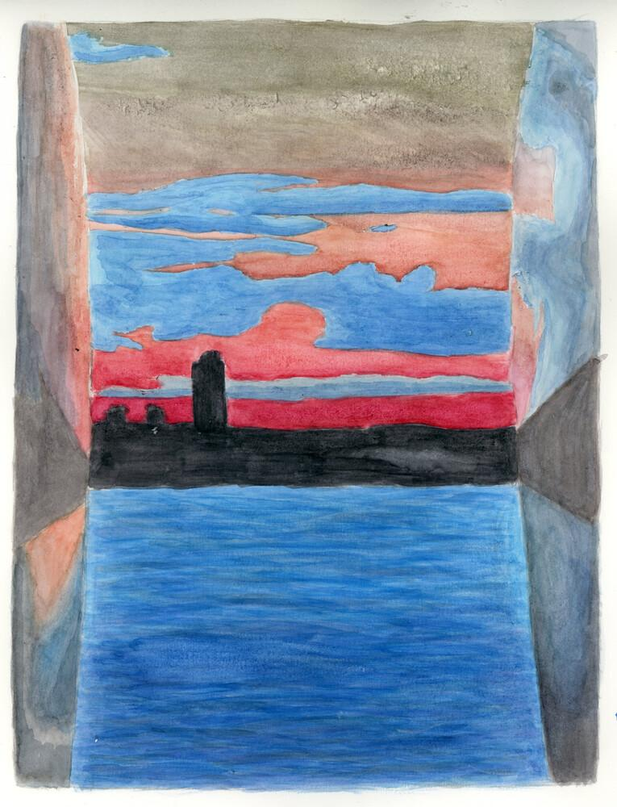
Harrison Morash
watercolour on paper
Fall 2025
Citadel High

Slide 3
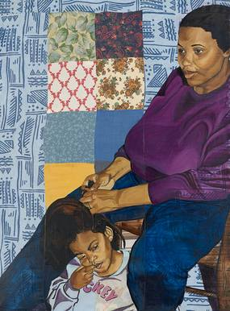

Letitia Fraser
(Nova Scotia)
Blue Magic
2018-19
Acrylic on quilt

Slide 4
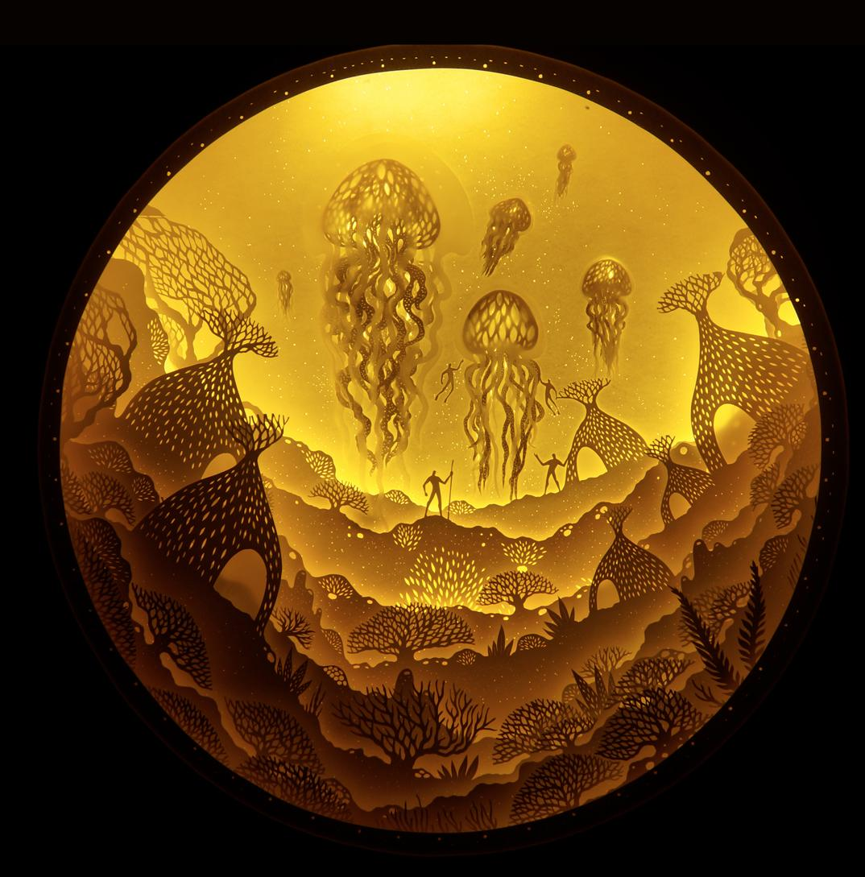
Hari and Deepti (Mumbai, India)
Nautilus
Cut paper in light box
3 x 3 feet
2020

Slide 5
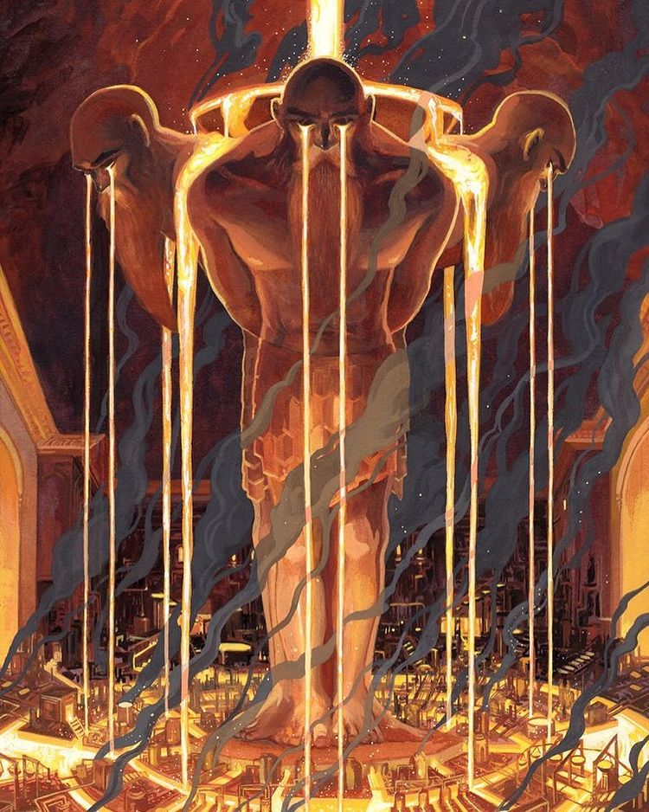
Serena Malyon
@smalyon
(Alberta)
The Fountains of Ferrom
2021
watercolour and acryla gouache

Slide 6
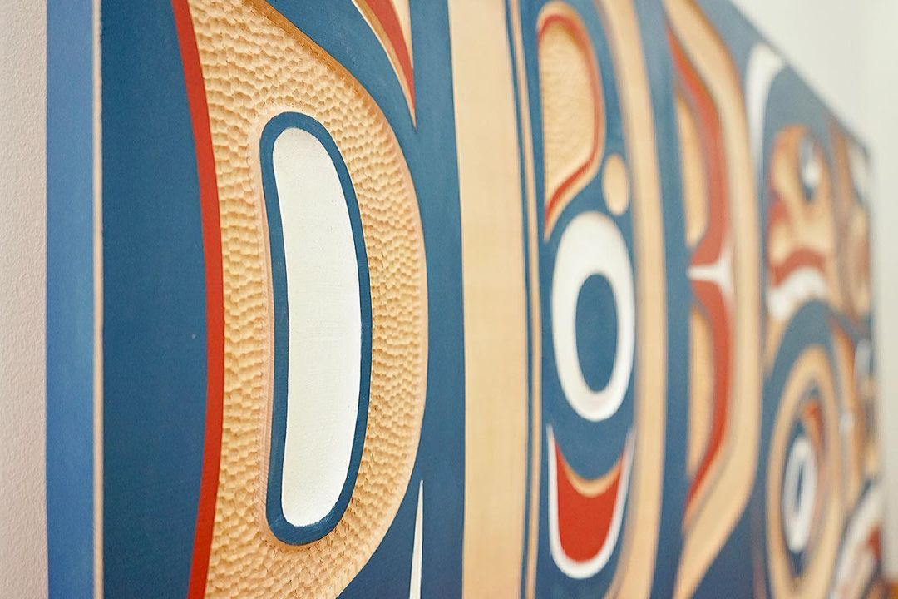
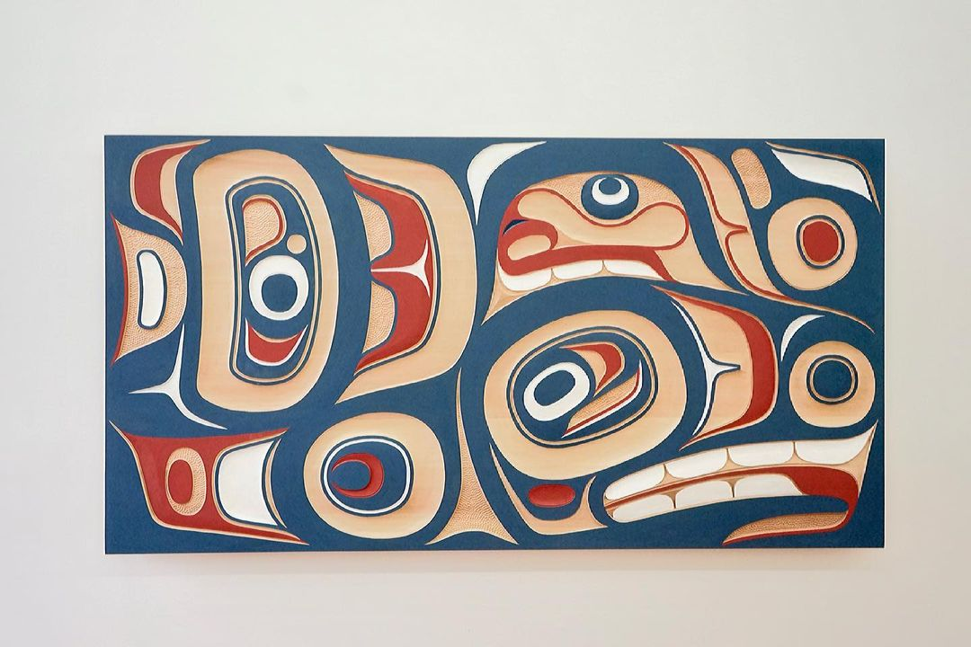
Don Yeomans
Killer Whale
2021
Red cedar and acrylic
60 x 32”

Slide 7
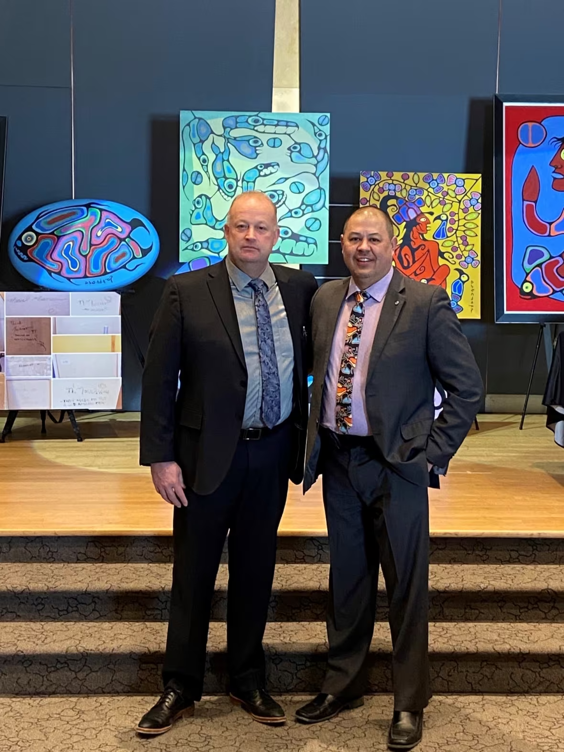
8 people charged and
over 1,000 paintings seized in Norval Morrisseau
art fraud investigation
https://www.cbc.ca/news/canada/thunder-bay/norval-morrisseau-forgery-1.6766990

Slide 8

Derin Fletcher @Baldartist_, in progress: darks before lights, 2021

Slide 9
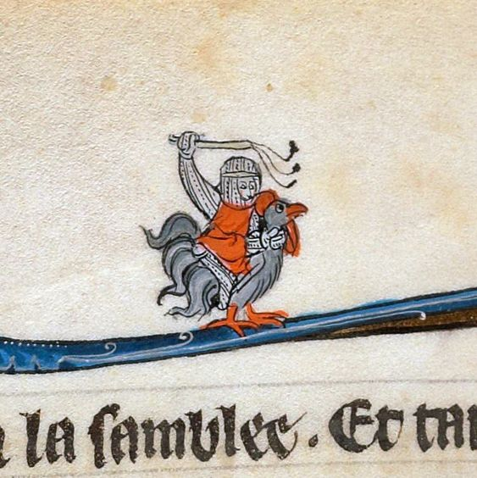
“chicken knight”
@WeirdMedieval
from
Yale Beinecke Library
Arthurian romances
between 1290 and 1300

Slide 11
Work in progress
العمل قيد التقدم
正在进行的工作
کار در حال انجام است
In Arbeit
कार्य प्रगति पर है
진행 중인 작업
Kar berdewam e
Радови у току
Trabajo en progreso
Kasalukuyang ginagawa
Робота в процесі
Notes:
Current Art 11 languages in two columns, Summer 2025 generated on 8/29/2025
Work in progress
===
shqiptare - Albanian
Puna në vazhdim
አማርኛ - Amharic
በሂደት ላይ ያለ ስራ
عربي - Arabic
العمل قيد التقدم
հայերեն - Armenian
Աշխատանքն ընթացքի մեջ է
Català - Catalan
Treball en curs
中文 - Chinese
正在进行的工作
Nederlands - Dutch
Werk in uitvoering
فارسی - Farsi
کار در حال انجام است
Français - French
Travaux en cours
Deutsch - German
In Arbeit
ગુજરાતી - Gujarati
કામ ચાલુ છે
हिंदी - Hindi
कार्य प्रगति पर है
Italiano - Italian
Lavori in corso
日本語 - Japanese
進行中
한국어 - Korean
진행 중인 작업
Kurdî - Kurdish
Kar berdewam e
Melayu - Malay
Kerja sedang berjalan
മലയാളം - Malayalam
പണി പുരോഗമിക്കുന്നു
नेपाली - Nepali
काम भइरहेको छ
پښتو - Pashto
کار روان دی
Português - Portuguese
Trabalho em andamento
ਪੰਜਾਬੀ - Punjabi
ਕੰਮ ਚੱਲ ਰਿਹਾ ਹੈ
Русский - Russian
Работа в процессе
српски - Serbian
Радови у току
Soomaali - Somali
Shaqada ayaa socota
Español - Spanish
Trabajo en progreso
basa Sunda - Sundanese
Gawé dina kamajuan
kiswahili - Swahili
Kazi inaendelea
svenska - Swedish
Arbete pågår
Tagalog
Kasalukuyang ginagawa
தமிழ் - Tamil
வேலை நடந்து கொண்டிருக்கிறது
แบบไทย - Thai
งานที่กำลังดำเนินการอยู่
Türkçe - Turkish
Çalışma devam ediyor
Українська - Ukrainian
Робота в процесі
اردو - Urdu
کام جاری ہے۔
Tiếng Việt - Vietnamese
Công việc đang tiến hành

Slide 12
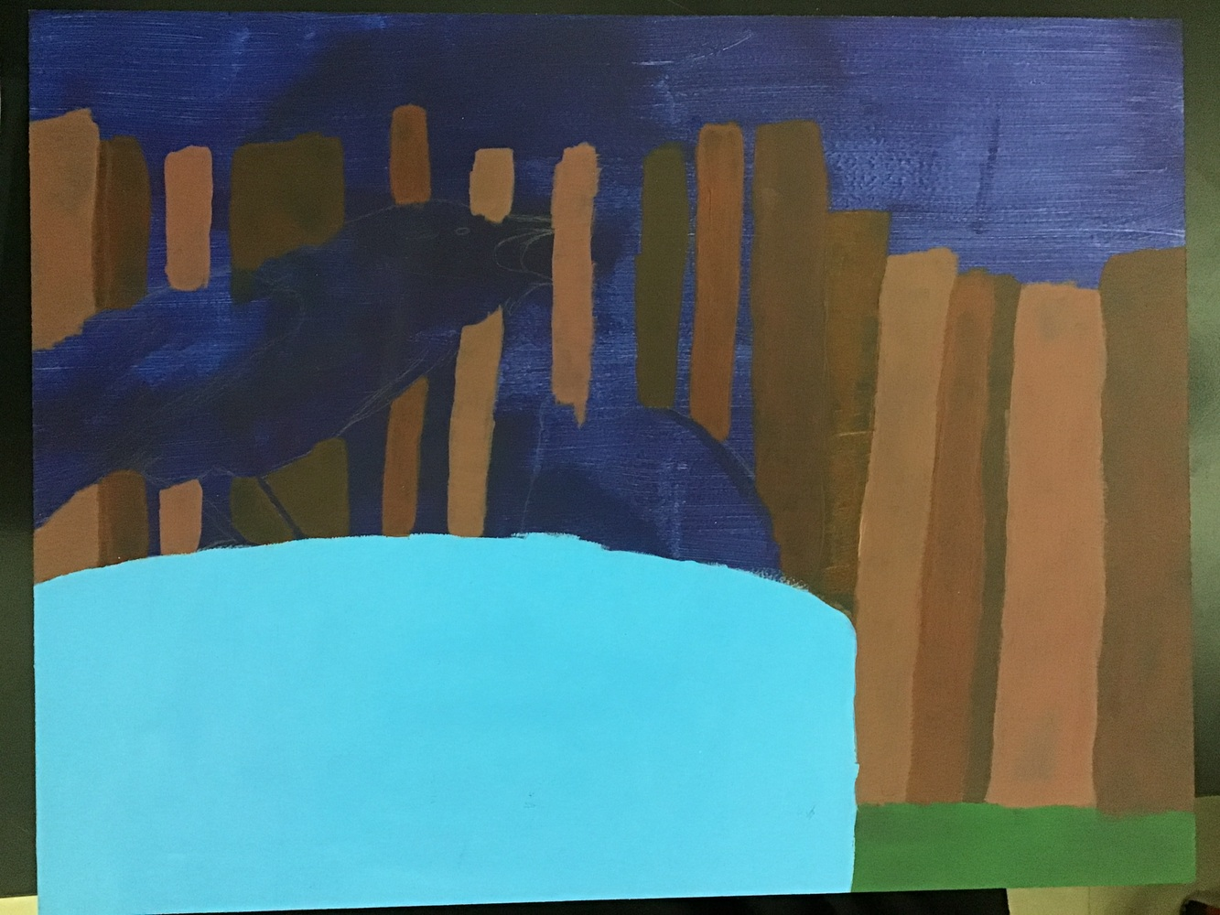
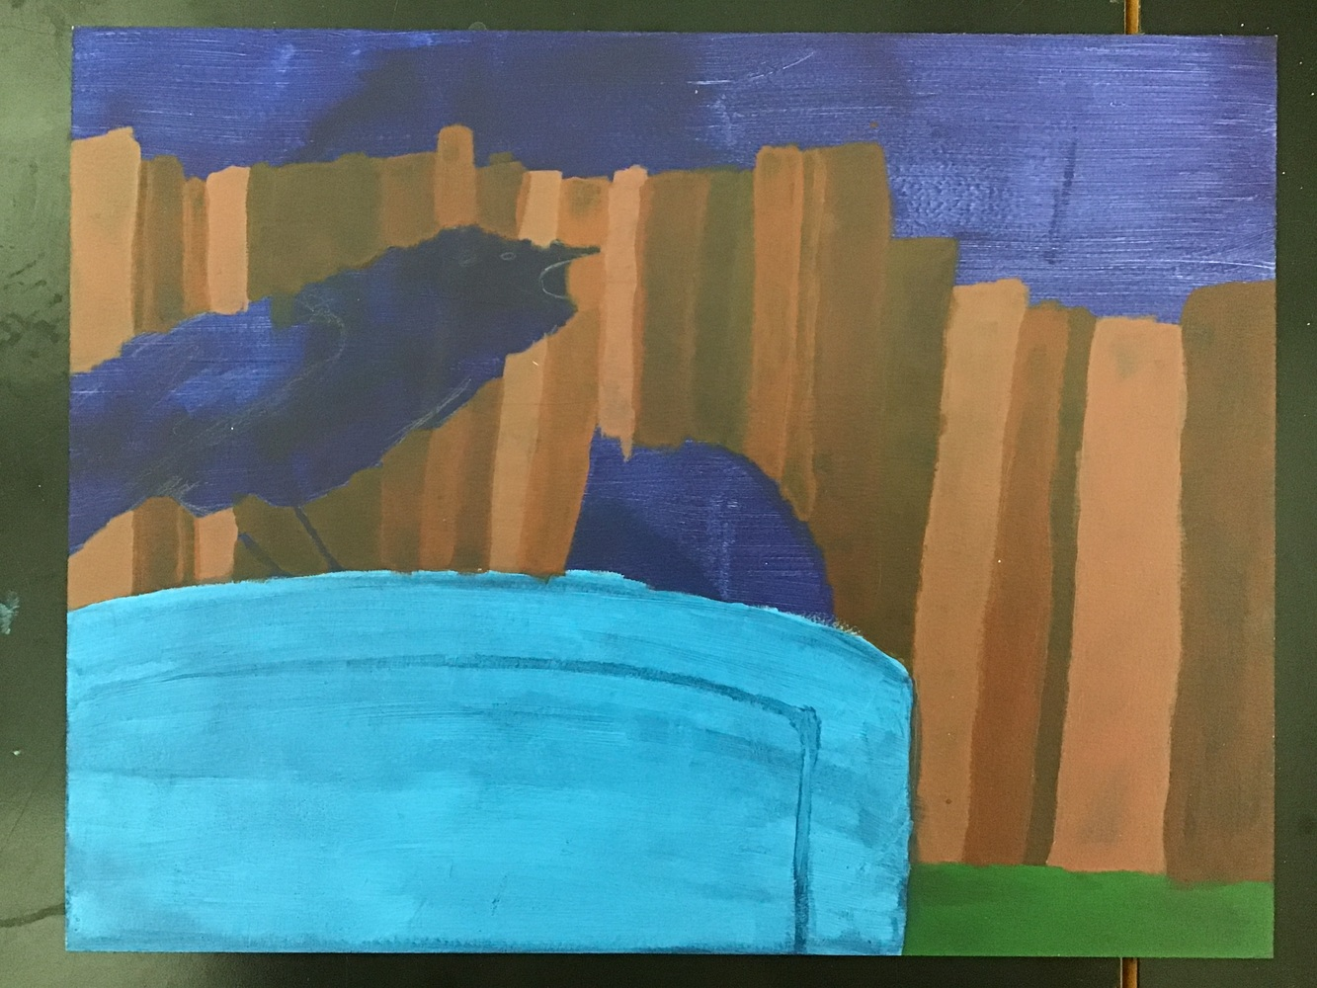
Rebecca Chafe at Citadel High, Friday, January 9th - Bunny

Slide 13
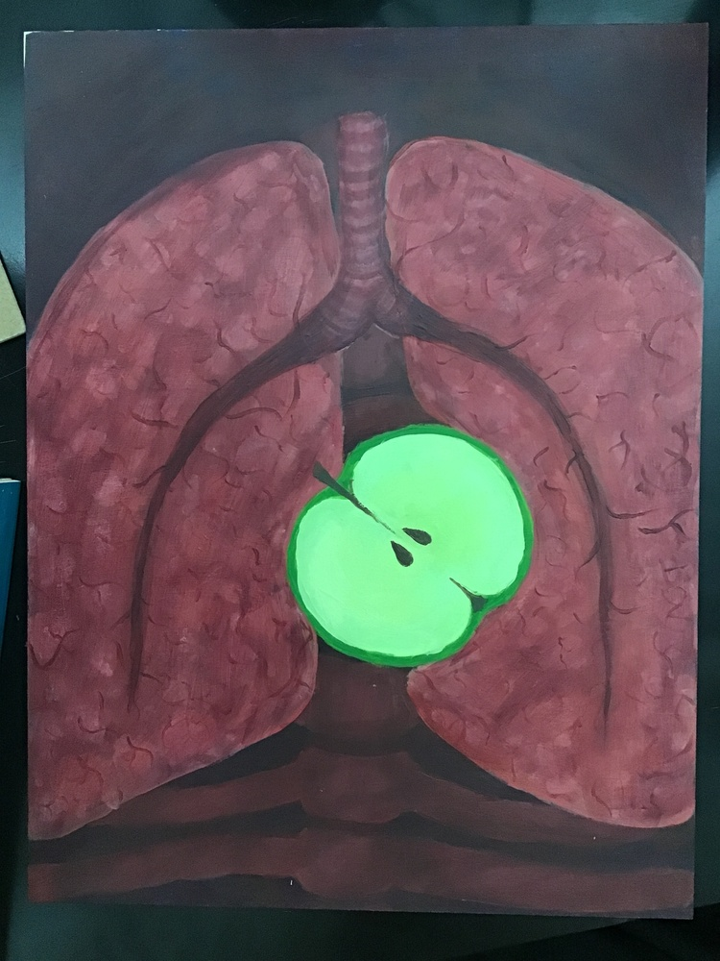
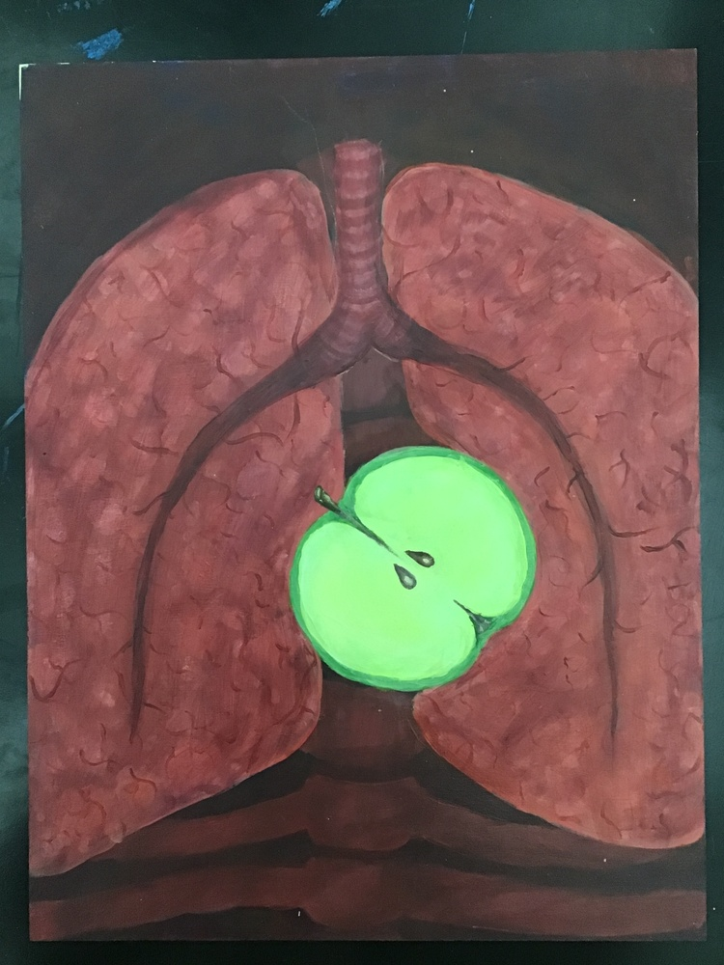
Rebecca Cox at Citadel High, Friday, January 9th - Bunny

Slide 14
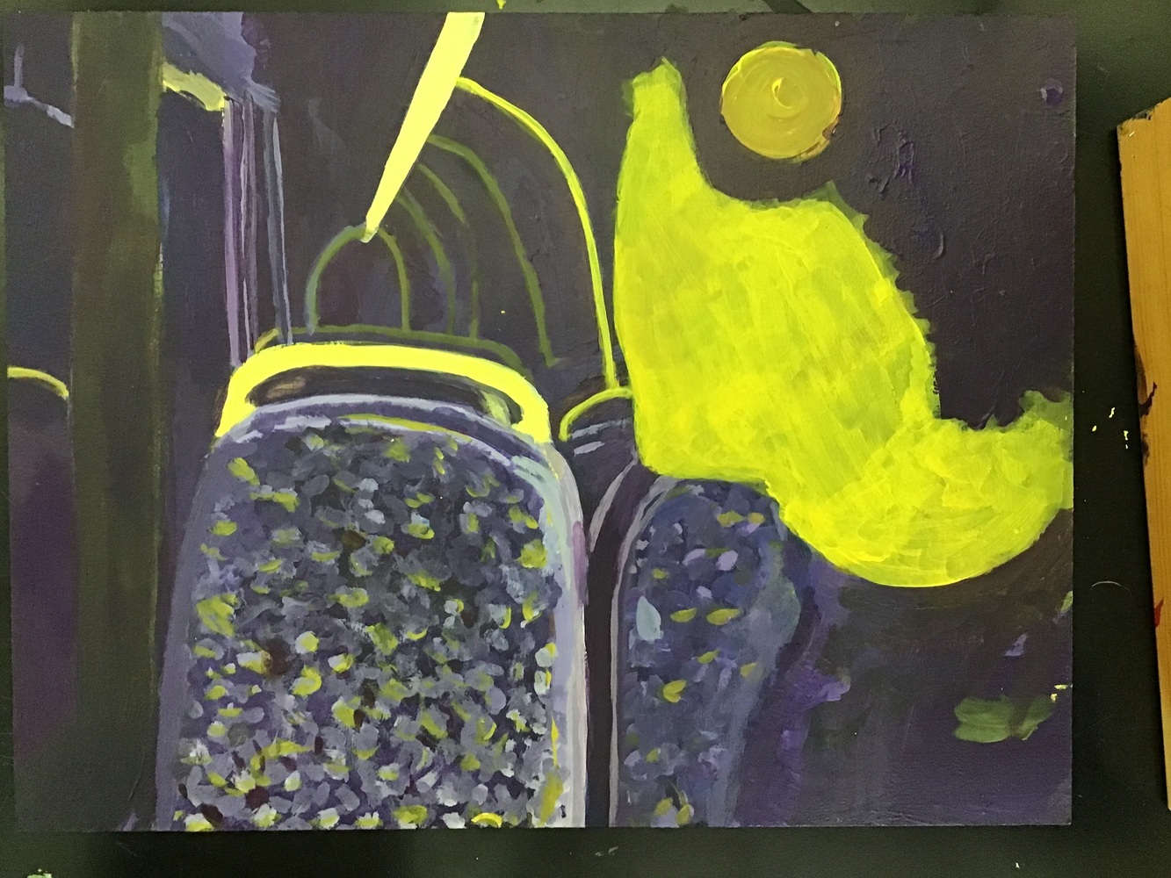
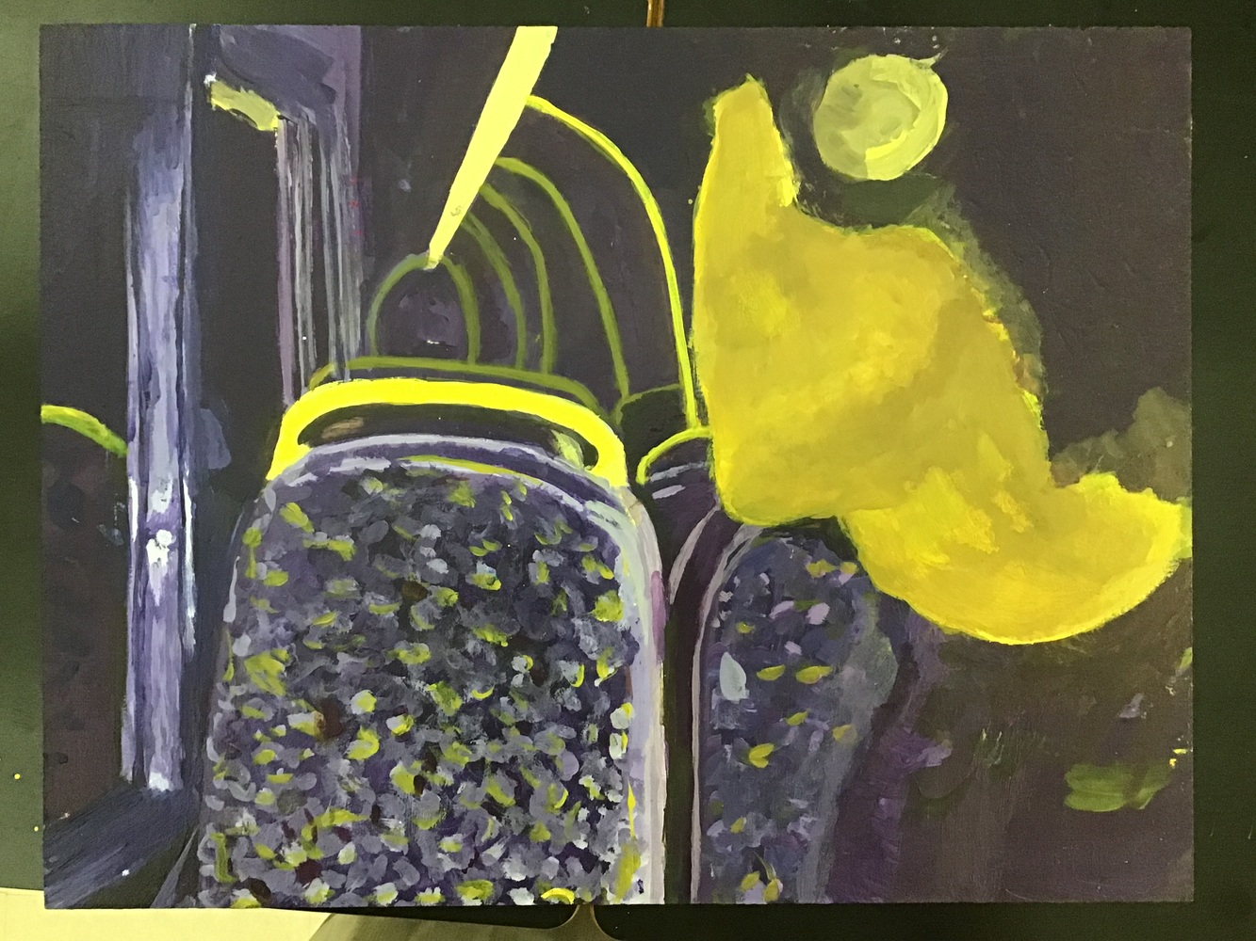
Cordelia Masuda at Citadel High, Friday, January 9th - Bunny

Slide 15
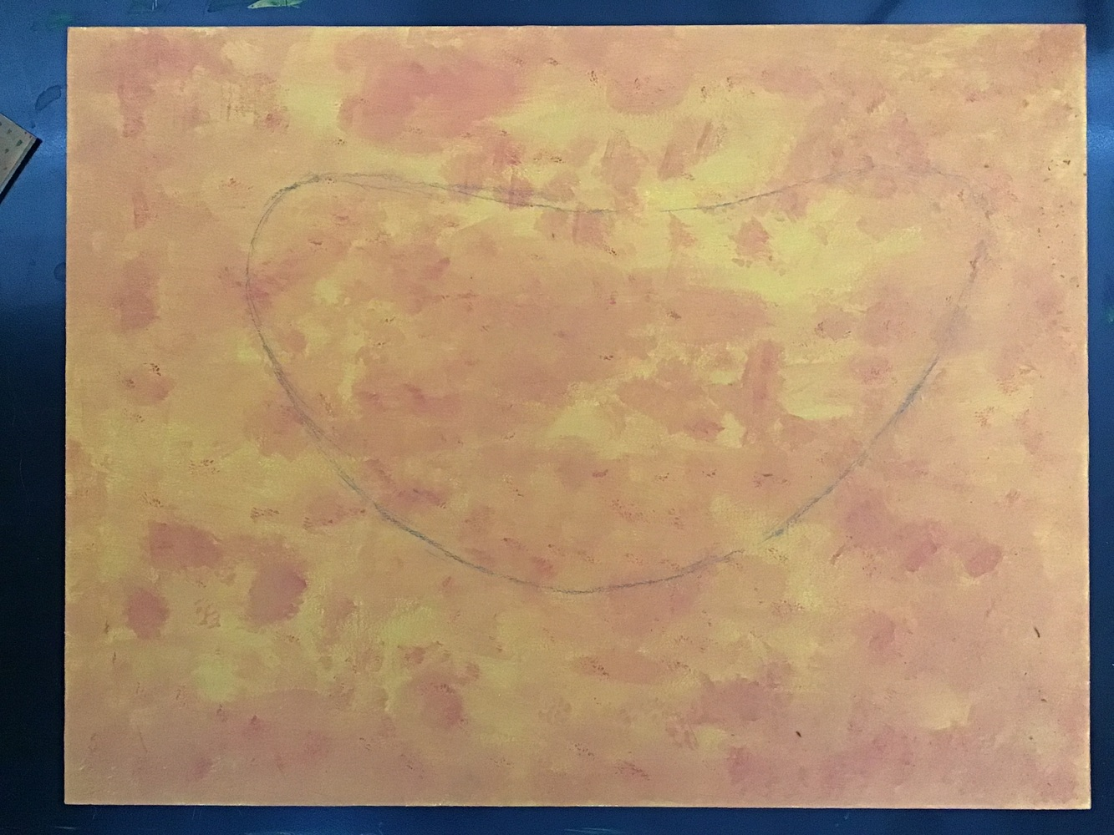
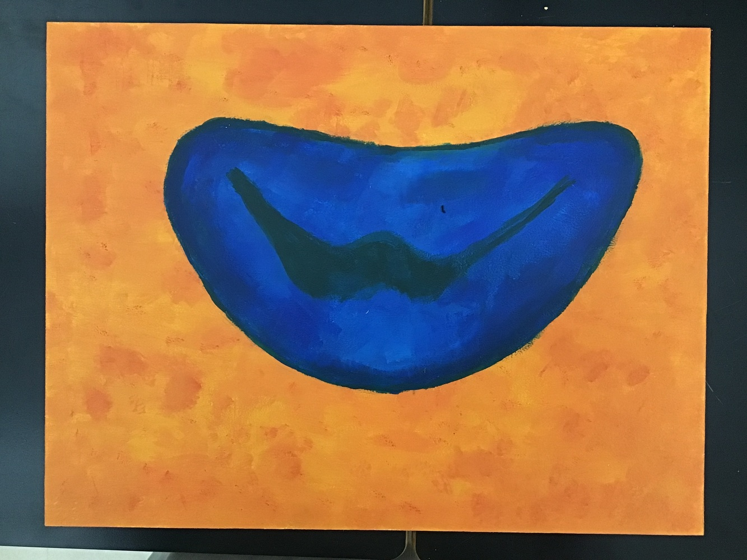
Maria Blanchette at Citadel High, Friday, January 9th - Bunny

Slide 16
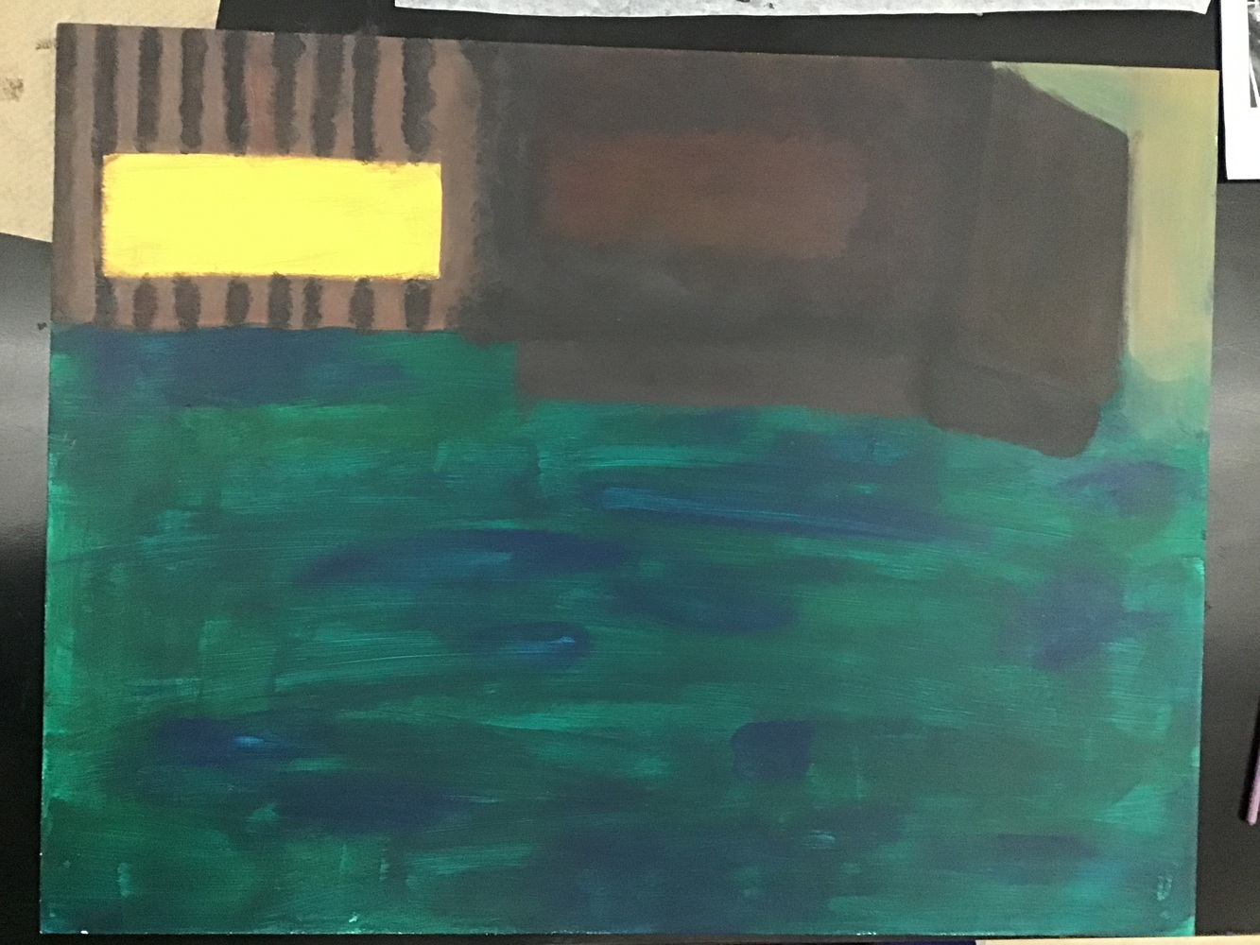
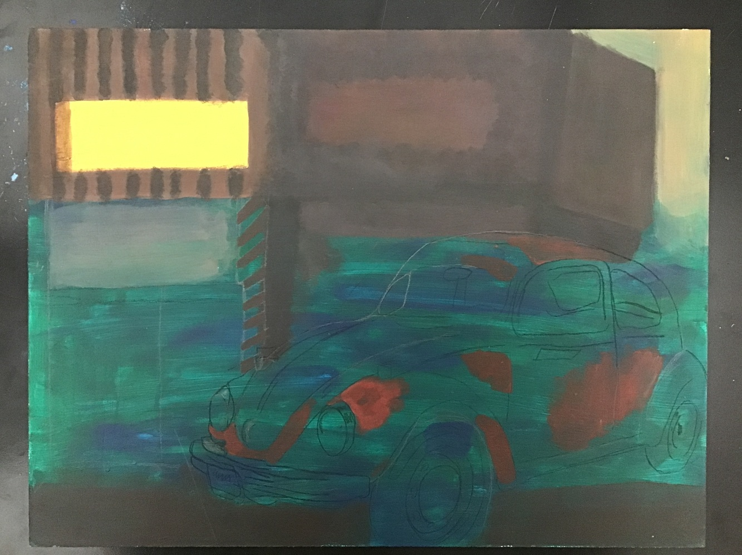
Sam Shapiro at Citadel High, Friday, January 9th - Bunny

Slide 17
Work-in-progress photos taken so far
Photos and goals for Drapak's
Team Bunny
እስካሁን የተነሱ በሂደት ላይ ያሉ ፎቶዎች
صور العمل قيد التقدم التي تم التقاطها حتى الآن
Fotos en curs fetes fins ara
迄今为止拍摄的施工进度照片
عکس های در حال انجام کار گرفته شده تا کنون
अब तक ली गई कार्य-प्रगति की तस्वीरें
これまでに撮影した作業中の写真
지금까지 촬영한 작업 진행 사진
Wêneyên xebatê yên heta niha hatine kişandin
Fotos do trabalho em andamento tiradas até agora
ਹੁਣ ਤੱਕ ਲਈਆਂ ਗਈਆਂ ਵਰਕ-ਇਨ-ਪ੍ਰਗਤੀ ਵਾਲੀਆਂ ਫੋਟੋਆਂ
Фотографии в процессе работы, сделанные на данный момент
Sawirada shaqada oo la qaaday ilaa hadda
Fotos del trabajo en progreso tomadas hasta ahora
Picha zinazoendelea zilizopigwa hadi sasa
Mga larawang ginagawa sa ngayon
Şu ana kadar çekilmiş, yapım aşamasındaki fotoğraflar
На даний момент зроблено незавершені фотографії
Những bức ảnh đang trong quá trình thực hiện được chụp cho đến nay
Maria Blanchette 📷📷📷
Ikeja Boddie 📷
Rebecca Chafe 📷📷📷📷
Diesel Cloud Acosta 📷📷
Kyrese Colley 📷📷📷
Rebecca Cox 📷📷📷📷
Isaac Crosby 📷📷📷📷
Elias Espinoza Lagos 📷📷📷
Kayden Fortin 📷📷✏️
Callum Guthrie 📷📷📷📷📷📷
Morgyn MacQuarrie 📷📷📷📷📷
Cordelia Masuda 📷📷📷📷📷
Hawk McKinnon 📷📷📷
Yousef Saad Al Deen 📷📷
Sam Shapiro 📷📷📷📷
Varvara Staiko 📷📷
Kai Walsh 📷📷📷📷📷
Savanah Wheeler 📷📷

Slide 19
Painting calendar
 |  | Last day for texture |  | Acrylic colour wheel
Acrylic colour wheel Rem Day in Spatz - B | Remembrance | Acrylic techniques |  | Techniques & Hello Kitty!
 | Hello Kitty! |  | Observation
Observation |  | Idea Development |  | Image collection
 | Thumbnails |  | PD & Parent teacher | Start mini painting
 | Mini painting |  | Finish mini painting
Base layer |  | Impressionism and Post-Impressionism |  | Background
❄️ Holiday! ❄️
 | 6 |  | Expressionism
Foreground Abstraction |  | Art analysis |  | 16
 | Goal setting |  | 22
Hand in painting |  | Exam week - Be awesome😀!
Notes:
Record Art 11 translations in notes only, Summer 2025 generated on 10/30/2025
Painting calendar: Acrylic colour wheel - Remembrance Day - Acrylic colour wheel - Acrylic techniques - Techniques & Hello Kitty! - Hello Kitty! - Observation - Idea Development - Image collection - PD & Parent teacher day - Thumbnails - Start mini painting - Mini painting - Finish mini painting - Base layer - Line work - Holiday! - Background - Foreground - Refinement - Last day for painting! - Exam week: Be awesome!!
===
shqiptare - Albanian
Kalendari i pikturës: Rrota me ngjyra akrilike - Dita e Përkujtimit - Rrota me ngjyra akrilike - Teknikat akrilike - Teknikat dhe Hello Kitty! - Hello Kitty! - Vëzhgim - Zhvillimi i ideve - Mbledhja e imazheve - Dita e zhvillimit profesional dhe e prindit/mësueses - Miniaturat - Fillimi i mini-pikturës - Mini-pikturë - Përfundimi i mini-pikturës - Shtresa bazë - Puna me vija - Festa! - Sfondi - Plani i parë - Përmirësimi - Dita e fundit për pikturë! - Java e provimeve: Jini të mrekullueshëm!!
አማርኛ - Amharic
የስዕል ቀን መቁጠሪያ፡- አሲሪሊክ ቀለም ጎማ - የማስታወሻ ቀን - አክሬሊክስ ቀለም ጎማ - አክሬሊክስ ቴክኒኮች - ቴክኒኮች እና ሄሎ ኪቲ! - ሰላም ኪቲ! - ምልከታ - የሃሳብ ልማት - የምስል ስብስብ - ፒዲ እና የወላጅ አስተማሪ ቀን - ድንክዬ - ሚኒ ሥዕል ይጀምሩ - አነስተኛ ሥዕል - ሚኒ ሥዕልን ጨርስ - የመሠረት ንብርብር - የመስመር ሥራ - የበዓል ቀን! - ዳራ - ግንባር - ማሻሻያ - ለሥዕል የመጨረሻ ቀን! - የፈተና ሳምንት፡ ግሩም ሁን!!
عربي - Arabic
تقويم الرسم: عجلة الألوان الأكريليك - يوم الذكرى - عجلة الألوان الأكريليك - تقنيات الأكريليك - التقنيات و هلو كيتي! - هلو كيتي! - الملاحظة - تطوير الأفكار - جمع الصور - يوم التطوير المهني وأولياء الأمور والمعلمين - الصور المصغرة - بدء الرسم المصغر - الرسم المصغر - إنهاء الرسم المصغر - الطبقة الأساسية - عمل الخطوط - العطلة! - الخلفية - المقدمة - التحسين - آخر يوم للرسم! - أسبوع الامتحان: كن رائعًا!!
հայերեն - Armenian
Նկարչական օրացույց. Ակրիլային գունային անիվ - Հիշատակի օր - Ակրիլային գունային անիվ - Ակրիլային տեխնիկա - Տեխնիկա և Hello Kitty! - Hello Kitty! - Դիտարկում - Գաղափարի զարգացում - Պատկերների հավաքագրում - Մասնագիտական ​​դաստիարակություն և ծնող-ուսուցիչ օր - Մանրապատկերներ - Մինի նկարչության սկիզբ - Մինի նկար - Մինի նկարչության ավարտ - Հիմնական շերտ - Գծային աշխատանք - Տոնական! - Ետնապատկեր - Առաջին պլան - Զարգացում - Նկարչության վերջին օր! - Քննությունների շաբաթ. Եղեք հրաշալի!!
Català - Catalan
Calendari de pintura: Roda de colors acrílics - Dia del Record - Roda de colors acrílics - Tècniques acríliques - Tècniques i Hello Kitty! - Hello Kitty! - Observació - Desenvolupament d'idees - Recollida d'imatges - Desenvolupament professional i dia de pares i professors - Miniatures - Començar la mini pintura - Mini pintura - Acabar la mini pintura - Capa base - Treball de línia - Vacances! - Fons - Primer pla - Refinament - Últim dia per pintar! - Setmana d'exàmens: Sigues genial!!
中文 - Chinese
绘画日程：丙烯颜料色轮 - 纪念日 - 丙烯颜料色轮 - 丙烯颜料技法 - 技法与Hello Kitty！ - Hello Kitty！ - 观察 - 构思 - 图片收集 - 教师专业发展与家长日 - 草图 - 开始迷你绘画 - 迷你绘画 - 完成迷你绘画 - 底色 - 线条绘制 - 假期！ - 背景 - 前景 - 润色 - 绘画的最后一天！ - 考试周：加油！！
Nederlands - Dutch
Schilderkalender: Acrylkleurenwiel - Dodenherdenking - Acrylkleurenwiel - Acryltechnieken - Technieken & Hello Kitty! - Hello Kitty! - Observatie - Ideeënontwikkeling - Afbeeldingen verzamelen - Ouder-leraardag & Ouder-leraardag - Miniaturen - Mini-schilderij starten - Mini-schilderij - Mini-schilderij afmaken - Basislaag - Lijnwerk - Vakantie! - Achtergrond - Voorgrond - Verfijning - Laatste dag om te schilderen! - Examenweek: Wees geweldig!!
فارسی - Farsi
تقویم نقاشی: چرخه رنگ اکریلیک - روز یادبود - چرخه رنگ اکریلیک - تکنیک‌های اکریلیک - تکنیک‌ها و هلو کیتی! - هلو کیتی! - مشاهده - توسعه ایده - مجموعه تصاویر - روز والدین و معلم - تصاویر کوچک - شروع نقاشی کوچک - نقاشی کوچک - پایان نقاشی کوچک - لایه پایه - کار خطی - تعطیلات! - پس‌زمینه - پیش‌زمینه - اصلاح - آخرین روز نقاشی! - هفته امتحان: عالی باشید!!
Français - French
Calendrier de peinture : Cercle chromatique acrylique - Jour du Souvenir - Cercle chromatique acrylique - Techniques acryliques - Techniques et Hello Kitty ! - Hello Kitty ! - Observation - Développement de l'idée - Collecte d'images - Journée pédagogique et journée parents-professeurs - Croquis - Début de la mini-peinture - Mini-peinture - Fin de la mini-peinture - Couche de base - Tracé - Vacances ! - Arrière-plan - Premier plan - Perfectionnement - Dernier jour de peinture ! - Semaine d'examens : Soyez au top !
Deutsch - German
Malkalender: Acryl-Farbkreis – Gedenktag – Acryl-Farbkreis – Acryltechniken – Techniken & Hello Kitty! – Hello Kitty! – Beobachtung – Ideenentwicklung – Bildersammlung – Fortbildung & Elternsprechtag – Skizzen – Mini-Gemälde beginnen – Mini-Gemälde – Mini-Gemälde fertigstellen – Grundierung – Linienführung – Feiertag! – Hintergrund – Vordergrund – Verfeinerung – Letzter Maltag! – Prüfungswoche: Sei großartig!!
ગુજરાતી - Gujarati
પેઇન્ટિંગ કેલેન્ડર: એક્રેલિક કલર વ્હીલ - રિમેમ્બરન્સ ડે - એક્રેલિક કલર વ્હીલ - એક્રેલિક ટેકનિક - ટેકનિક અને હેલો કીટી! - હેલો કીટી! - અવલોકન - વિચાર વિકાસ - છબી સંગ્રહ - પીડી અને માતાપિતા શિક્ષક દિવસ - થંબનેલ્સ - મીની પેઇન્ટિંગ શરૂ કરો - મીની પેઇન્ટિંગ - મીની પેઇન્ટિંગ પૂર્ણ કરો - બેઝ લેયર - લાઇન વર્ક - રજા! - પૃષ્ઠભૂમિ - ફોરગ્રાઉન્ડ - રિફાઇનમેન્ટ - પેઇન્ટિંગ માટેનો છેલ્લો દિવસ! - પરીક્ષાનું અઠવાડિયું: અદ્ભુત બનો!!
हिंदी - Hindi
पेंटिंग कैलेंडर: ऐक्रेलिक रंग पहिया - स्मरण दिवस - ऐक्रेलिक रंग पहिया - ऐक्रेलिक तकनीक - तकनीक और हैलो किट्टी! - हैलो किट्टी! - अवलोकन - विचार विकास - छवि संग्रह - पीडी और अभिभावक शिक्षक दिवस - थंबनेल - मिनी पेंटिंग शुरू करें - मिनी पेंटिंग - मिनी पेंटिंग समाप्त करें - आधार परत - लाइन वर्क - छुट्टी! - पृष्ठभूमि - अग्रभूमि - परिशोधन - पेंटिंग के लिए अंतिम दिन! - परीक्षा सप्ताह: शानदार बनें!!
Italiano - Italian
Calendario di pittura: Ruota dei colori acrilici - Giorno della memoria - Ruota dei colori acrilici - Tecniche acriliche - Tecniche e Hello Kitty! - Hello Kitty! - Osservazione - Sviluppo delle idee - Raccolta di immagini - Giornata di sviluppo professionale e genitori-insegnanti - Miniature - Inizio della mini pittura - Mini pittura - Fine della mini pittura - Strato di base - Lavoro al tratto - Vacanza! - Sfondo - Primo piano - Perfezionamento - Ultimo giorno per dipingere! - Settimana degli esami: Sii fantastico!!
日本語 - Japanese
絵画カレンダー: アクリル カラー ホイール - 追悼記念日 - アクリル カラー ホイール - アクリル テクニック - テクニックとハロー キティ! - ハロー キティ! - 観察 - アイデアの開発 - 画像収集 - PD と保護者教師の日 - サムネイル - ミニ ペインティングの開始 - ミニ ペインティング - ミニ ペインティングの終了 - ベース レイヤー - 線画 - 休日! - 背景 - 前景 - 改良 - ペインティングの最終日! - 試験週間: 最高に楽しもう!!
한국어 - Korean
그림 달력: 아크릴 색상환 - 추모의 날 - 아크릴 색상환 - 아크릴 기법 - 기법 & 헬로 키티! - 헬로 키티! - 관찰 - 아이디어 개발 - 이미지 수집 - PD & 학부모-교사의 날 - 썸네일 - 미니 그림 시작하기 - 미니 그림 그리기 - 미니 그림 완성하기 - 바탕 레이어 - 선 작업 - 휴일! - 배경 - 전경 - 세부 묘사 - 그림 그리기 마지막 날! - 시험주: 최고가 되세요!!
Kurdî - Kurdish
Salnameya boyaxkirinê: Çerxa rengîn a akrîlîk - Roja Bîranînê - Çerxa rengîn a akrîlîk - Teknîkên akrîlîk - Teknîk & Hello Kitty! - Hello Kitty! - Çavdêrî - Pêşxistina Ramanan - Berhevkirina Wêneyan - PD & Roja Dêûbav-Mamoste - Wêneyên Pêşdîtinê - Destpêkirina boyaxkirina mînî - Boyaxkirina mînî - Biqedîne boyaxkirina mînî - Qata bingehîn - Xebata xêzan - Cejn! - Paşxane - Pêşxane - Paqijkirin - Roja dawî ji bo boyaxkirinê! - Hefteya azmûnê: Ecêb be!!
Melayu - Malay
Kalendar lukisan: Roda warna akrilik - Hari Peringatan - Roda warna akrilik - Teknik akrilik - Teknik & Hello Kitty! - Hello Kitty! - Pemerhatian - Perkembangan Idea - Koleksi imej - Hari guru PD & Ibu bapa - Gambar kecil - Mulakan lukisan mini - Lukisan mini - Kemaskan lukisan mini - Lapisan asas - Kerja garisan - Cuti! - Latar Belakang - Latar Depan - Penapisan - Hari terakhir untuk melukis! - Minggu peperiksaan: Jadilah hebat!!
മലയാളം - Malayalam
പെയിന്റിംഗ് കലണ്ടർ: അക്രിലിക് കളർ വീൽ - ഓർമ്മ ദിനം - അക്രിലിക് കളർ വീൽ - അക്രിലിക് ടെക്നിക്കുകൾ - ടെക്നിക്കുകളും ഹലോ കിറ്റിയും! - ഹലോ കിറ്റി! - നിരീക്ഷണം - ആശയ വികസനം - ചിത്ര ശേഖരണം - പിഡി & രക്ഷാകർതൃ അധ്യാപക ദിനം - തംബ്‌നെയിലുകൾ - മിനി പെയിന്റിംഗ് ആരംഭിക്കുക - മിനി പെയിന്റിംഗ് - മിനി പെയിന്റിംഗ് പൂർത്തിയാക്കുക - ബേസ് ലെയർ - ലൈൻ വർക്ക് - അവധിക്കാലം! - പശ്ചാത്തലം - ഫോർഗ്രൗണ്ട് - പരിഷ്‌ക്കരണം - പെയിന്റിംഗിനുള്ള അവസാന ദിവസം! - പരീക്ഷാ ആഴ്ച: ഗംഭീരമായിരിക്കുക!!
नेपाली - Nepali
चित्रकला क्यालेन्डर: एक्रिलिक रङ चक्र - स्मृति दिवस - एक्रिलिक रङ चक्र - एक्रिलिक प्रविधिहरू - प्रविधिहरू र हेलो किट्टी! - हेलो किट्टी! - अवलोकन - विचार विकास - छवि संग्रह - शिक्षक दिवस र शिक्षक दिवस - थम्बनेलहरू - मिनी चित्रकला सुरु गर्नुहोस् - मिनी चित्रकला - मिनी चित्रकला समाप्त गर्नुहोस् - आधार तह - रेखा कार्य - बिदा! - पृष्ठभूमि - अग्रभूमि - परिष्करण - चित्रकलाको लागि अन्तिम दिन! - परीक्षा हप्ता: उत्कृष्ट बन्नुहोस् !!
پښتو - Pashto
د نقاشۍ کیلنڈر: د اکریلیک رنګ څرخ - د یادونې ورځ - د اکریلیک رنګ څرخ - د اکریلیک تخنیکونه - تخنیکونه او سلام کیټي! - سلام کیټي! - مشاهده - د مفکورې پراختیا - د انځورونو ټولګه - د PD او والدینو ښوونکي ورځ - تمبنیلونه - د کوچني نقاشۍ پیل - کوچني نقاشي - د کوچني نقاشۍ پای - د اساس طبقه - د کرښې کار - رخصتي! - شالید - مخکینۍ برخه - تصفیه - د نقاشۍ وروستۍ ورځ! - د ازموینې اونۍ: عالي اوسئ!!
Português - Portuguese
Calendário de pintura: Círculo cromático acrílico - Dia da Lembrança - Círculo cromático acrílico - Técnicas de acrílico - Técnicas e Hello Kitty! - Hello Kitty! - Observação - Desenvolvimento de ideias - Coleta de imagens - Formação continuada e Dia dos Pais e Professores - Esboços - Começar a mini pintura - Mini pintura - Terminar a mini pintura - Camada base - Linhas - Feriado! - Fundo - Primeiro plano - Refinamento - Último dia para pintar! - Semana de provas: Arrase!!
ਪੰਜਾਬੀ - Punjabi
ਪੇਂਟਿੰਗ ਕੈਲੰਡਰ: ਐਕ੍ਰੀਲਿਕ ਰੰਗ ਚੱਕਰ - ਯਾਦਗਾਰੀ ਦਿਵਸ - ਐਕ੍ਰੀਲਿਕ ਰੰਗ ਚੱਕਰ - ਐਕ੍ਰੀਲਿਕ ਤਕਨੀਕਾਂ - ਤਕਨੀਕਾਂ ਅਤੇ ਹੈਲੋ ਕਿੱਟੀ! - ਹੈਲੋ ਕਿੱਟੀ! - ਨਿਰੀਖਣ - ਵਿਚਾਰ ਵਿਕਾਸ - ਚਿੱਤਰ ਸੰਗ੍ਰਹਿ - ਪੀਡੀ ਅਤੇ ਮਾਪੇ ਅਧਿਆਪਕ ਦਿਵਸ - ਥੰਬਨੇਲ - ਮਿੰਨੀ ਪੇਂਟਿੰਗ ਸ਼ੁਰੂ ਕਰੋ - ਮਿੰਨੀ ਪੇਂਟਿੰਗ - ਮਿੰਨੀ ਪੇਂਟਿੰਗ ਖਤਮ ਕਰੋ - ਬੇਸ ਲੇਅਰ - ਲਾਈਨ ਵਰਕ - ਛੁੱਟੀਆਂ! - ਪਿਛੋਕੜ - ਫੋਰਗਰਾਉਂਡ - ਸੁਧਾਈ - ਪੇਂਟਿੰਗ ਲਈ ਆਖਰੀ ਦਿਨ! - ਪ੍ਰੀਖਿਆ ਹਫ਼ਤਾ: ਸ਼ਾਨਦਾਰ ਬਣੋ!!
Русский - Russian
Календарь рисования: Цветовой круг для акрила - День памяти - Цветовой круг для акрила - Техники работы с акрилом - Техники и Hello Kitty! - Hello Kitty! - Наблюдение - Развитие идей - Сбор изображений - День родителей и учителей - Миниатюры - Начало мини-картины - Мини-картина - Завершение мини-картины - Базовый слой - Линейная работа - Праздник! - Фон - Передний план - Уточнение - Последний день рисования! - Экзаменационная неделя: будьте великолепны!!
српски - Serbian
Календар сликања: Акрилни точак боја - Дан сећања - Акрилни точак боја - Акрилне технике - Технике и Хело Кити! - Хело Кити! - Посматрање - Развој идеје - Прикупљање слика - Дан родитеља и наставника - Сличице - Почетак мини сликања - Мини сликање - Завршетак мини сликања - Основни слој - Рад са линијама - Празник! - Позадина - Предњи план - Усавршавање - Последњи дан за сликање! - Недеља испита: Будите сјајни!!
Soomaali - Somali
Jadwalka rinjiyeynta: giraangiraha midabka akril - Maalinta xusuusta - giraangiraha midabka akril - Farsamooyinka akril - Farsamooyinka & Hello Kitty! - Hello Kitty! - U fiirsashada - Horumarinta fikradda - Sawirka ururinta - PD & Maalinta macalinka waalidka - Sawir-gacmeedka - Bilow rinjiyeyn yar - Rinjiyeyn yar - Dhammays yar rinjiyeynta - lakabka saldhigga - Shaqada laynka - Fasaxa! Asalkii hore - Horudhac - Sifaynta - Maalinta ugu dambeysa ee rinjiyeynta! - Todobaadka imtixaanka: Noqo mid cajiib ah!!
Español - Spanish
Calendario de pintura: Rueda de color acrílica - Día del Recuerdo - Rueda de color acrílica - Técnicas acrílicas - Técnicas y ¡Hello Kitty! - ¡Hello Kitty! - Observación - Desarrollo de ideas - Colección de imágenes - Desarrollo profesional y día de padres y maestros - Bocetos - Empezar mini pintura - Mini pintura - Terminar mini pintura - Capa base - Trabajo de línea - ¡Vacaciones! - Fondo - Primer plano - Refinamiento - ¡Último día para pintar! - Semana de exámenes: ¡Sé genial!
basa Sunda - Sundanese
Kalender lukisan: Roda warna akrilik - Poé Peringatan - Roda warna akrilik - Téhnik akrilik - Téhnik & Hello Kitty! - Hello Kitty! - Observasi - Kamekaran Ide - Koleksi gambar - PD & Poé guru indung bapa - Gambar leutik - Mimitian lukisan mini - Mini lukisan - Rengse mini lukisan - Lapisan dasar - Karya garis - Libur! - Latar - Latar - Perbaikan - Dinten terakhir pikeun ngalukis! - Minggu ujian: Janten Heboh !!
kiswahili - Swahili
Kalenda ya uchoraji: Gurudumu la rangi ya Acrylic - Siku ya Kumbukumbu - Gurudumu la rangi ya Acrylic - Mbinu za Acrylic - Mbinu & Hello Kitty! - Hello Kitty! - Uchunguzi - Ukuzaji wa Wazo - Mkusanyiko wa picha - PD & Siku ya mwalimu wa Mzazi - Vijipicha - Anza uchoraji mdogo - Uchoraji mdogo - Maliza uchoraji mdogo - Safu ya msingi - Kazi ya mstari - Likizo! - Mandharinyuma - Mandhari ya mbele - Uboreshaji - Siku ya mwisho ya uchoraji! - Wiki ya mtihani: Kuwa mzuri !!
svenska - Swedish
Målningskalender: Akrylfärgcirkel - Minnesdag - Akrylfärgcirkel - Akryltekniker - Tekniker & Hello Kitty! - Hello Kitty! - Observation - Idéutveckling - Bildinsamling - Föräldraledighet & Föräldradag - Miniatyrbilder - Börja minimålning - Minimålning - Avsluta minimålning - Baslager - Linjearbete - Helgdag! - Bakgrund - Förgrund - Förfining - Sista dagen för målning! - Tentavecka: Var grym!!
Tagalog
Kalendaryo ng pagpipinta: Acrylic color wheel - Araw ng Paggunita - Acrylic color wheel - Acrylic techniques - Techniques at Hello Kitty! - Hello Kitty! - Pagmamasid - Pagbuo ng Ideya - Koleksyon ng imahe - Araw ng guro ng PD at Magulang - Mga Thumbnail - Simulan ang mini painting - Mini painting - Tapusin ang mini painting - Base layer - Line work - Holiday! - Background - Foreground - Refinement - Huling araw para sa pagpipinta! - Linggo ng pagsusulit: Maging kahanga-hanga!!
தமிழ் - Tamil
ஓவிய நாட்காட்டி: அக்ரிலிக் வண்ண சக்கரம் - நினைவு நாள் - அக்ரிலிக் வண்ண சக்கரம் - அக்ரிலிக் நுட்பங்கள் - நுட்பங்கள் & ஹலோ கிட்டி! - ஹலோ கிட்டி! - கவனிப்பு - யோசனை மேம்பாடு - படத் தொகுப்பு - PD & பெற்றோர் ஆசிரியர் தினம் - சிறுபடங்கள் - மினி ஓவியத்தைத் தொடங்கு - மினி ஓவியம் - மினி ஓவியத்தை முடிக்கவும் - அடிப்படை அடுக்கு - வரி வேலை - விடுமுறை! - பின்னணி - முன்புறம் - சுத்திகரிப்பு - ஓவியம் வரைவதற்கான கடைசி நாள்! - தேர்வு வாரம்: அருமையாக இருங்கள்!!
แบบไทย - Thai
ปฏิทินการวาดภาพ: วงล้อสีอะคริลิก - วันรำลึก - วงล้อสีอะคริลิก - เทคนิคการใช้อะคริลิก - เทคนิค & Hello Kitty! - Hello Kitty! - การสังเกต - การพัฒนาความคิด - การรวบรวมภาพ - วันพัฒนาครู & ผู้ปกครอง - ภาพขนาดย่อ - เริ่มการวาดภาพขนาดเล็ก - การวาดภาพขนาดเล็ก - เสร็จสิ้นการวาดภาพขนาดเล็ก - ชั้นฐาน - การทำงานเส้น - วันหยุด! - พื้นหลัง - พื้นหน้า - การปรับปรุง - วันสุดท้ายสำหรับการวาดภาพ! - สัปดาห์สอบ: จะต้องเจ๋งให้ได้!!
Türkçe - Turkish
Resim takvimi: Akrilik renk çemberi - Anma Günü - Akrilik renk çemberi - Akrilik teknikleri - Teknikler ve Hello Kitty! - Hello Kitty! - Gözlem - Fikir Geliştirme - Resim toplama - PD ve Veli Öğretmen Günü - Küçük resimler - Mini resme başla - Mini resim - Mini resmi bitir - Alt katman - Çizgi çalışması - Tatil! - Arka plan - Ön plan - İnce ayar - Resim için son gün! - Sınav haftası: Harika olun!!
Українська - Ukrainian
Календар малювання: Акрилове кольорове коло - День пам'яті - Акрилове кольорове коло - Акрилові техніки - Техніки та Hello Kitty! - Hello Kitty! - Спостереження - Розробка ідеї - Збір зображень - День батьків та вчителів - Мініатюри - Початок міні-малювання - Міні-малювання - Завершення міні-малювання - Базовий шар - Лінійне малювання - Свято! - Фон - Передній план - Удосконалення - Останній день малювання! - Тиждень іспитів: Будьте приголомшливими!!
اردو - Urdu
پینٹنگ کیلنڈر: ایکریلک کلر وہیل - یوم یاد - ایکریلک کلر وہیل - ایکریلک تکنیک - تکنیک اور ہیلو کٹی! - ہیلو کٹی! - مشاہدہ - آئیڈیا ڈویلپمنٹ - تصویری مجموعہ - PD اور والدین کا دن - تھمب نیلز - منی پینٹنگ شروع کریں - منی پینٹنگ - منی پینٹنگ ختم کریں - بیس لیئر - لائن ورک - چھٹیاں! - پس منظر - پیش منظر - تطہیر - پینٹنگ کا آخری دن! - امتحان کا ہفتہ: شاندار ہو!!
Tiếng Việt - Vietnamese
Lịch vẽ: Bánh xe màu Acrylic - Ngày tưởng niệm - Bánh xe màu Acrylic - Kỹ thuật Acrylic - Kỹ thuật & Hello Kitty! - Hello Kitty! - Quan sát - Phát triển ý tưởng - Bộ sưu tập hình ảnh - Ngày hội giáo viên phụ huynh & phát triển chuyên môn - Hình thu nhỏ - Bắt đầu vẽ tranh mini - Vẽ tranh mini - Hoàn thiện vẽ tranh mini - Lớp nền - Vẽ đường nét - Ngày lễ! - Nền - Tiền cảnh - Tinh chỉnh - Ngày cuối cùng để vẽ tranh! - Tuần thi: Hãy thật tuyệt vời!!

Slide 20
Acrylic painting timeline
1 | 2 | 3 | 4 | 5 | 6 | 7 | 1 | 2 | 3 | 1 | 2 | 3 | 1 | 2 | 3 | 4 | 5 | 6 | 7 | 8 | 9 | 10
Skill building بناء المهارات 技能培养 مهارت سازی Kompetenzaufbau कौशल विकास 기술 구축 Изградња вештина Desarrollo de habilidades Pagbuo ng kasanayan Формування навичок |  |  |  |  |  |  | Idea development تطوير الفكرة 创意开发 توسعه ایده Ideen -entwicklung विचार विकास 아이디어 개발 Развој идеја Desarrollo de ideas Pagbuo ng ideya Розвиток ідеї |  |  | Mini painting لوحة صغيرة 迷你画 نقاشی مینی Mini-Gemälde मिनी पेंटिंग 미니 페인팅 Мини сликарство Mini pintura Mini painting Міні живопис |  |  | Drawing رسم 绘画 طراحی Zeich -nung चित्रकला 그림 Цртање Dibujo Pagguhit Малювання |  | First layer الطبقة الأولى 第一层 لایه اول Erste Schicht पहली सतह 첫 번째 레이어 Први слој Primera capa Unang layer Перший шар |  |  | More layers طبقات أكثر 更多层 لایه های بیشتر Mehr Schichten अधिक परतें 더 많은 레이어 Више слојева Más capas Higit pang mga layer Більше шарів |  |  | Refine صقل 精炼 پالایش کنید Verfeinern परिष्कृत 정제하다 Пречисти Refinar Pinuhin Уточніть
Notes:
Record Art 11 translations in notes only, Summer 2025 generated on 8/22/2025
Textural explorations timeline: Skill building, Idea development, Line drawing, First layer, Second layer, Adjustment
===
shqiptare - Albanian
Afati kohor i eksplorimeve tekstuale: Ndërtimi i aftësive, Zhvillimi i idesë, Vizatimi i linjës, Shtresa e parë, Shtresa e dytë, Përshtatja
አማርኛ - Amharic
ጽሑፋዊ አሰሳዎች የጊዜ መስመር፡ የክህሎት ግንባታ፣ የሃሳብ ልማት፣ የመስመር መሳል፣ የመጀመሪያ ንብርብር፣ ሁለተኛ ንብርብር፣ ማስተካከያ
عربي - Arabic
الجدول الزمني للاستكشافات النسيجية: بناء المهارات، تطوير الأفكار، رسم الخطوط، الطبقة الأولى، الطبقة الثانية، التعديل
հայերեն - Armenian
Տեքստուրային ուսումնասիրությունների ժամանակացույց՝ հմտությունների ձևավորում, գաղափարի զարգացում, գծային գծագրում, առաջին շերտ, երկրորդ շերտ, ճշգրտում
Català - Catalan
Línia de temps d'exploracions de textura: desenvolupament d'habilitats, desenvolupament d'idees, dibuix de línies, primera capa, segona capa, ajust
中文 - Chinese
纹理探索时间线：技能培养、创意发展、线条绘制、第一层、第二层、调整
Nederlands - Dutch
Tijdlijn voor textuurverkenning: vaardigheden ontwikkelen, ideeën ontwikkelen, lijntekening, eerste laag, tweede laag, aanpassing
فارسی - Farsi
جدول زمانی اکتشافات بافتی: ایجاد مهارت، توسعه ایده، ترسیم خط، لایه اول، لایه دوم، تنظیم
Français - French
Chronologie des explorations texturales : Développement des compétences, Développement d'idées, Dessin au trait, Première couche, Deuxième couche, Ajustement
Deutsch - German
Zeitleiste für Texturerkundungen: Kompetenzaufbau, Ideenentwicklung, Linienzeichnung, erste Schicht, zweite Schicht, Anpassung
ગુજરાતી - Gujarati
ટેક્સ્ચરલ એક્સ્પ્લોરેશન સમયરેખા: કૌશલ્ય નિર્માણ, આઈડિયા ડેવલપમેન્ટ, લાઇન ડ્રોઇંગ, પ્રથમ સ્તર, બીજું સ્તર, ગોઠવણ
हिंदी - Hindi
बनावट संबंधी अन्वेषण समयरेखा: कौशल निर्माण, विचार विकास, रेखाचित्रण, प्रथम परत, द्वितीय परत, समायोजन
Italiano - Italian
Cronologia delle esplorazioni testuali: Sviluppo delle competenze, Sviluppo delle idee, Disegno lineare, Primo strato, Secondo strato, Regolazione
日本語 - Japanese
テクスチャ探究タイムライン：スキル構築、アイデア開発、線画、第1層、第2層、調整
한국어 - Korean
질감 탐색 타임라인: 기술 구축, 아이디어 개발, 선 그리기, 첫 번째 레이어, 두 번째 레이어, 조정
Kurdî - Kurdish
Demjimêra lêgerînên tekstal: Avakirina jêhatîbûnê, pêşkeftina ramanê, xêzkirina xetê, qata yekem, qata duyemîn, verastkirin
Melayu - Malay
Garis masa penerokaan tekstur: Pembinaan kemahiran, Pembangunan idea, Lukisan garisan, Lapisan pertama, Lapisan kedua, Pelarasan
മലയാളം - Malayalam
ടെക്‌സ്‌ചറൽ എക്‌സ്‌പ്ലോറേഷൻ ടൈംലൈൻ: സ്‌കിൽ ബിൽഡിംഗ്, ഐഡിയ ഡെവലപ്‌മെൻ്റ്, ലൈൻ ഡ്രോയിംഗ്, ഫസ്റ്റ് ലെയർ, രണ്ടാമത്തെ ലെയർ, അഡ്ജസ്റ്റ്‌മെൻ്റ്
नेपाली - Nepali
टेक्स्चरल अन्वेषण समयरेखा: कौशल निर्माण, विचार विकास, रेखा रेखाचित्र, पहिलो तह, दोस्रो तह, समायोजन
پښتو - Pashto
د متن اکتشاف مهال ویش: د مهارت جوړول، د نظر پراختیا، د کرښې رسمول، لومړی پرت، دویمه پرت، سمون
Português - Portuguese
Cronograma de explorações texturais: desenvolvimento de habilidades, desenvolvimento de ideias, desenho de linhas, primeira camada, segunda camada, ajuste
ਪੰਜਾਬੀ - Punjabi
ਟੈਕਸਟਚਰਲ ਖੋਜਾਂ ਦੀ ਸਮਾਂਰੇਖਾ: ਹੁਨਰ ਨਿਰਮਾਣ, ਵਿਚਾਰ ਵਿਕਾਸ, ਲਾਈਨ ਡਰਾਇੰਗ, ਪਹਿਲੀ ਪਰਤ, ਦੂਜੀ ਪਰਤ, ਸਮਾਯੋਜਨ
Русский - Russian
Хронология текстурных исследований: развитие навыков, развитие идеи, рисование линий, первый слой, второй слой, корректировка
српски - Serbian
Временска линија истраживања текстуре: изградња вештина, развој идеја, цртање линија, први слој, други слој, прилагођавање
Soomaali - Somali
Jadwalka sahaminta qoraalka ah: Dhisidda xirfadda, horumarinta fikradda, sawiridda khadka, lakabka koowaad, lakabka labaad, hagaajinta
Español - Spanish
Cronología de exploraciones de texturas: desarrollo de habilidades, desarrollo de ideas, dibujo lineal, primera capa, segunda capa, ajuste
basa Sunda - Sundanese
Garis waktu éksplorasi tékstur: Wangunan kaahlian, Pangembangan ide, Gambar garis, Lapisan kahiji, Lapisan kadua, Penyesuaian
kiswahili - Swahili
Ratiba ya matukio ya uchunguzi wa maandishi: Ujenzi wa ujuzi, Ukuzaji wa wazo, Mchoro wa mstari, Safu ya kwanza, Safu ya pili, Marekebisho
svenska - Swedish
Tidslinje för texturforskning: Byggande av färdigheter, idéutveckling, linjeritning, första lagret, andra lagret, justering
Tagalog
Timeline ng mga textural exploration: Pagbuo ng kasanayan, Pagbuo ng ideya, Pagguhit ng linya, Unang layer, Pangalawang layer, Pagsasaayos
தமிழ் - Tamil
உரை ஆய்வு காலவரிசை: திறன் உருவாக்கம், யோசனை மேம்பாடு, வரி வரைதல், முதல் அடுக்கு, இரண்டாவது அடுக்கு, சரிசெய்தல்
แบบไทย - Thai
ไทม์ไลน์การสำรวจพื้นผิว: การสร้างทักษะ การพัฒนาแนวคิด การวาดเส้น เลเยอร์แรก เลเยอร์ที่สอง การปรับแต่ง
Türkçe - Turkish
Dokusal keşifler zaman çizelgesi: Beceri geliştirme, Fikir geliştirme, Çizgi çizimi, Birinci katman, İkinci katman, Ayarlama
Українська - Ukrainian
Хронологія текстурних досліджень: розвиток навичок, розробка ідеї, креслення ліній, перший шар, другий шар, коригування
اردو - Urdu
ٹیکسٹورل ایکسپلوریشن ٹائم لائن: اسکل بلڈنگ، آئیڈیا ڈویلپمنٹ، لائن ڈرائنگ، پہلی پرت، دوسری پرت، ایڈجسٹمنٹ
Tiếng Việt - Vietnamese
Dòng thời gian khám phá kết cấu: Xây dựng kỹ năng, Phát triển ý tưởng, Vẽ đường nét, Lớp đầu tiên, Lớp thứ hai, Điều chỉnh

Slide 21
Acrylic painting evaluation
Creativity and Observation: Make something that is unusual, unique, thoughtful, or very well-observed.
Your artwork should communicate it's idea well whether your idea is "a person can be lonely, even in a crowd," or "the petals of flowers are delicate, varied, and unbelievably beautiful."
Quality of brushwork and colour mixing: A variety of different kinds of marks, brushstrokes of high quality
Composition: Create a painting that uses a clear colour scheme, is non-central, and well-balanced
الإبداع والملاحظة
创造力和观察力
خلاقیت و مشاهده
Kreativität und Beobachtungsgabe
रचनात्मकता और अवलोकन
창의성과 관찰력
Afirînerî û Çavdêrî
Креативност и запажање
Creatividad y observación
Pagkamalikhain at Pagmamasid
Креативність та спостережливість
جودة عمل الفرشاة وخلط الألوان
笔触和色彩混合的质量
کیفیت قلم‌مو و ترکیب رنگ‌ها
Qualität des Pinselstrichs und der Farbmischung
ब्रशवर्क और रंग मिश्रण की गुणवत्ता
붓놀림과 색상 혼합의 품질
Kalîteya firçeyê û tevlihevkirina rengan
Квалитет цртања четкицом и мешања боја
Calidad de la pincelada y mezcla de colores
Kalidad ng brushwork at paghahalo ng kulay
Якість роботи пензлем та змішування кольорів
التكوين ومخطط الألوان
构图和色彩方案
ترکیب‌بندی و طرح رنگی
Komposition und Farbschema
रचना और रंग योजना
구성 및 색상 구성표
Pêkhate û şêwaza rengan
Композиција и шема боја
Composición y esquema de color
Komposisyon at scheme ng kulay
Композиція та колірна гама
Notes:
Record Art 11 translations in notes only, Summer 2025 generated on 10/30/2025
Acrylic painting evaluation: Creativity and Observation: Make something that is unusual, unique, thoughtful, or very well-observed. Your artwork should communicate it's idea well whether your idea is "a person can be lonely, even in a crowd," or "the petals of flowers are delicate, varied, and unbelievably beautiful." A range of approaches works here: insightful ← well-observed = creative → unexpected. Quality of brushwork and colour mixing: There must be a variety of different kinds of marks and brushstrokes of high quality. Some brushstrokes are better: blending → pattern → texture → painterliness. Composition: You should create a painting that uses a clear colour scheme, is non-central, and well-balanced.
===
shqiptare - Albanian
Vlerësimi i pikturës me akrilik: Kreativiteti dhe Vëzhgimi: Bëni diçka të pazakontë, unike, të menduar mirë ose shumë të vëzhguar. Vepra juaj artistike duhet ta komunikojë mirë idenë e saj, pavarësisht nëse ideja juaj është "një person mund të jetë i vetmuar, edhe në një turmë", apo "petalet e luleve janë delikate, të larmishme dhe tepër të bukura". Këtu funksionon një gamë qasjesh: e mprehtë ← e vëzhguar mirë = krijuese → e papritur. Cilësia e punimit me furçë dhe përzierjes së ngjyrave: Duhet të ketë një larmi të llojeve të ndryshme të shenjave dhe goditjeve të furçës me cilësi të lartë. Disa goditje furçe janë më të mira: përzierja → modeli → tekstura → piktorësi. Kompozimi: Duhet të krijoni një pikturë që përdor një skemë të qartë ngjyrash, nuk është qendrore dhe është e ekuilibruar mirë.
አማርኛ - Amharic
አክሬሊክስ ሥዕል ግምገማ፡ ፈጠራ እና ምልከታ፡ ያልተለመደ፣ ልዩ፣ አሳቢ ወይም በደንብ የታዘበ ነገር ያድርጉ። የጥበብ ስራዎ ሃሳባችሁ "አንድ ሰው በተሰበሰበበት ጊዜም ቢሆን ብቸኝነት ሊኖረው ይችላል" ወይም "የአበቦች ቅጠሎች ስስ፣ የተለያዩ እና የማይታመን ቆንጆዎች" መሆን አለመሆኑ ሃሳቡን በደንብ ማሳወቅ አለበት። የተለያዩ አቀራረቦች እዚህ ይሰራሉ፡ አስተዋይ ← በደንብ የታየ = ፈጠራ → ያልተጠበቀ። የብሩሽ ስራ እና የቀለም መቀላቀል ጥራት፡- ከፍተኛ ጥራት ያላቸው ልዩ ልዩ ዓይነት ምልክቶች እና ብሩሾች መኖር አለባቸው። አንዳንድ የብሩሽ መርገጫዎች የተሻሉ ናቸው፡ መቀላቀል → ጥለት → ሸካራነት → ሥዕላዊነት። ቅንብር: ግልጽ የሆነ የቀለም ዘዴን የሚጠቀም, መካከለኛ ያልሆነ እና ሚዛናዊ የሆነ ስዕል መፍጠር አለብዎት.
عربي - Arabic
تقييم لوحات الأكريليك: الإبداع والملاحظة: ابتكر شيئًا غير عادي، فريدًا، عميقًا، أو مُلاحظًا بدقة. يجب أن يُعبّر عملك الفني عن فكرته جيدًا، سواءً كانت فكرتك "قد يشعر الإنسان بالوحدة، حتى في حشد من الناس"، أو "بتلات الزهور رقيقة ومتنوعة وجميلة بشكل لا يُصدق". هناك مجموعة من الأساليب المُناسبة هنا: ثاقب ← مُلاحظ جيدًا = إبداعي ← غير متوقع. جودة ضربات الفرشاة ومزج الألوان: يجب أن يكون هناك تنوع في العلامات وضربات الفرشاة عالية الجودة. بعض ضربات الفرشاة أفضل: المزج ← النمط ← الملمس ← الرسامة. التكوين: يجب أن تُبدع لوحةً تستخدم نظام ألوان واضحًا، غير مركزية، ومتوازنة.
հայերեն - Armenian
Ակրիլային նկարչության գնահատում. Ստեղծագործականություն և դիտարկում. Ստեղծեք ինչ-որ անսովոր, եզակի, մտածված կամ շատ լավ դիտարկվող բան: Ձեր աշխատանքը պետք է լավ փոխանցի իր գաղափարը՝ անկախ նրանից, թե ձեր գաղափարը «մարդը կարող է միայնակ լինել նույնիսկ ամբոխի մեջ» է, թե «ծաղիկների թերթիկները նուրբ են, բազմազան և անհավանականորեն գեղեցիկ»: Այստեղ գործում են մոտեցումների մի շարք. խորաթափանց ← լավ դիտարկվող = ստեղծագործական → անսպասելի: Վրձնի աշխատանքի և գույների խառնուրդի որակը. Պետք է լինեն տարբեր տեսակի նշաններ և բարձրորակ վրձնահարվածներ: Որոշ վրձնահարվածներ ավելի լավն են. խառնուրդ → նախշ → հյուսվածք → նկարչականություն: Կոմպոզիցիա. Դուք պետք է ստեղծեք մի նկար, որն օգտագործում է հստակ գունային սխեմա, կենտրոնական չէ և լավ հավասարակշռված է:
Català - Catalan
Avaluació de la pintura acrílica: Creativitat i observació: Fes alguna cosa inusual, única, reflexiva o molt ben observada. La teva obra d'art ha de comunicar bé la seva idea, tant si la teva idea és "una persona pot estar sola, fins i tot en una multitud" com si és "els pètals de les flors són delicats, variats i increïblement bells". Aquí funciona una varietat d'enfocaments: perspicaç ← ben observat = creatiu → inesperat. Qualitat de la pinzellada i la barreja de colors: Hi ha d'haver una varietat de diferents tipus de marques i pinzellades d'alta qualitat. Algunes pinzellades són millors: barreja → patró → textura → pictòrica. Composició: Hauries de crear una pintura que utilitzi un esquema de colors clar, que no sigui central i que estigui ben equilibrada.
中文 - Chinese
丙烯画评价：创意与观察：创作一幅不同寻常、独一无二、引人深思或观察入微的作品。无论你的想法是“即使身处人群，人也会感到孤独”，还是“花瓣娇嫩、多样，美得令人难以置信”，你的作品都应该清晰地传达其理念。多种表达方式均可适用：洞察力 ← 观察入微 = 创意 → 出人意料。笔触与色彩混合的质量：作品中必须包含多种高质量的笔触和纹样。某些笔触效果更佳：晕染 → 图案 → 肌理 → 绘画性。构图：你应该创作一幅色彩搭配清晰、构图不以中心为重点、整体平衡的画作。
Nederlands - Dutch
Beoordeling van acrylverf: Creativiteit en observatie: Maak iets dat ongebruikelijk, uniek, doordacht of zeer goed geobserveerd is. Je kunstwerk moet het idee goed overbrengen, of je idee nu is "een persoon kan eenzaam zijn, zelfs in een menigte", of "bloemblaadjes zijn delicaat, gevarieerd en ongelooflijk mooi". Verschillende benaderingen werken hierbij: inzichtelijk ← goed geobserveerd = creatief → onverwacht. Kwaliteit van penseelvoering en kleurmenging: Er moet een verscheidenheid aan verschillende soorten markeringen en penseelstreken van hoge kwaliteit zijn. Sommige penseelstreken zijn beter: blending → patroon → textuur → schilderachtigheid. Compositie: Je moet een schilderij maken met een duidelijk kleurenschema, dat niet centraal staat en goed in balans is.
فارسی - Farsi
ارزیابی نقاشی اکریلیک: خلاقیت و مشاهده: چیزی خلق کنید که غیرمعمول، منحصر به فرد، متفکرانه یا بسیار دقیق باشد. اثر هنری شما باید ایده خود را به خوبی منتقل کند، چه ایده شما این باشد که "یک فرد می‌تواند حتی در میان جمعیت تنها باشد" یا "گلبرگ‌های گل ظریف، متنوع و به طرز باورنکردنی زیبایی دارند". طیف وسیعی از رویکردها در اینجا کار می‌کنند: بصیرت ← دقیق = خلاقانه → غیرمنتظره. کیفیت کار با قلم‌مو و ترکیب رنگ: باید انواع مختلفی از علامت‌ها و ضربات قلم‌مو با کیفیت بالا وجود داشته باشد. برخی از ضربات قلم‌مو بهتر هستند: ترکیب → الگو → بافت → رنگ‌آمیزی. ترکیب‌بندی: شما باید نقاشی‌ای خلق کنید که از یک طرح رنگی واضح استفاده کند، غیرمتمرکز و متعادل باشد.
Français - French
Évaluation de peinture acrylique : Créativité et observation : Créez une œuvre originale, unique, réfléchie ou témoignant d’une grande finesse d’observation. Votre œuvre doit communiquer efficacement son idée, qu’il s’agisse de « la solitude peut s’installer même au milieu d’une foule » ou de « la délicatesse, la variété et la beauté infinie des pétales de fleurs ». Plusieurs approches sont possibles : perspicace ← fine observation = créative → inattendue. Qualité du travail au pinceau et du mélange des couleurs : Votre œuvre doit présenter une variété de marques et de coups de pinceau de haute qualité. Certains coups de pinceau sont plus réussis : fondu → motif → texture → effet pictural. Composition : Votre peinture doit utiliser une palette de couleurs claire, être équilibrée et ne pas présenter de point focal.
Deutsch - German
Bewertung eines Acrylgemäldes: Kreativität und Beobachtungsgabe: Schaffen Sie etwas Ungewöhnliches, Einzigartiges, Nachdenkliches oder besonders aufmerksam Beobachtetes. Ihr Kunstwerk sollte seine Aussage klar vermitteln, sei es „Einsamkeit, selbst in einer Menschenmenge“, oder „Zarte, vielfältige und unglaubliche Schönheit der Blütenblätter“. Verschiedene Herangehensweisen sind hier möglich: Einsicht ← genaue Beobachtung = Kreativität → Überraschung. Qualität des Pinselstrichs und der Farbmischung: Es sollten verschiedene Arten von Strichen und Pinselstrichen von hoher Qualität vorhanden sein. Manche Pinselstriche sind besonders wirkungsvoll: Verschmelzung → Muster → Textur → malerischer Ausdruck. Komposition: Ihr Gemälde sollte ein klares Farbschema aufweisen, nicht zentralisiert und ausgewogen sein.
ગુજરાતી - Gujarati
એક્રેલિક પેઇન્ટિંગ મૂલ્યાંકન: સર્જનાત્મકતા અને અવલોકન: કંઈક એવું બનાવો જે અસામાન્ય, અનોખું, વિચારશીલ અથવા ખૂબ જ સારી રીતે અવલોકિત હોય. તમારી કલાકૃતિએ તેના વિચારને સારી રીતે વ્યક્ત કરવો જોઈએ, પછી ભલે તમારો વિચાર "વ્યક્તિ ભીડમાં પણ એકલો હોઈ શકે છે" અથવા "ફૂલોની પાંખડીઓ નાજુક, વૈવિધ્યસભર અને અવિશ્વસનીય સુંદર હોય." અહીં વિવિધ અભિગમો કામ કરે છે: સમજદાર ← સારી રીતે અવલોકિત = સર્જનાત્મક → અણધારી. બ્રશવર્ક અને રંગ મિશ્રણની ગુણવત્તા: ઉચ્ચ ગુણવત્તાના વિવિધ પ્રકારના ચિહ્નો અને બ્રશસ્ટ્રોક હોવા જોઈએ. કેટલાક બ્રશસ્ટ્રોક વધુ સારા છે: મિશ્રણ → પેટર્ન → ટેક્સચર → પેઇન્ટિંગલીનેસ. રચના: તમારે એક પેઇન્ટિંગ બનાવવું જોઈએ જે સ્પષ્ટ રંગ યોજનાનો ઉપયોગ કરે છે, બિન-કેન્દ્રીય અને સારી રીતે સંતુલિત હોય.
हिंदी - Hindi
ऐक्रेलिक पेंटिंग मूल्यांकन: रचनात्मकता और अवलोकन: कुछ ऐसा बनाएँ जो असामान्य, अनोखा, विचारशील या बहुत अच्छी तरह से अवलोकन किया हुआ हो। आपकी कलाकृति को अपने विचार को अच्छी तरह से व्यक्त करना चाहिए, चाहे आपका विचार "भीड़ में भी एक व्यक्ति अकेला हो सकता है" हो या "फूलों की पंखुड़ियाँ नाज़ुक, विविध और अविश्वसनीय रूप से सुंदर होती हैं।" यहाँ कई दृष्टिकोण काम करते हैं: अंतर्दृष्टिपूर्ण ← अच्छी तरह से अवलोकन किया हुआ = रचनात्मक → अप्रत्याशित। ब्रशवर्क और रंग मिश्रण की गुणवत्ता: विभिन्न प्रकार के चिह्न और उच्च गुणवत्ता वाले ब्रशस्ट्रोक होने चाहिए। कुछ ब्रशस्ट्रोक बेहतर होते हैं: मिश्रण → पैटर्न → बनावट → चित्रकारी। संयोजन: आपको एक ऐसी पेंटिंग बनानी चाहिए जिसमें स्पष्ट रंग योजना का उपयोग हो, जो गैर-केंद्रीय हो, और अच्छी तरह से संतुलित हो।
Italiano - Italian
Valutazione del dipinto acrilico: Creatività e osservazione: crea qualcosa di insolito, unico, ponderato o molto ben osservato. La tua opera d'arte dovrebbe comunicare bene la sua idea, che la tua idea sia "una persona può essere sola, anche in mezzo alla folla" o "i petali dei fiori sono delicati, vari e incredibilmente belli". Qui funziona una gamma di approcci: perspicace ← ben osservato = creativo → inaspettato. Qualità della pennellata e miscelazione dei colori: devono esserci diversi tipi di segni e pennellate di alta qualità. Alcune pennellate sono migliori: fusione → motivo → consistenza → pittoricità. Composizione: dovresti creare un dipinto che utilizzi una combinazione di colori chiara, non centrale e ben bilanciato.
日本語 - Japanese
アクリル画の評価：創造性と観察力：普通ではない、ユニークで、思慮深く、あるいは非常によく観察された作品を作りましょう。作品は、その考えをうまく表現する必要があります。「人は群衆の中にいても孤独を感じることがある」という表現であれ、「花びらは繊細で多様で、信じられないほど美しい」という表現であれ、その考えを明確に伝える必要があります。ここでは、洞察力 ← よく観察 = 創造性 → 意外性。筆致と色の混ざり具合：質の高い、多種多様なマークと筆使いが必要です。筆遣いの中には、ブレンディング → パターン → テクスチャ → 絵画らしさといった、より優れたものがあります。構成：明確な配色を用い、中心がぼやけておらず、バランスの取れた作品を制作してください。
한국어 - Korean
아크릴 그림 평가: 창의성과 관찰력: 독특하고, 독특하고, 사려 깊거나, 매우 잘 관찰된 작품을 만드세요. "사람은 군중 속에서도 외로울 수 있다"든, "꽃잎은 섬세하고, 다채롭고, 믿을 수 없을 만큼 아름답다"든, 작품은 그 아이디어를 잘 전달해야 합니다. 여기에는 다양한 접근 방식이 효과적입니다. 통찰력 있는 ← 잘 관찰된 = 창의적인 → 예상치 못한. 붓질과 색 혼합의 질: 다양한 종류의 고품질 붓놀림과 붓터치가 있어야 합니다. 어떤 붓놀림은 더 좋습니다. 혼합 → 패턴 → 질감 → 회화성. 구도: 명확한 색 구성표를 사용하고, 중심이 없으며, 균형이 잘 잡힌 그림을 만들어야 합니다.
Kurdî - Kurdish
Nirxandina tabloya akrîlîk: Afirînerî û Çavdêrî: Tiştekî neasayî, bêhempa, bi hizir, an jî pir baş-çavdêrî çêkin. Divê karê we yê hunerî fikra xwe baş ragihîne, gelo fikra we "mirov dikare tenê be, hetta di nav elaletê de jî," an jî "pelên kulîlkan nazik, cûrbecûr û bi awayekî bêbawer xweşik in." Li vir rêzek rêbazan dixebitin: têgihîştî ← baş-çavdêrî = afirîner → neçaverêkirî. Kalîteya firçeyê û tevlihevkirina rengan: Divê cûrbecûr celebên nîşan û firçeyên bi kalîteya bilind hebin. Hin firçe çêtir in: tevlihevkirin → şablon → tevn → boyaxkirin. Kompozîsyon: Divê hûn tabloyek biafirînin ku şemayek rengîn a zelal bikar tîne, ne-navendî ye û baş-hevseng e.
Melayu - Malay
Penilaian lukisan akrilik: Kreativiti dan Pemerhatian: Buat sesuatu yang luar biasa, unik, bernas atau sangat diperhatikan. Karya seni anda harus menyampaikan idea itu dengan baik sama ada idea anda ialah "seseorang boleh menjadi sunyi, walaupun dalam khalayak ramai," atau "kelopak bunga adalah halus, pelbagai dan sangat cantik." Pelbagai pendekatan berfungsi di sini: berwawasan ← diperhatikan dengan baik = kreatif → tidak dijangka. Kualiti kerja berus dan pencampuran warna: Mesti terdapat pelbagai jenis tanda dan sapuan berus yang berkualiti tinggi. Beberapa sapuan berus adalah lebih baik: mengadun → corak → tekstur → kelicinan. Komposisi: Anda harus mencipta lukisan yang menggunakan skema warna yang jelas, tidak berpusat dan seimbang.
മലയാളം - Malayalam
അക്രിലിക് പെയിന്റിംഗ് വിലയിരുത്തൽ: സർഗ്ഗാത്മകതയും നിരീക്ഷണവും: അസാധാരണവും, അതുല്യവും, ചിന്തനീയവും, അല്ലെങ്കിൽ വളരെ നന്നായി നിരീക്ഷിക്കപ്പെട്ടതുമായ എന്തെങ്കിലും നിർമ്മിക്കുക. നിങ്ങളുടെ കലാസൃഷ്ടി അതിന്റെ ആശയം നന്നായി ആശയവിനിമയം ചെയ്യണം, "ഒരു വ്യക്തിക്ക് ഒരു ആൾക്കൂട്ടത്തിനിടയിലും ഏകാന്തത അനുഭവപ്പെടാം" അല്ലെങ്കിൽ "പൂക്കളുടെ ഇതളുകൾ സൂക്ഷ്മവും, വൈവിധ്യപൂർണ്ണവും, അവിശ്വസനീയമാംവിധം മനോഹരവുമാണ്". ഇവിടെ വിവിധ സമീപനങ്ങൾ പ്രവർത്തിക്കുന്നു: ഉൾക്കാഴ്ചയുള്ള ← നന്നായി നിരീക്ഷിക്കപ്പെട്ട = സൃഷ്ടിപരമായ → അപ്രതീക്ഷിതം. ബ്രഷ് വർക്കിന്റെയും വർണ്ണ മിശ്രിതത്തിന്റെയും ഗുണനിലവാരം: ഉയർന്ന നിലവാരമുള്ള വ്യത്യസ്ത തരം മാർക്കുകളും ബ്രഷ് സ്ട്രോക്കുകളും ഉണ്ടായിരിക്കണം. ചില ബ്രഷ് സ്ട്രോക്കുകൾ മികച്ചതാണ്: ബ്ലെൻഡിംഗ് → പാറ്റേൺ → ടെക്സ്ചർ → പെയിന്റിംഗ്. രചന: വ്യക്തമായ വർണ്ണ സ്കീം ഉപയോഗിക്കുന്ന, കേന്ദ്രീകൃതമല്ലാത്തതും, നന്നായി സന്തുലിതവുമായ ഒരു പെയിന്റിംഗ് നിങ്ങൾ സൃഷ്ടിക്കണം.
नेपाली - Nepali
एक्रिलिक चित्रकला मूल्याङ्कन: रचनात्मकता र अवलोकन: असामान्य, अद्वितीय, विचारशील, वा धेरै राम्रोसँग अवलोकन गरिएको चीज बनाउनुहोस्। तपाईंको कलाकृतिले यसको विचार राम्रोसँग सम्प्रेषण गर्नुपर्छ, चाहे तपाईंको विचार "एक्लो हुन सक्छ, भीडमा पनि," वा "फूलका पंखुडीहरू नाजुक, विविध र अविश्वसनीय रूपमा सुन्दर छन्।" यहाँ विभिन्न दृष्टिकोणहरू काम गर्छन्: अन्तर्दृष्टिपूर्ण ← राम्रोसँग अवलोकन गरिएको = रचनात्मक → अप्रत्याशित। ब्रशवर्क र रङ मिश्रणको गुणस्तर: उच्च गुणस्तरका विभिन्न प्रकारका चिन्हहरू र ब्रशस्ट्रोकहरू हुनुपर्छ। केही ब्रशस्ट्रोकहरू राम्रो हुन्छन्: मिश्रण → ढाँचा → बनावट → चित्रकला। रचना: तपाईंले स्पष्ट रङ योजना प्रयोग गर्ने, केन्द्रीय नभएको र राम्रोसँग सन्तुलित भएको चित्र सिर्जना गर्नुपर्छ।
پښتو - Pashto
د اکریلیک نقاشۍ ارزونه: تخلیقیت او مشاهده: یو څه جوړ کړئ چې غیر معمولي، بې ساري، فکر کوونکی، یا ډیر ښه لیدل شوی وي. ستاسو هنري کار باید د هغې مفکوره په ښه توګه بیان کړي که ستاسو نظر "یو سړی یوازې کیدی شي، حتی په ګڼه ګوڼه کې" وي، یا "د ګلونو پاڼې نازک، متنوع، او په نه باور وړ ډول ښکلې وي." دلته د طریقو لړۍ کار کوي: بصیرت لرونکی ← ښه لیدل شوی = تخلیقي → غیر متوقع. د برش کار او رنګ مخلوط کیفیت: باید د لوړ کیفیت مختلف ډوله نښې او برش سټروکونه شتون ولري. ځینې برش سټروکونه غوره دي: مخلوط کول → نمونه → جوړښت → رنګارنګوالی. جوړښت: تاسو باید یو داسې انځور جوړ کړئ چې روښانه رنګ سکیم کاروي، غیر مرکزي او ښه متوازن وي.
Português - Portuguese
Avaliação da pintura acrílica: Criatividade e Observação: Crie algo incomum, único, reflexivo ou que demonstre grande capacidade de observação. Sua obra deve comunicar bem a sua ideia, seja ela "uma pessoa pode se sentir sozinha, mesmo em meio à multidão" ou "as pétalas das flores são delicadas, variadas e incrivelmente belas". Uma gama de abordagens funciona aqui: perspicaz ← bem observado = criativo → inesperado. Qualidade das pinceladas e mistura de cores: Deve haver uma variedade de marcas e pinceladas de alta qualidade. Algumas pinceladas são mais eficazes: mistura → padrão → textura → expressividade pictórica. Composição: Você deve criar uma pintura que utilize uma paleta de cores clara, não seja centralizada e seja bem equilibrada.
ਪੰਜਾਬੀ - Punjabi
ਐਕ੍ਰੀਲਿਕ ਪੇਂਟਿੰਗ ਮੁਲਾਂਕਣ: ਰਚਨਾਤਮਕਤਾ ਅਤੇ ਨਿਰੀਖਣ: ਕੁਝ ਅਜਿਹਾ ਬਣਾਓ ਜੋ ਅਸਾਧਾਰਨ, ਵਿਲੱਖਣ, ਸੋਚ-ਸਮਝ ਕੇ, ਜਾਂ ਬਹੁਤ ਚੰਗੀ ਤਰ੍ਹਾਂ ਦੇਖਿਆ ਗਿਆ ਹੋਵੇ। ਤੁਹਾਡੀ ਕਲਾਕਾਰੀ ਨੂੰ ਆਪਣੇ ਵਿਚਾਰ ਨੂੰ ਚੰਗੀ ਤਰ੍ਹਾਂ ਸੰਚਾਰਿਤ ਕਰਨਾ ਚਾਹੀਦਾ ਹੈ ਭਾਵੇਂ ਤੁਹਾਡਾ ਵਿਚਾਰ "ਇੱਕ ਵਿਅਕਤੀ ਭੀੜ ਵਿੱਚ ਵੀ ਇਕੱਲਾ ਹੋ ਸਕਦਾ ਹੈ," ਜਾਂ "ਫੁੱਲਾਂ ਦੀਆਂ ਪੱਤੀਆਂ ਨਾਜ਼ੁਕ, ਵਿਭਿੰਨ ਅਤੇ ਅਵਿਸ਼ਵਾਸ਼ਯੋਗ ਸੁੰਦਰ ਹਨ।" ਇੱਥੇ ਕਈ ਤਰ੍ਹਾਂ ਦੇ ਤਰੀਕੇ ਕੰਮ ਕਰਦੇ ਹਨ: ਸੂਝਵਾਨ ← ਚੰਗੀ ਤਰ੍ਹਾਂ ਦੇਖਿਆ ਗਿਆ = ਰਚਨਾਤਮਕ → ਅਚਾਨਕ। ਬੁਰਸ਼ਵਰਕ ਅਤੇ ਰੰਗ ਮਿਸ਼ਰਣ ਦੀ ਗੁਣਵੱਤਾ: ਉੱਚ ਗੁਣਵੱਤਾ ਵਾਲੇ ਵੱਖ-ਵੱਖ ਕਿਸਮਾਂ ਦੇ ਨਿਸ਼ਾਨ ਅਤੇ ਬੁਰਸ਼ਸਟ੍ਰੋਕ ਹੋਣੇ ਚਾਹੀਦੇ ਹਨ। ਕੁਝ ਬੁਰਸ਼ਸਟ੍ਰੋਕ ਬਿਹਤਰ ਹਨ: ਮਿਸ਼ਰਣ → ਪੈਟਰਨ → ਬਣਤਰ → ਪੇਂਟਰਲਾਈਸਿਟੀ। ਰਚਨਾ: ਤੁਹਾਨੂੰ ਇੱਕ ਅਜਿਹੀ ਪੇਂਟਿੰਗ ਬਣਾਉਣੀ ਚਾਹੀਦੀ ਹੈ ਜੋ ਇੱਕ ਸਪਸ਼ਟ ਰੰਗ ਸਕੀਮ ਦੀ ਵਰਤੋਂ ਕਰਦੀ ਹੈ, ਗੈਰ-ਕੇਂਦਰੀ ਅਤੇ ਚੰਗੀ ਤਰ੍ਹਾਂ ਸੰਤੁਲਿਤ ਹੋਵੇ।
Русский - Russian
Оценка акриловой живописи: Креативность и наблюдательность: Создайте что-то необычное, уникальное, глубокомысленное или очень хорошо наблюдаемое. Ваша работа должна хорошо передавать идею, будь то «человек может быть одинок, даже в толпе» или «лепестки цветов нежные, разнообразные и невероятно красивые». Здесь работает ряд подходов: проницательный ← хорошо наблюдаемый = творческий → неожиданный. Качество кисти и смешения цветов: должно быть разнообразие различных видов штрихов и мазков кисти высокого качества. Некоторые мазки лучше: смешение → узор → текстура → живописность. Композиция: Ваша картина должна использовать чёткую цветовую схему, быть нецентральной и хорошо сбалансированной.
српски - Serbian
Евалуација акрилне слике: Креативност и запажање: Направите нешто што је необично, јединствено, промишљено или веома добро запажено. Ваше уметничко дело треба добро да пренесе своју идеју, без обзира да ли је ваша идеја „особа може бити усамљена, чак и у гомили“ или „латице цвећа су нежне, разноврсне и невероватно лепе“. Овде функционише низ приступа: проницљиво ← добро запажено = креативно → неочекивано. Квалитет рада четкицом и мешања боја: Мора постојати низ различитих врста ознака и потеза четкицом високог квалитета. Неки потези четкицом су бољи: мешање → шаблон → текстура → сликовитост. Композиција: Требало би да направите слику која користи јасну шему боја, није централна и добро је уравнотежена.
Soomaali - Somali
Qiimaynta rinjiyeynta akril: Hal-abuurka iyo U fiirsashada: Samee wax aan caadi ahayn, gaar ah, fikir leh, ama aad loo fiirsaday. Farshaxankaaga waa in uu si fiican ula xidhiidhaa fikradda haddii fikraddaadu tahay "qofku cidlo ayuu noqon karaa, xitaa dadka dhexdiisa," ama "ubaxyada ubaxyadu waa kuwo jilicsan, kala duwan, oo qurux badan oo aan la rumaysan karin." Habab kala duwan ayaa halkan ka shaqeeya: caqli gal ← si fiican loo eegay = hal-abuur → lama filaan ah. Tayada burushka iyo isku dhafka midabka: Waa inay jiraan noocyo kala duwan oo calaamado kala duwan ah iyo burush tayo sare leh. Qaar ka mid ah burushka burushka ayaa ka wanaagsan: isku darka → hannaanka → texture → rinjiyeynta. Halabuurka: Waa inaad abuurtaa rinjiyeyn isticmaalaya nidaam midab cad, aan ahayn mid dhexe, oo si fiican u dheellitiran.
Español - Spanish
Evaluación de pintura acrílica: Creatividad y observación: Crea algo inusual, único, reflexivo o que refleje una gran atención al detalle. Tu obra debe comunicar su idea con claridad, ya sea que pienses que "una persona puede sentirse sola, incluso entre la multitud" o que "los pétalos de las flores son delicados, variados e increíblemente hermosos". Se aceptan diversos enfoques: perspicaz ← observación minuciosa = creativo → inesperado. Calidad de la pincelada y la mezcla de colores: Debe haber una variedad de marcas y pinceladas de alta calidad. Algunas pinceladas son mejores: difuminado → patrón → textura → expresividad pictórica. Composición: Debes crear una pintura con una paleta de colores definida, sin elementos centrales y bien equilibrada.
basa Sunda - Sundanese
Evaluasi lukisan akrilik: Kreativitas jeung Observasi: Jieun hiji hal anu mahiwal, unik, wijaksana, atawa pisan well-observed. Karya seni Anjeun kedah komunikasi gagasan éta ogé naha gagasan anjeun "hiji jalma tiasa ngalamun, sanajan dina riungan," atawa "petals kembang anu hipu, variatif, sarta unbelievably geulis". Sauntuyan pendekatan dianggo di dieu: wawasan ← well-observed = kreatif → teu kaduga. Kualitas sikat sareng campuran warna: Kedah aya rupa-rupa jinis tanda sareng sapuan kuas kualitas luhur. Sababaraha sapuan kuas langkung saé: nyampur → pola → tékstur → pelukis. Komposisi: Anjeun kedah ngadamel lukisan anu ngagunakeun skéma warna anu jelas, henteu sentral, sareng saimbang.
kiswahili - Swahili
Tathmini ya uchoraji wa akriliki: Ubunifu na Uchunguzi: Tengeneza kitu ambacho si cha kawaida, cha kipekee, cha kufikiria, au kinachozingatiwa vizuri sana. Mchoro wako unapaswa kuwasilisha wazo lako vizuri ikiwa wazo lako ni "mtu anaweza kuwa mpweke, hata katika umati," au "petali za maua ni maridadi, tofauti, na nzuri sana." Aina mbalimbali za mbinu hufanya kazi hapa: za utambuzi ← zinazozingatiwa vizuri = ubunifu → zisizotarajiwa. Ubora wa kazi ya brashi na uchanganyaji wa rangi: Lazima kuwe na aina mbalimbali za alama na viboko vya ubora wa juu. Baadhi ya viharusi vya brashi ni bora zaidi: kuchanganya → muundo → umbile → rangi. Muundo: Unapaswa kuunda mchoro unaotumia mpango wazi wa rangi, sio wa kati, na wenye usawa.
svenska - Swedish
Utvärdering av akrylmålning: Kreativitet och observation: Skapa något som är ovanligt, unikt, tankeväckande eller mycket välobserverat. Ditt konstverk bör kommunicera sin idé väl, oavsett om din idé är "en person kan vara ensam, även i en folkmassa" eller "blommornas kronblad är ömtåliga, varierade och otroligt vackra". En rad olika tillvägagångssätt fungerar här: insiktsfull ← välobserverad = kreativ → oväntad. Kvalitet på penseldrag och färgblandning: Det måste finnas en mängd olika typer av märken och penseldrag av hög kvalitet. Vissa penseldrag är bättre: blandning → mönster → textur → måleriskhet. Komposition: Du bör skapa en målning som använder ett tydligt färgschema, är icke-centraliserat och välbalanserat.
Tagalog
Pagsusuri sa pagpipinta ng acrylic: Pagkamalikhain at Pagmamasid: Gumawa ng isang bagay na hindi karaniwan, natatangi, maalalahanin, o napakahusay na naobserbahan. Ang iyong likhang sining ay dapat na maipabatid ang ideya kung ang iyong ideya ay "ang isang tao ay maaaring maging malungkot, kahit na sa isang pulutong," o "ang mga talulot ng mga bulaklak ay maselan, iba-iba, at hindi kapani-paniwalang maganda." Ang isang hanay ng mga diskarte ay gumagana dito: insightful ← well-observed = creative → unexpected. Kalidad ng brushwork at paghahalo ng kulay: Dapat mayroong iba't ibang uri ng marka at brushstroke na may mataas na kalidad. Ang ilang mga brushstroke ay mas mahusay: blending → pattern → texture → painterliness. Komposisyon: Dapat kang lumikha ng pagpipinta na gumagamit ng malinaw na scheme ng kulay, hindi sentral, at balanseng mabuti.
தமிழ் - Tamil
அக்ரிலிக் ஓவிய மதிப்பீடு: படைப்பாற்றல் மற்றும் கவனிப்பு: அசாதாரணமான, தனித்துவமான, சிந்தனைமிக்க அல்லது நன்கு கவனிக்கப்பட்ட ஒன்றை உருவாக்குங்கள். உங்கள் கலைப்படைப்பு அதன் கருத்தை நன்கு வெளிப்படுத்த வேண்டும், அது "ஒரு நபர் ஒரு கூட்டத்தில் கூட தனிமையாக இருக்க முடியும்" அல்லது "பூக்களின் இதழ்கள் மென்மையானவை, மாறுபட்டவை மற்றும் நம்பமுடியாத அளவிற்கு அழகாக இருக்கின்றன" என்பது உங்கள் கருத்தாக இருந்தாலும் சரி. இங்கே பல்வேறு அணுகுமுறைகள் செயல்படுகின்றன: நுண்ணறிவு ← நன்கு கவனிக்கப்பட்ட = படைப்பு → எதிர்பாராதது. தூரிகை வேலைப்பாடு மற்றும் வண்ண கலவையின் தரம்: பல்வேறு வகையான குறிகள் மற்றும் உயர்தர தூரிகை ஸ்ட்ரோக்குகள் இருக்க வேண்டும். சில தூரிகை ஸ்ட்ரோக்குகள் சிறந்தவை: கலத்தல் → முறை → அமைப்பு → ஓவியத்தன்மை. கலவை: தெளிவான வண்ணத் திட்டத்தைப் பயன்படுத்தும், மையமற்ற மற்றும் நன்கு சமநிலையான ஒரு ஓவியத்தை நீங்கள் உருவாக்க வேண்டும்.
แบบไทย - Thai
การประเมินภาพวาดอะคริลิก: ความคิดสร้างสรรค์และการสังเกต: สร้างผลงานที่แปลกใหม่ มีเอกลักษณ์ สร้างสรรค์ หรือเป็นที่สังเกตได้อย่างชัดเจน ผลงานศิลปะของคุณควรสื่อสารแนวคิดได้ดี ไม่ว่าจะเป็นแนวคิดที่ว่า "คนเราสามารถโดดเดี่ยวได้ แม้ในฝูงชน" หรือ "กลีบดอกไม้นั้นบอบบาง หลากหลาย และงดงามอย่างเหลือเชื่อ" แนวทางที่หลากหลายนี้ใช้ได้ผล: ลึกซึ้ง ← สังเกตได้ดี = สร้างสรรค์ → เหนือความคาดหมาย คุณภาพของพู่กันและการผสมสี: ต้องมีรอยและจังหวะพู่กันที่หลากหลายและมีคุณภาพ บางจังหวะพู่กันจะดีกว่า: การผสมสี → ลวดลาย → พื้นผิว → ความงดงามของภาพวาด องค์ประกอบภาพ: คุณควรสร้างสรรค์ภาพวาดที่ใช้โทนสีที่ชัดเจน ไม่เน้นความโดดเด่น และมีความสมดุล
Türkçe - Turkish
Akrilik boya değerlendirmesi: Yaratıcılık ve Gözlem: Sıra dışı, benzersiz, düşünceli veya çok iyi gözlemlenmiş bir şey yapın. Sanat eseriniz, ister "bir insan kalabalıkta bile yalnız olabilir", ister "çiçek yaprakları narin, çeşitli ve inanılmaz derecede güzeldir" olsun, fikrini iyi bir şekilde iletmelidir. Burada çeşitli yaklaşımlar işe yarar: anlayışlı ← iyi gözlemlenmiş = yaratıcı → beklenmedik. Fırça darbelerinin kalitesi ve renk karışımı: Yüksek kalitede çeşitli işaretler ve fırça darbeleri olmalıdır. Bazı fırça darbeleri daha iyidir: harmanlama → desen → doku → resimsellik. Kompozisyon: Net bir renk şeması kullanan, merkezi olmayan ve iyi dengelenmiş bir resim yaratmalısınız.
Українська - Ukrainian
Оцінювання акрилового живопису: Креативність та спостереження: Створіть щось незвичайне, унікальне, продумане або дуже спостережливе. Ваш твір має добре передавати свою ідею, незалежно від того, чи ваша ідея полягає в тому, щоб «людина могла бути самотньою навіть у натовпі», чи «пелюстки квітів ніжні, різноманітні та неймовірно красиві». Тут працює низка підходів: проникливий ← спостережливий = креативний → неочікуваний. Якість роботи пензлем та змішування кольорів: Повинна бути різноманітність різних видів позначок та мазків пензлем високої якості. Деякі мазки кращі: змішування → візерунок → текстура → живописність. Композиція: Вам слід створити картину, яка використовує чітку кольорову схему, є нецентральною та добре збалансованою.
اردو - Urdu
ایکریلک پینٹنگ کی تشخیص: تخلیقی صلاحیت اور مشاہدہ: کوئی ایسی چیز بنائیں جو غیر معمولی، منفرد، فکر انگیز، یا بہت اچھی طرح سے مشاہدہ ہو۔ آپ کے آرٹ ورک کو اپنے خیال کو اچھی طرح سے بتانا چاہئے کہ آیا آپ کا خیال یہ ہے کہ "ایک شخص بھیڑ میں بھی تنہا ہو سکتا ہے" یا "پھولوں کی پنکھڑیاں نازک، متنوع اور ناقابل یقین حد تک خوبصورت ہیں۔" نقطہ نظر کی ایک حد یہاں کام کرتی ہے: بصیرت انگیز ← اچھی طرح سے مشاہدہ = تخلیقی → غیر متوقع۔ برش ورک اور رنگوں کے اختلاط کا معیار: مختلف قسم کے نشانات اور اعلیٰ معیار کے برش اسٹروک ہونے چاہئیں۔ کچھ برش اسٹروک بہتر ہیں: ملاوٹ → پیٹرن → ساخت → مصوری۔ کمپوزیشن: آپ کو ایک ایسی پینٹنگ بنانی چاہیے جس میں کلر سکیم استعمال ہو، غیر مرکزی اور اچھی طرح سے متوازن ہو۔
Tiếng Việt - Vietnamese
Đánh giá tranh Acrylic: Sáng tạo và Quan sát: Hãy tạo ra một tác phẩm khác thường, độc đáo, sâu sắc hoặc được quan sát kỹ lưỡng. Tác phẩm nghệ thuật của bạn nên truyền tải ý tưởng một cách rõ ràng, dù ý tưởng của bạn là "một người có thể cô đơn, ngay cả khi ở giữa đám đông" hay "những cánh hoa mỏng manh, đa dạng và đẹp đến khó tin". Một loạt các cách tiếp cận có hiệu quả ở đây: sâu sắc ← quan sát kỹ = sáng tạo → bất ngờ. Chất lượng nét cọ và cách pha trộn màu sắc: Phải có nhiều loại dấu vết và nét cọ khác nhau với chất lượng cao. Một số nét cọ tốt hơn: hòa trộn → họa tiết → kết cấu → tính hội họa. Bố cục: Bạn nên tạo ra một bức tranh sử dụng bảng màu rõ ràng, không tập trung vào trung tâm và cân bằng tốt.

Slide 23
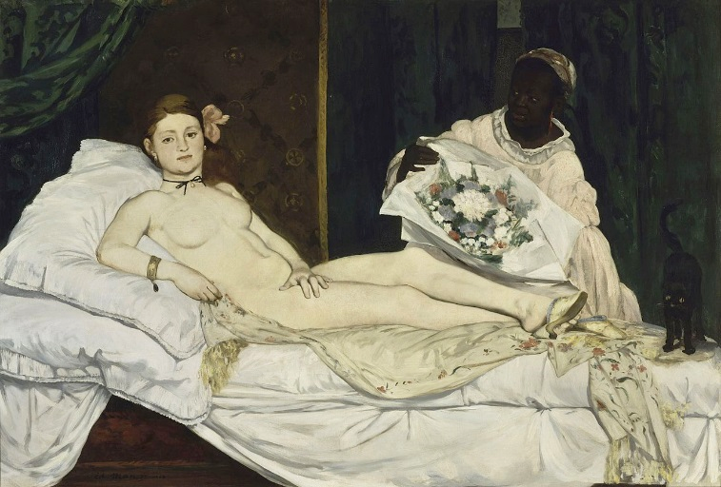
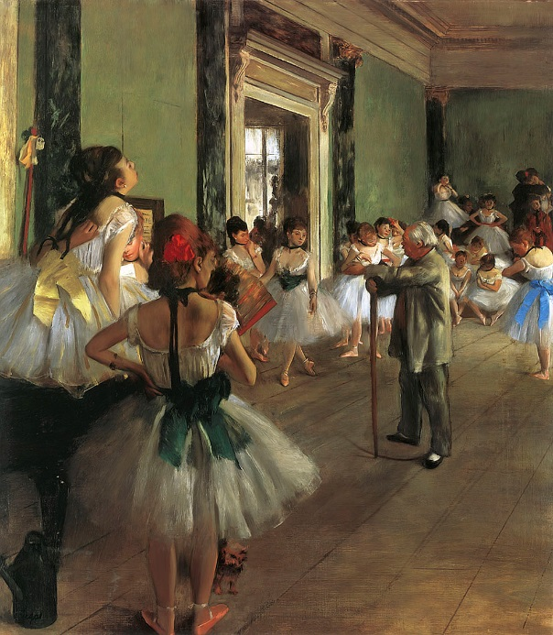
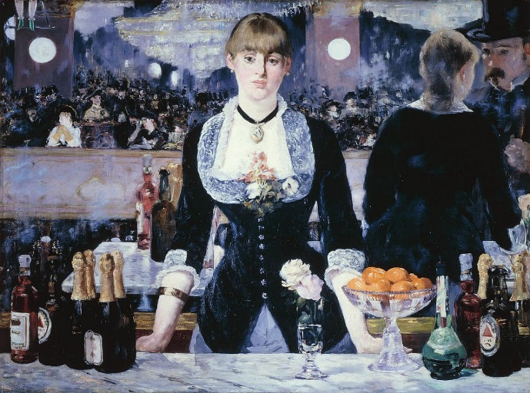
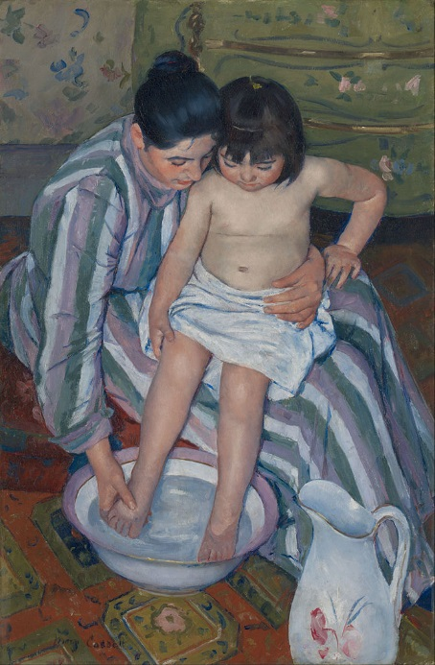
Impressionism &
Post-Impressionism
الانطباعية وما بعد الانطباعية
امپرسیونیسم و پست امپرسیونیسم
Impressionismus und Postimpressionismus
प्रभाववाद और उत्तर-प्रभाववाद
인상주의와 후기인상주의
Импресионизам и постимпресионизам
Impresionismo y postimpresionismo
Impresyonismo at Post-Impresyonismo
Імпресіонізм і постімпресіонізм
Notes:
Current Art 11 languages centred next to English, Summer 2025 generated on 8/9/2025
Impressionism & Post-Impressionism
===
shqiptare - Albanian
Impresionizmi & Post-Impresionizmi
አማርኛ - Amharic
Impressionism & Post-Impressionism
عربي - Arabic
الانطباعية وما بعد الانطباعية
հայերեն - Armenian
Իմպրեսիոնիզմ և հետիմպրեսիոնիզմ
Català - Catalan
Impressionisme i postimpressionisme
中文 - Chinese
印象派与后印象派
Nederlands - Dutch
Impressionisme en postimpressionisme
فارسی - Farsi
امپرسیونیسم و پست امپرسیونیسم
Français - French
Impressionnisme et post-impressionnisme
Deutsch - German
Impressionismus und Postimpressionismus
ગુજરાતી - Gujarati
ઇમ્પ્રેશનિઝમ અને પોસ્ટ-ઇમ્પ્રેશનિઝમ
हिंदी - Hindi
प्रभाववाद और उत्तर-प्रभाववाद
Italiano - Italian
Impressionismo e postimpressionismo
日本語 - Japanese
印象派とポスト印象派
한국어 - Korean
인상주의와 후기인상주의
Kurdî - Kurdish
Impressionism & Post-Impressionism
Melayu - Malay
Impresionisme & Pasca-Impresionisme
മലയാളം - Malayalam
ഇംപ്രഷനിസവും പോസ്റ്റ്-ഇംപ്രഷനിസവും
नेपाली - Nepali
प्रभाववाद र पोस्ट-इम्प्रेशनवाद
پښتو - Pashto
امپریشنیزم او پوسټ امپریشنیزم
Português - Portuguese
Impressionismo e Pós-Impressionismo
ਪੰਜਾਬੀ - Punjabi
ਪ੍ਰਭਾਵਵਾਦ ਅਤੇ ਪੋਸਟ-ਪ੍ਰਭਾਵਵਾਦ
Русский - Russian
Импрессионизм и постимпрессионизм
српски - Serbian
Импресионизам и постимпресионизам
Soomaali - Somali
Impressionism & Aragtida ka dib
Español - Spanish
Impresionismo y postimpresionismo
basa Sunda - Sundanese
Impressionism & Post-Impresionisme
kiswahili - Swahili
Impressionism & Post-Impressionism
svenska - Swedish
Impressionism och postimpressionism
Tagalog
Impresyonismo at Post-Impresyonismo
தமிழ் - Tamil
இம்ப்ரெஷனிசம் & பிந்தைய இம்ப்ரெஷனிசம்
แบบไทย - Thai
อิมเพรสชันนิสม์และโพสต์อิมเพรสชันนิสม์
Türkçe - Turkish
Empresyonizm ve Post-Empresyonizm
Українська - Ukrainian
Імпресіонізм і постімпресіонізм
اردو - Urdu
تاثریت اور پوسٹ امپریشنزم
Tiếng Việt - Vietnamese
Chủ nghĩa ấn tượng và hậu ấn tượng

Slide 24
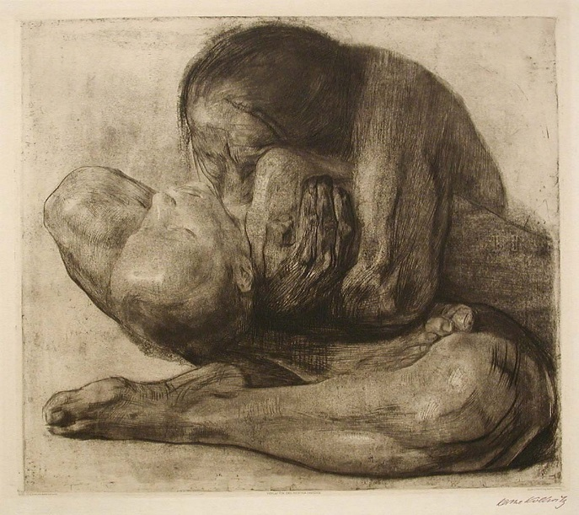
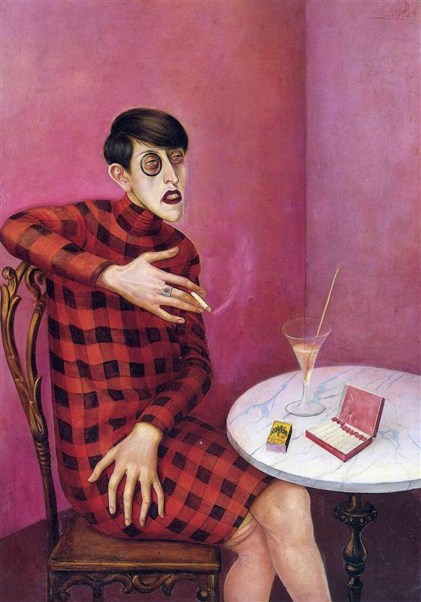
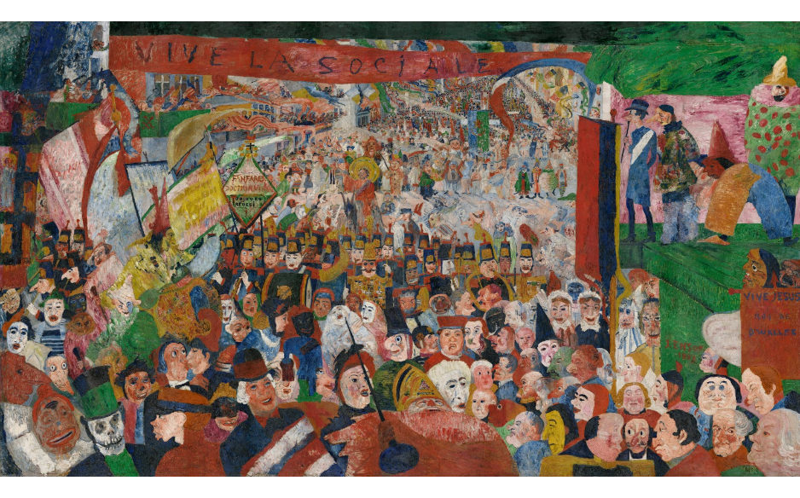
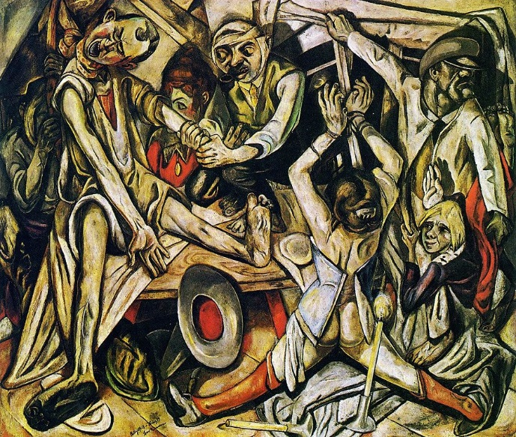
التعبيرية
اکسپرسیونیسم
Expressionismus
इक्सप्रेस्सियुनिज़म
표현주의
Експресионизам
Expresionismo
Expressionism
Експресіонізм
Expressionism
Notes:
Current Art 11 languages centred next to English, Summer 2025 generated on 8/9/2025
Expressionism
===
shqiptare - Albanian
Ekspresionizmi
አማርኛ - Amharic
ገላጭነት
عربي - Arabic
التعبيرية
հայերեն - Armenian
Էքսպրեսիոնիզմ
Català - Catalan
Expressionisme
中文 - Chinese
表现主义
Nederlands - Dutch
Expressionisme
فارسی - Farsi
اکسپرسیونیسم
Français - French
Expressionnisme
Deutsch - German
Expressionismus
ગુજરાતી - Gujarati
અભિવ્યક્તિવાદ
हिंदी - Hindi
इक्सप्रेस्सियुनिज़म
Italiano - Italian
Espressionismo
日本語 - Japanese
表現主義
한국어 - Korean
표현주의
Kurdî - Kurdish
Expressionism
Melayu - Malay
Ekspresionisme
മലയാളം - Malayalam
എക്സ്പ്രഷനിസം
नेपाली - Nepali
अभिव्यक्तिवाद
پښتو - Pashto
اظهار
Português - Portuguese
Expressionismo
ਪੰਜਾਬੀ - Punjabi
ਪ੍ਰਗਟਾਵੇਵਾਦ
Русский - Russian
Экспрессионизм
српски - Serbian
Експресионизам
Soomaali - Somali
Aragtida
Español - Spanish
Expresionismo
basa Sunda - Sundanese
Éksprésionisme
kiswahili - Swahili
Kujieleza
svenska - Swedish
Expressionism
Tagalog
Expressionism
தமிழ் - Tamil
வெளிப்பாடுவாதம்
แบบไทย - Thai
ลัทธิแสดงออก
Türkçe - Turkish
Ekspresyonizm
Українська - Ukrainian
Експресіонізм
اردو - Urdu
اظہار پسندی
Tiếng Việt - Vietnamese
Chủ nghĩa biểu hiện

Slide 25
Abstraction
How does art communicate without showing reality?
ማጠቃለያ፡ ኪነጥበብ እውነታውን ሳያሳይ እንዴት ይግባባል?
التجريد: كيف يتواصل الفن دون إظهار الواقع؟
Abstracció: Com es comunica l'art sense mostrar la realitat?
抽象：艺术如何在不展示现实的情况下进行交流？
انتزاع: هنر چگونه بدون نشان دادن واقعیت ارتباط برقرار می کند؟
अमूर्तन: वास्तविकता को दर्शाए बिना कला कैसे संप्रेषित करती है?
抽象化: 芸術は現実を見ずにどのようにコミュニケーションをとるのでしょうか?
추상화: 예술은 현실을 보여주지 않고 어떻게 소통할 수 있을까?
Abstraction: Huner bêyî ku rastiyê nîşan bide, çawa diaxive?
Abstração: Como a arte comunica sem mostrar a realidade?
ਐਬਸਟਰੈਕਸ਼ਨ: ਕਲਾ ਅਸਲੀਅਤ ਦਿਖਾਏ ਬਿਨਾਂ ਕਿਵੇਂ ਸੰਚਾਰ ਕਰਦੀ ਹੈ?
Абстракция: как искусство общается, не отображая реальность?
Soo koobid: Sidee ayuu farshaxanku u xidhiidhiyaa isaga oo aan muujin xaqiiqada?
Abstracción: ¿Cómo comunica el arte sin mostrar la realidad?
Muhtasari: Je, sanaa huwasiliana vipi bila kuonyesha ukweli?
Abstraksyon: Paano nakikipag-usap ang sining nang hindi nagpapakita ng katotohanan?
Soyutlama: Sanat gerçekliği göstermeden nasıl iletişim kurar?
Абстракція: як мистецтво спілкується, не показуючи реальності?
Trừu tượng: Nghệ thuật truyền đạt như thế nào mà không cần thể hiện thực tế?
Notes:
Current Art 10 languages in two columns, Summer 2025 generated on 8/13/2025
Abstraction: How does art communicate without showing reality?
===
shqiptare - Albanian
Abstraksion: Si komunikon arti pa treguar realitetin?
አማርኛ - Amharic
ማጠቃለያ፡ ኪነጥበብ እውነታውን ሳያሳይ እንዴት ይግባባል?
عربي - Arabic
التجريد: كيف يتواصل الفن دون إظهار الواقع؟
հայերեն - Armenian
Աբստրակցիա. Ինչպե՞ս է արվեստը հաղորդակցվում առանց իրականությունը ցույց տալու:
Català - Catalan
Abstracció: Com es comunica l'art sense mostrar la realitat?
中文 - Chinese
抽象：艺术如何在不展示现实的情况下进行交流？
Nederlands - Dutch
Abstractie: Hoe communiceert kunst zonder de realiteit te tonen?
فارسی - Farsi
انتزاع: هنر چگونه بدون نشان دادن واقعیت ارتباط برقرار می کند؟
Français - French
Abstraction : Comment l’art communique-t-il sans montrer la réalité ?
Deutsch - German
Abstraktion: Wie kommuniziert Kunst, ohne die Realität abzubilden?
ગુજરાતી - Gujarati
અમૂર્ત: વાસ્તવિકતા દર્શાવ્યા વિના કલા કેવી રીતે વાતચીત કરે છે?
हिंदी - Hindi
अमूर्तन: वास्तविकता को दर्शाए बिना कला कैसे संप्रेषित करती है?
Italiano - Italian
Astrazione: come può l'arte comunicare senza mostrare la realtà?
日本語 - Japanese
抽象化: 芸術は現実を見ずにどのようにコミュニケーションをとるのでしょうか?
한국어 - Korean
추상화: 예술은 현실을 보여주지 않고 어떻게 소통할 수 있을까?
Kurdî - Kurdish
Abstraction: Huner bêyî ku rastiyê nîşan bide, çawa diaxive?
Melayu - Malay
Abstraksi: Bagaimanakah seni berkomunikasi tanpa menunjukkan realiti?
മലയാളം - Malayalam
അമൂർത്തീകരണം: യാഥാർത്ഥ്യം കാണിക്കാതെ കല എങ്ങനെ ആശയവിനിമയം നടത്തും?
नेपाली - Nepali
Abstraction: कलाले वास्तविकता नदेखाई कसरी सञ्चार गर्छ?
پښتو - Pashto
لنډیز: هنر د واقعیت له ښودلو پرته څنګه اړیکه نیسي؟
Português - Portuguese
Abstração: Como a arte comunica sem mostrar a realidade?
ਪੰਜਾਬੀ - Punjabi
ਐਬਸਟਰੈਕਸ਼ਨ: ਕਲਾ ਅਸਲੀਅਤ ਦਿਖਾਏ ਬਿਨਾਂ ਕਿਵੇਂ ਸੰਚਾਰ ਕਰਦੀ ਹੈ?
Русский - Russian
Абстракция: как искусство общается, не отображая реальность?
српски - Serbian
Апстракција: Како уметност комуницира без приказивања стварности?
Soomaali - Somali
Soo koobid: Sidee ayuu farshaxanku u xidhiidhiyaa isaga oo aan muujin xaqiiqada?
Español - Spanish
Abstracción: ¿Cómo comunica el arte sin mostrar la realidad?
basa Sunda - Sundanese
Abstraksi: Kumaha seni komunikasi tanpa nunjukkeun kanyataan?
kiswahili - Swahili
Muhtasari: Je, sanaa huwasiliana vipi bila kuonyesha ukweli?
svenska - Swedish
Abstraktion: Hur kommunicerar konst utan att visa verkligheten?
Tagalog
Abstraksyon: Paano nakikipag-usap ang sining nang hindi nagpapakita ng katotohanan?
தமிழ் - Tamil
சுருக்கம்: யதார்த்தத்தைக் காட்டாமல் கலை எவ்வாறு தொடர்பு கொள்கிறது?
แบบไทย - Thai
ความนามธรรม: ศิลปะสื่อสารโดยไม่แสดงความเป็นจริงได้อย่างไร?
Türkçe - Turkish
Soyutlama: Sanat gerçekliği göstermeden nasıl iletişim kurar?
Українська - Ukrainian
Абстракція: як мистецтво спілкується, не показуючи реальності?
اردو - Urdu
خلاصہ: فن حقیقت کو ظاہر کیے بغیر کیسے بات کرتا ہے؟
Tiếng Việt - Vietnamese
Trừu tượng: Nghệ thuật truyền đạt như thế nào mà không cần thể hiện thực tế?

Slide 26
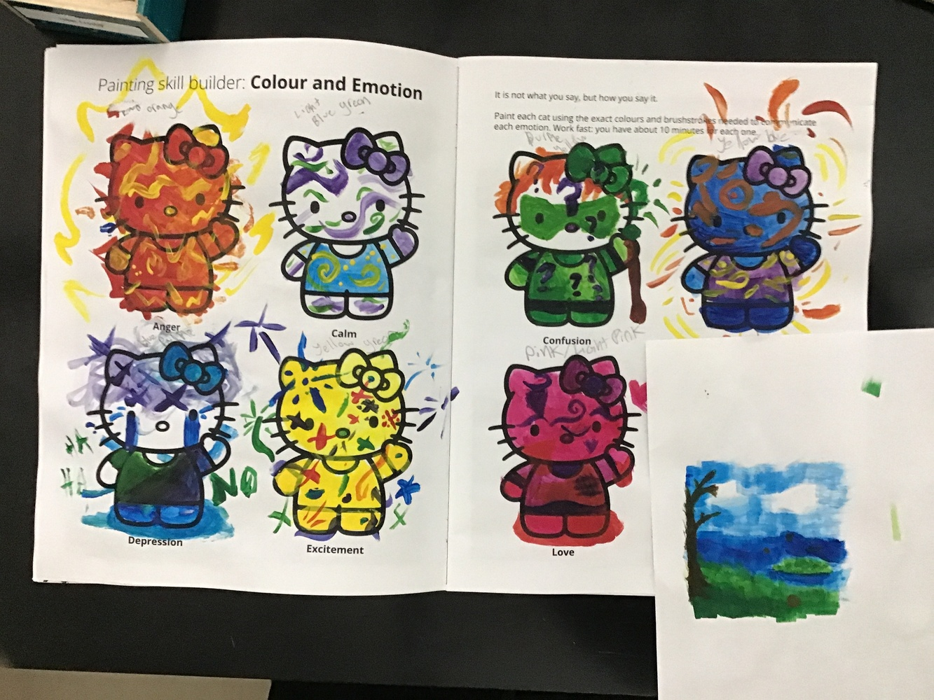
Isaac Crosby

Slide 27
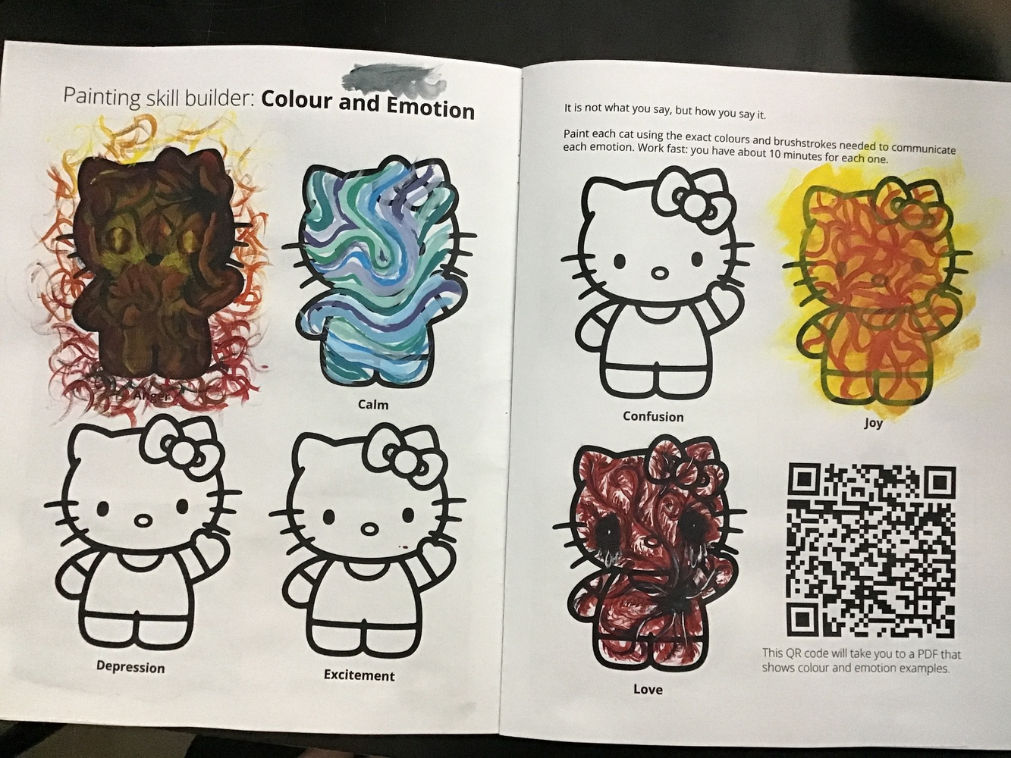
Rebecca Cox

Slide 28
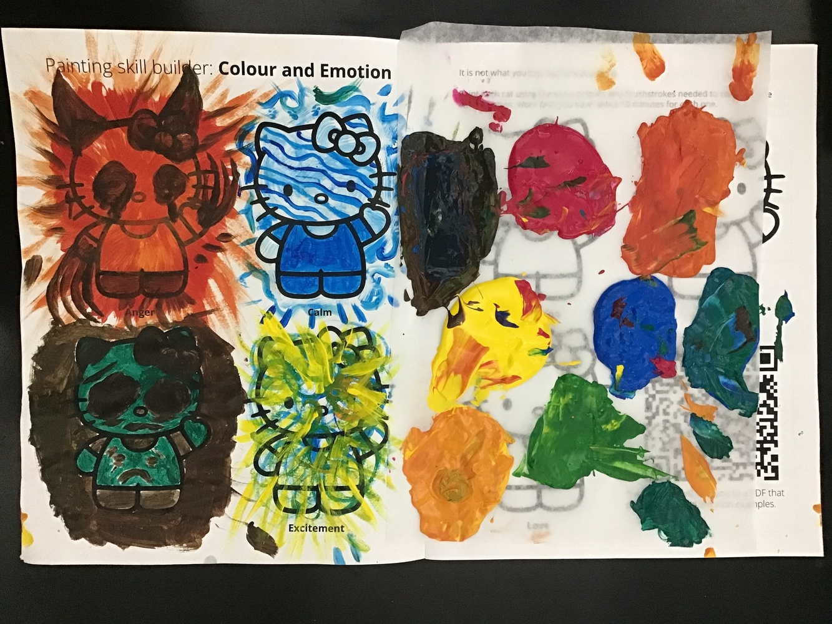
Hawk McKinnon

Slide 29
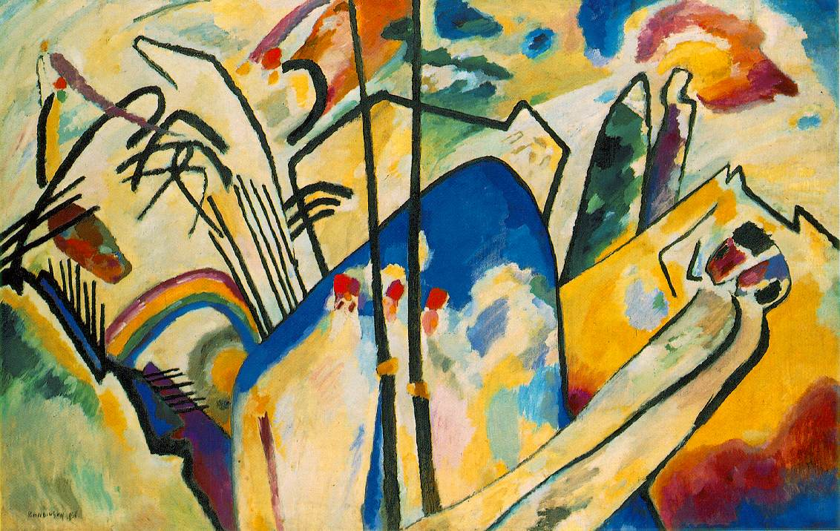
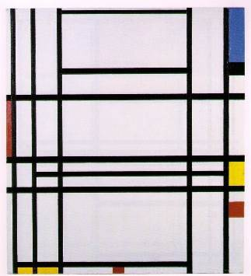
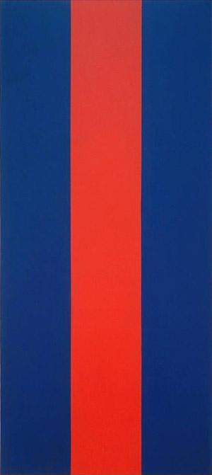
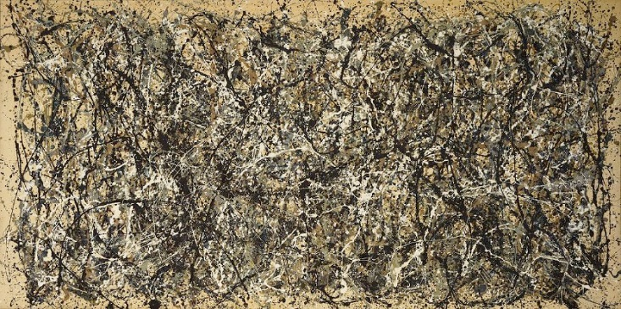
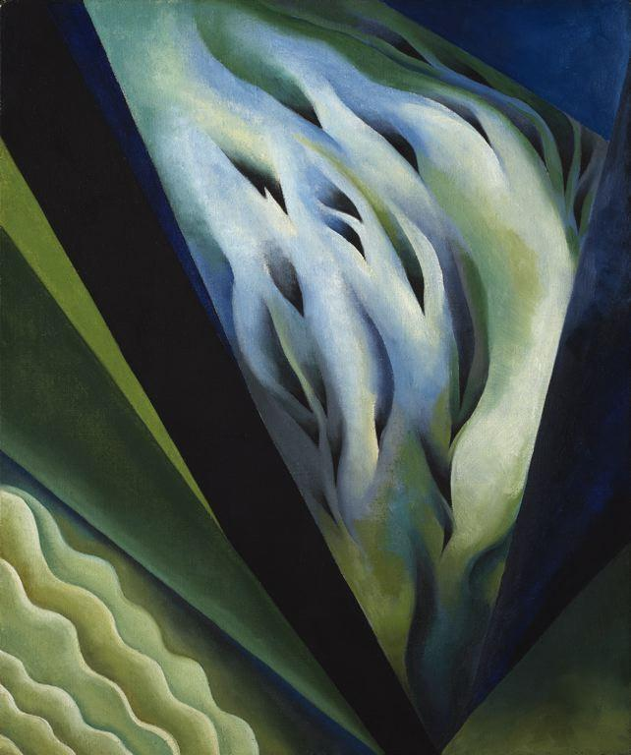
Abstraction
التجريد
انتزاع
Abstraktion
मतिहीनता
추출
Апстракција
Abstracción
Abstraction
Абстракція
Notes:
Current Art 11 languages centred next to English, Summer 2025 generated on 8/9/2025
Abstraction
===
shqiptare - Albanian
Abstraksioni
አማርኛ - Amharic
ረቂቅ
عربي - Arabic
التجريد
հայերեն - Armenian
Աբստրակցիա
Català - Catalan
Abstracció
中文 - Chinese
抽象
Nederlands - Dutch
Abstractie
فارسی - Farsi
انتزاع
Français - French
Abstraction
Deutsch - German
Abstraktion
ગુજરાતી - Gujarati
એબ્સ્ટ્રેક્શન
हिंदी - Hindi
मतिहीनता
Italiano - Italian
Astrazione
日本語 - Japanese
抽象化
한국어 - Korean
추출
Kurdî - Kurdish
Abstraction
Melayu - Malay
Abstraksi
മലയാളം - Malayalam
അമൂർത്തീകരണം
नेपाली - Nepali
अमूर्तता
پښتو - Pashto
خلاصون
Português - Portuguese
Abstração
ਪੰਜਾਬੀ - Punjabi
ਐਬਸਟਰੈਕਸ਼ਨ
Русский - Russian
Абстракция
српски - Serbian
Апстракција
Soomaali - Somali
Abstraction
Español - Spanish
Abstracción
basa Sunda - Sundanese
Abstraksi
kiswahili - Swahili
Ufupisho
svenska - Swedish
Abstraktion
Tagalog
Abstraction
தமிழ் - Tamil
சுருக்கம்
แบบไทย - Thai
การแยกส่วน
Türkçe - Turkish
Soyutlama
Українська - Ukrainian
Абстракція
اردو - Urdu
خلاصہ
Tiếng Việt - Vietnamese
Sự trừu tượng

Slide 30
Wassily Kandinsky, Composition IV, 1911.
Oil on canvas, 159.5 x 250.5 cm, Kunstsammlung Nordrhein-Westfalen, Düsseldorf.
Notes:
Record Art 10 translations in notes only, Summer 2025 generated on 8/13/2025
Wassily Kandinsky, Composition IV, 1911. Oil on canvas, 159.5 x 250.5 cm, Kunstsammlung Nordrhein-Westfalen, Düsseldorf.
===
shqiptare - Albanian
Wassily Kandinsky, Kompozimi IV, 1911. Vaj në pëlhurë, 159,5 x 250,5 cm, Kunstsammlung Nordrhein-Westfalen, Düsseldorf.
አማርኛ - Amharic
ዋሲሊ ካንዲንስኪ ፣ ጥንቅር IV ፣ 1911 ዘይት በሸራ ላይ ፣ 159.5 x 250.5 ሴ.ሜ ፣ ኩንስታምምንግ ኖርድራይን-ዌስትፋለን ፣ ዱሰልዶርፍ።
عربي - Arabic
فاسيلي كاندينسكي، التركيبة الرابعة، 1911. زيت على قماش، 159.5 × 250.5 سم، Kunstsammlung Nordrhein-Westfalen، دوسلدورف.
հայերեն - Armenian
Վասիլի Կանդինսկի, Կոմպոզիցիա IV, 1911. Յուղը կտավի վրա, 159,5 x 250,5 սմ, Kunstsammlung Nordrhein-Westfalen, Դյուսելդորֆ:
Català - Catalan
Wassily Kandinsky, Composició IV, 1911. Oli sobre tela, 159,5 x 250,5 cm, Kunstsammlung Nordrhein-Westfalen, Düsseldorf.
中文 - Chinese
瓦西里·康定斯基，《构图 IV》，1911 年。布面油画，159.5 x 250.5 厘米，北莱茵-威斯特法伦美术馆，杜塞尔多夫。
Nederlands - Dutch
Wassily Kandinsky, Compositie IV, 1911. Olieverf op doek, 159,5 x 250,5 cm, Kunstsammlung Nordrhein-Westfalen, Düsseldorf.
فارسی - Farsi
واسیلی کاندینسکی، ترکیب IV، 1911. رنگ روغن روی بوم، 159.5 x 250.5 سانتی متر، Kunstsammlung Nordrhein-Westfalen، دوسلدورف.
Français - French
Vassily Kandinsky, Composition IV, 1911. Huile sur toile, 159,5 x 250,5 cm, Kunstsammlung Nordrhein-Westfalen, Düsseldorf.
Deutsch - German
Wassily Kandinsky, Komposition IV, 1911. Öl auf Leinwand, 159,5 x 250,5 cm, Kunstsammlung Nordrhein-Westfalen, Düsseldorf.
ગુજરાતી - Gujarati
વેસિલી કેન્ડિન્સ્કી, કમ્પોઝિશન IV, 1911. કેનવાસ પર તેલ, 159.5 x 250.5 સે.મી., કુન્સ્ટસામ્મલુંગ નોર્ડ્રેઇન-વેસ્ટફાલેન, ડસેલડોર્ફ.
हिंदी - Hindi
वासिली कैंडिंस्की, रचना IV, 1911. कैनवास पर तेल, 159.5 x 250.5 सेमी, कुन्स्टसामलुंग नॉर्ड्रहेन-वेस्टफेलन, डसेलडोर्फ।
Italiano - Italian
Wassily Kandinsky, Composizione IV, 1911. Olio su tela, 159,5 x 250,5 cm, Kunstsammlung Nordrhein-Westfalen, Düsseldorf.
日本語 - Japanese
ワシリー・カンディンスキー、コンポジション IV、1911 年。キャンバスに油彩、159.5 x 250.5 cm、ノルトライン・ヴェストファーレン美術館、デュッセルドルフ。
한국어 - Korean
바실리 칸딘스키, 작곡 IV, 1911. 캔버스에 유채, 159.5 x 250.5cm, Kunstsammlung Nordrhein-Westfalen, 뒤셀도르프.
Kurdî - Kurdish
Wassily Kandinsky, Pêkhatina IV, 1911. Rûnê li ser cawa, 159,5 x 250,5 cm, Kunstsammlung Nordrhein-Westfalen, Düsseldorf.
Melayu - Malay
Wassily Kandinsky, Komposisi IV, 1911. Minyak di atas kanvas, 159.5 x 250.5 cm, Kunstsammlung Nordrhein-Westfalen, Düsseldorf.
മലയാളം - Malayalam
വാസിലി കാൻഡിൻസ്കി, കോമ്പോസിഷൻ IV, 1911. ക്യാൻവാസിലെ എണ്ണ, 159.5 x 250.5 സെൻ്റീമീറ്റർ, കുൻസ്റ്റ്സംംലുങ് നോർഡ്രെയിൻ-വെസ്റ്റ്ഫാലെൻ, ഡസ്സൽഡോർഫ്.
नेपाली - Nepali
Wassily Kandinsky, रचना IV, 1911। क्यानभासमा तेल, 159.5 x 250.5 सेमी, Kunstsammlung Nordrhein-Westfalen, Düsseldorf।
پښتو - Pashto
Wassily Kandinsky، جوړښت IV، 1911. تیل په کینوس کې، 159.5 x 250.5 سانتي متره، Kunstsammlung Nordrhein-Westfalen، Düsseldorf.
Português - Portuguese
Wassily Kandinsky, Composição IV, 1911. Óleo sobre tela, 159,5 x 250,5 cm, Kunstsammlung Nordrhein-Westfalen, Düsseldorf.
ਪੰਜਾਬੀ - Punjabi
ਵੈਸੀਲੀ ਕੈਂਡਿੰਸਕੀ, ਕੰਪੋਜੀਸ਼ਨ IV, 1911. ਕੈਨਵਸ 'ਤੇ ਤੇਲ, 159.5 x 250.5 ਸੈਂਟੀਮੀਟਰ, ਕੁਨਸਟਸਮਲੁੰਗ ਨੋਰਡਰਾਈਨ-ਵੈਸਟਫਾਲਨ, ਡਸੇਲਡੋਰਫ।
Русский - Russian
Василий Кандинский, «Композиция IV», 1911. Холст, масло, 159,5 х 250,5 см, Kunstsammlung Nordrhein-Westfalen, Дюссельдорф.
српски - Serbian
Василиј Кандински, Композиција ИВ, 1911. Уље на платну, 159,5 к 250,5 цм, Кунстсаммлунг Нордрхеин-Вестфален, Диселдорф.
Soomaali - Somali
Wassily Kandinsky, Halabuurka IV, 1911. Saliida shiraac, 159.5 x 250.5 cm, Kunstsammlung Nordrhein-Westfalen, Düsseldorf.
Español - Spanish
Wassily Kandinsky, Composición IV, 1911. Óleo sobre lienzo, 159,5 x 250,5 cm, Kunstsammlung Nordrhein-Westfalen, Düsseldorf.
basa Sunda - Sundanese
Wassily Kandinsky, Komposisi IV, 1911. Minyak dina kanvas, 159,5 x 250,5 cm, Kunstsammlung Nordrhein-Westfalen, Düsseldorf.
kiswahili - Swahili
Wassily Kandinsky, Muundo wa IV, 1911. Mafuta kwenye turuba, 159.5 x 250.5 cm, Kunstsammlung Nordrhein-Westfalen, Düsseldorf.
svenska - Swedish
Wassily Kandinsky, Komposition IV, 1911. Olja på duk, 159,5 x 250,5 cm, Kunstsammlung Nordrhein-Westfalen, Düsseldorf.
Tagalog
Wassily Kandinsky, Komposisyon IV, 1911. Langis sa canvas, 159.5 x 250.5 cm, Kunstsammlung Nordrhein-Westfalen, Düsseldorf.
தமிழ் - Tamil
வாஸ்லி காண்டின்ஸ்கி, கலவை IV, 1911. கேன்வாஸில் எண்ணெய், 159.5 x 250.5 செ.மீ., குன்ஸ்ட்சம்ம்லுங் நார்ட்ஹெய்ன்-வெஸ்ட்ஃபாலன், டுசெல்டார்ஃப்.
แบบไทย - Thai
Wassily Kandinsky องค์ประกอบที่ 4 พ.ศ. 2454 สีน้ำมันบนผ้าใบ 159.5 x 250.5 ซม. Kunstsammlung Nordrhein-Westfalen ดึสเซลดอร์ฟ
Türkçe - Turkish
Vasily Kandinsky, Kompozisyon IV, 1911. Tuval üzerine yağlıboya, 159,5 x 250,5 cm, Kunstsammlung Nordrhein-Westfalen, Düsseldorf.
Українська - Ukrainian
Василь Кандінський, Композиція IV, 1911. Полотно, олія, 159,5 x 250,5 см, Kunstsammlung Nordrhein-Westfalen, Дюссельдорф.
اردو - Urdu
ویسیلی کینڈنسکی، کمپوزیشن IV، 1911۔ کینوس پر تیل، 159.5 x 250.5 سینٹی میٹر، Kunstsammlung Nordrhein-Westfalen، Düsseldorf.
Tiếng Việt - Vietnamese
Wassily Kandinsky, Sáng tác IV, 1911. Sơn dầu trên canvas, 159,5 x 250,5 cm, Kunstsammlung Nordrhein-Westfalen, Düsseldorf.

Slide 31
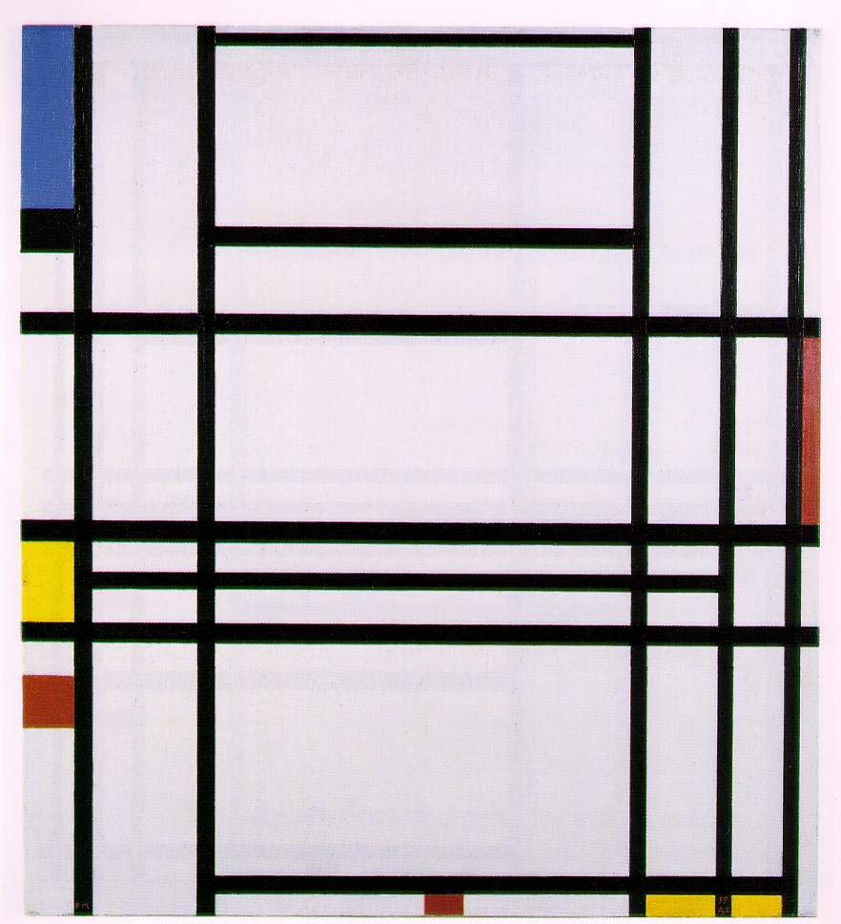
Piet Mondrian
Composition No. 10
1939-42
Oil on canvas, 80 × 73 cm
Private collection
Piet Mondrian, ቅንብር ቁጥር 10, 1939-42
بيت موندريان، التكوين رقم 10، 1939-1942
Piet Mondrian, Composició núm. 10, 1939-42
皮特·蒙德里安，《构图》第10号，1939-42年
پیت موندریان، ترکیب شماره 10، 1939-42
पीट मोंड्रियन, रचना संख्या 10, 1939-42
ピエト・モンドリアン、コンポジションNo.10、1939-42年
피에트 몬드리안, 작품 10번, 1939-42
Piet Mondrian, Pêkhatina Hejmar 10, 1939-42
Piet Mondrian, Composição nº 10, 1939-42
Piet Mondrian, ਰਚਨਾ ਨੰ. 10, 1939-42
Пит Мондриан, Композиция № 10, 1939-42
Piet Mondrian, Halabuurka No. 10, 1939-42
Piet Mondrian, Composición n.º 10, 1939-42
Piet Mondrian, Muundo nambari 10, 1939-42
Piet Mondrian, Komposisyon Blg. 10, 1939-42
Piet Mondrian, Kompozisyon No. 10, 1939-42
Піт Мондріан, Композиція № 10, 1939-42
Piet Mondrian, Tác phẩm số 10, 1939-42
Notes:
Current Art 10 languages shortened next to English, Summer 2025 generated on 8/13/2025
Piet Mondrian, Composition No. 10, 1939-42. Oil on canvas, 80 x 73 cm, private collection.
Shortened text:
Piet Mondrian, Composition No. 10, 1939-42
===
shqiptare - Albanian
Piet Mondrian, Kompozicioni nr. 10, 1939-42. Vaj në pëlhurë, 80 x 73 cm, koleksion privat.
አማርኛ - Amharic
Piet Mondrian, ቅንብር ቁጥር 10, 1939-42. ዘይት በሸራ ላይ, 80 x 73 ሴ.ሜ, የግል ስብስብ.
عربي - Arabic
بيت موندريان، التكوين رقم ١٠، ١٩٣٩-١٩٤٢. زيت على قماش، ٨٠ × ٧٣ سم، مجموعة خاصة.
հայերեն - Armenian
Piet Mondrian, Composition No 10, 1939-42. Յուղը կտավի վրա, 80 x 73 սմ, մասնավոր հավաքածու։
Català - Catalan
Piet Mondrian, Composició núm. 10, 1939-42. Oli sobre tela, 80 x 73 cm, col·lecció particular.
中文 - Chinese
皮特·蒙德里安，《构图》第10号，1939-42年。布面油画，80 x 73厘米，私人收藏。
Nederlands - Dutch
Piet Mondriaan, Compositie nr. 10, 1939-42. Olieverf op doek, 80 x 73 cm, privécollectie.
فارسی - Farsi
پیت موندریان، ترکیب شماره 10، 1939-42. رنگ روغن روی بوم، 80 در 73 سانتی متر، مجموعه خصوصی.
Français - French
Piet Mondrian, Composition n° 10, 1939-1942. Huile sur toile, 80 x 73 cm, collection particulière.
Deutsch - German
Piet Mondrian, Komposition Nr. 10, 1939–1942. Öl auf Leinwand, 80 x 73 cm, Privatsammlung.
ગુજરાતી - Gujarati
પીટ મોન્ડ્રીયન, રચના નંબર 10, 1939-42. કેનવાસ પર તેલ, 80 x 73 સેમી, ખાનગી સંગ્રહ.
हिंदी - Hindi
पीट मोंड्रियन, रचना संख्या 10, 1939-42. कैनवास पर तैलचित्र, 80 x 73 सेमी, निजी संग्रह।
Italiano - Italian
Piet Mondrian, Composizione n. 10, 1939-42. Olio su tela, 80 x 73 cm, collezione privata.
日本語 - Japanese
ピエト・モンドリアン《コンポジションNo.10》、1939-42年。キャンバスに油彩、80 x 73 cm、個人蔵。
한국어 - Korean
피에트 몬드리안, <구성 No. 10>, 1939-42. 캔버스에 유채, 80 x 73cm, 개인 소장.
Kurdî - Kurdish
Piet Mondrian, Pêkhatina Hejmar 10, 1939-42. Rûn li ser canvas, 80 x 73 cm, koleksiyona taybet.
Melayu - Malay
Piet Mondrian, Komposisi No. 10, 1939-42. Minyak di atas kanvas, 80 x 73 cm, koleksi peribadi.
മലയാളം - Malayalam
പിയറ്റ് മോൻഡ്രിയൻ, കോമ്പോസിഷൻ നമ്പർ 10, 1939-42. ക്യാൻവാസിൽ എണ്ണ, 80 x 73 സെൻ്റീമീറ്റർ, സ്വകാര്യ ശേഖരം.
नेपाली - Nepali
Piet Mondrian, रचना नम्बर 10, 1939-42। क्यानभासमा तेल, 80 x 73 सेमी, निजी संग्रह।
پښتو - Pashto
Piet Mondrian، جوړښت نمبر 10، 1939-42. په کینوس کې تیل، 80 x 73 سانتي متره، شخصي ټولګه.
Português - Portuguese
Piet Mondrian, Composição nº 10, 1939-42. Óleo sobre tela, 80 x 73 cm, coleção particular.
ਪੰਜਾਬੀ - Punjabi
Piet Mondrian, ਰਚਨਾ ਨੰ. 10, 1939-42. ਕੈਨਵਸ 'ਤੇ ਤੇਲ, 80 x 73 ਸੈਂਟੀਮੀਟਰ, ਨਿੱਜੀ ਸੰਗ੍ਰਹਿ।
Русский - Russian
Пит Мондриан, «Композиция № 10», 1939–1942 гг. Холст, масло, 80 x 73 см, частная коллекция.
српски - Serbian
Пиет Мондриан, Композиција бр. 10, 1939-42. Уље на платну, 80 к 73 цм, приватна колекција.
Soomaali - Somali
Piet Mondrian, Halabuurka No. 10, 1939-42. Saliida shiraac, 80 x 73 cm, ururin gaar ah.
Español - Spanish
Piet Mondrian, Composición n.º 10, 1939-42. Óleo sobre lienzo, 80 x 73 cm, colección privada.
basa Sunda - Sundanese
Piet Mondrian, Komposisi No.. 10, 1939-42. Minyak dina kanvas, 80 x 73 cm, koleksi pribadi.
kiswahili - Swahili
Piet Mondrian, Muundo nambari 10, 1939-42. Mafuta kwenye turubai, 80 x 73 cm, mkusanyiko wa kibinafsi.
svenska - Swedish
Piet Mondrian, Komposition nr 10, 1939-42. Olja på duk, 80 x 73 cm, privat samling.
Tagalog
Piet Mondrian, Komposisyon Blg. 10, 1939-42. Langis sa canvas, 80 x 73 cm, pribadong koleksyon.
தமிழ் - Tamil
பைட் மாண்ட்ரியன், கலவை எண். 10, 1939-42. கேன்வாஸில் எண்ணெய், 80 x 73 செ.மீ., தனிப்பட்ட சேகரிப்பு.
แบบไทย - Thai
Piet Mondrian, Composition No. 10, 1939-42. สีน้ำมันบนผ้าใบ 80 x 73 ซม. คอลเลกชันส่วนตัว
Türkçe - Turkish
Piet Mondrian, Kompozisyon No. 10, 1939-42. Tuval üzerine yağlıboya, 80 x 73 cm, özel koleksiyon.
Українська - Ukrainian
Піт Мондріан, Композиція № 10, 1939-42. Полотно, олія, 80 х 73 см, приватна колекція.
اردو - Urdu
Piet Mondrian، کمپوزیشن نمبر 10، 1939-42۔ کینوس پر تیل، 80 x 73 سینٹی میٹر، نجی مجموعہ۔
Tiếng Việt - Vietnamese
Piet Mondrian, Tác phẩm số 10, 1939-42. Sơn dầu trên vải, 80 x 73 cm, bộ sưu tập tư nhân.

Slide 32
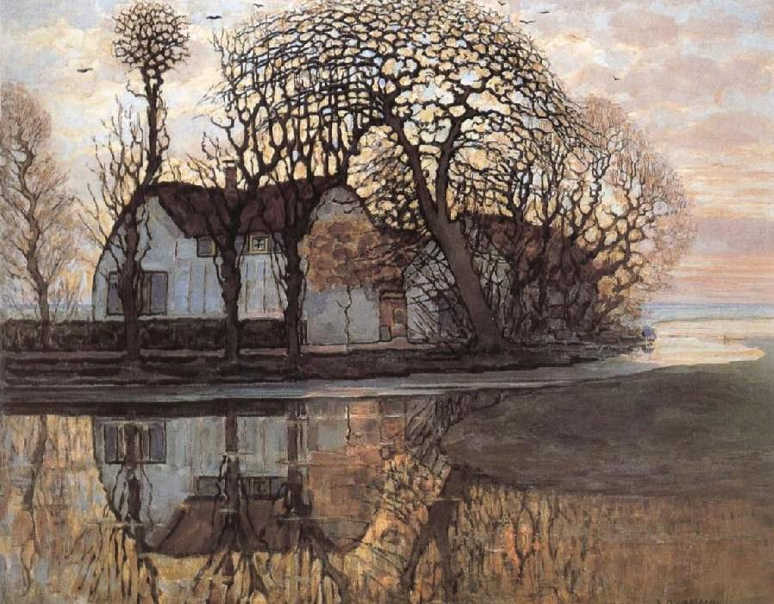
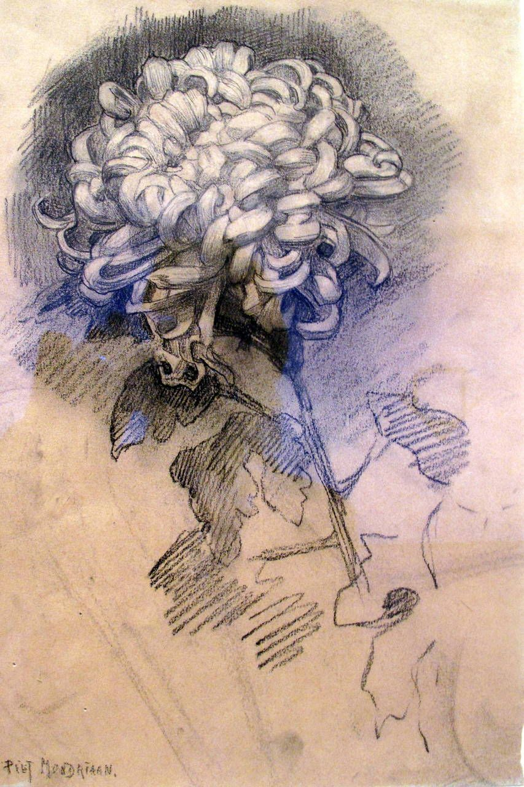
These artists explored in an abstract visual style on purpose, not because of lack of skill.
Early artworks by Piet Mondrian
እነዚህ አርቲስቶች ሆን ብለው ረቂቅ ነበሩ እንጂ በችሎታ ማነስ አይደለም።
كان هؤلاء الفنانون تجريديين عن قصد، وليس بسبب افتقارهم إلى المهارة
Aquests artistes eren abstractes a propòsit, no per manca d'habilitat
这些艺术家刻意采用抽象艺术，并非因为缺乏技巧。
این هنرمندان عمداً انتزاعی کار می‌کردند، نه به دلیل فقدان مهارت.
ये कलाकार जानबूझकर अमूर्त थे, न कि कौशल की कमी के कारण
これらの芸術家は、技術不足ではなく、意図的に抽象的であった。
이 예술가들은 기술 부족이 아니라 의도적으로 추상화했습니다.
Ev hunermend bi qestî abstrakt bûn, ne ji ber nebûna jêhatîbûnê.
Esses artistas eram abstratos propositalmente, não por falta de habilidade.
ਇਹ ਕਲਾਕਾਰ ਜਾਣਬੁੱਝ ਕੇ ਐਬਸਟਰੈਕਟ ਸਨ, ਹੁਨਰ ਦੀ ਘਾਟ ਕਾਰਨ ਨਹੀਂ।
Эти художники были абстрактными намеренно, а не из-за недостатка мастерства.
Fannaaniintani waxay ahaayeen kuwo aan la taaban karin ula kac, ma ahayn sababtoo ah xirfad la'aan
Estos artistas eran abstractos a propósito, no por falta de habilidad.
Wasanii hawa walikuwa wa kudhamiria kwa makusudi, sio kwa sababu ya ukosefu wa ujuzi
Ang mga artistang ito ay abstract sa layunin, hindi dahil sa kakulangan ng kasanayan
Bu sanatçılar beceri eksikliğinden değil, bilerek soyut eserler çizdiler.
Ці художники були абстрактними навмисно, а не через брак майстерності
Những nghệ sĩ này cố tình trừu tượng, không phải vì thiếu kỹ năng
Notes:
Current Art 10 languages shortened next to English, Summer 2025 generated on 11/22/2025
These artists explored in an abstract visual style on purpose, not because of lack of skill. These are early artworks by Piet Mondrian.
Shortened text:
These artists were abstract on purpose, not because of lack of skill
===
shqiptare - Albanian
Këta artistë eksploruan në një stil vizual abstrakt me qëllim, jo ​​për shkak të mungesës së aftësive. Këto janë vepra arti të hershme nga Piet Mondrian.
አማርኛ - Amharic
እነዚህ አርቲስቶች ሆን ብለው በረቂቅ ምስላዊ ዘይቤ የዳሰሱት በችሎታ ማነስ ምክንያት አይደለም። እነዚህ በ Piet Mondrian ቀደምት የጥበብ ስራዎች ናቸው።
عربي - Arabic
استكشف هؤلاء الفنانون أسلوبًا بصريًا تجريديًا عمدًا، وليس بسبب نقص في المهارة. هذه أعمال فنية مبكرة لبيت موندريان.
հայերեն - Armenian
Այս նկարիչները միտումնավոր են ուսումնասիրել աբստրակտ տեսողական ոճը, այլ ոչ թե հմտության պակասի պատճառով։ Սրանք Պիետ Մոնդրիանի վաղ շրջանի արվեստի գործեր են։
Català - Catalan
Aquests artistes van explorar un estil visual abstracte a propòsit, no per manca d'habilitat. Aquestes són les primeres obres d'art de Piet Mondrian.
中文 - Chinese
这些艺术家并非技艺不精，而是有意探索抽象的视觉风格。这些是皮特·蒙德里安的早期作品。
Nederlands - Dutch
Deze kunstenaars experimenteerden bewust in een abstracte visuele stijl, niet uit gebrek aan vaardigheid. Dit zijn vroege kunstwerken van Piet Mondriaan.
فارسی - Farsi
این هنرمندان عمداً و نه به دلیل کمبود مهارت، به سبک بصری انتزاعی روی آوردند. اینها آثار هنری اولیه پیت موندریان هستند.
Français - French
Ces artistes ont exploré un style visuel abstrait de manière délibérée, et non par manque de talent. Ce sont des œuvres de jeunesse de Piet Mondrian.
Deutsch - German
Diese Künstler erkundeten bewusst einen abstrakten visuellen Stil, nicht etwa aus mangelndem Können. Dies sind frühe Werke von Piet Mondrian.
ગુજરાતી - Gujarati
આ કલાકારોએ કુશળતાના અભાવે નહીં, પણ જાણી જોઈને અમૂર્ત દ્રશ્ય શૈલીમાં શોધ કરી હતી. આ પીટ મોન્ડ્રિયનની શરૂઆતની કલાકૃતિઓ છે.
हिंदी - Hindi
इन कलाकारों ने अमूर्त दृश्य शैली में जानबूझकर खोज की, न कि कौशल की कमी के कारण। ये पीट मोंड्रियन की शुरुआती कलाकृतियाँ हैं।
Italiano - Italian
Questi artisti hanno esplorato uno stile visivo astratto di proposito, non per mancanza di abilità. Queste sono le prime opere di Piet Mondrian.
日本語 - Japanese
これらの芸術家たちは、技術不足ではなく、意図的に抽象的な視覚スタイルを探求しました。これらはピエト・モンドリアンの初期の作品です。
한국어 - Korean
이 예술가들은 기교가 부족해서가 아니라 의도적으로 추상적인 시각 스타일을 탐구했습니다. 이들은 피에트 몬드리안의 초기 작품입니다.
Kurdî - Kurdish
Van hunermendan bi zanebûn bi şêwazek dîtbarî ya abstrakt keşf kirine, ne ji ber kêmbûna jêhatîbûnê. Ev berhemên hunerî yên destpêkê yên Piet Mondrian in.
Melayu - Malay
Artis ini meneroka dalam gaya visual abstrak dengan sengaja, bukan kerana kekurangan kemahiran. Ini adalah karya seni awal oleh Piet Mondrian.
മലയാളം - Malayalam
ഈ കലാകാരന്മാർ അമൂർത്തമായ ദൃശ്യ ശൈലിയിൽ പര്യവേക്ഷണം നടത്തിയത് മനഃപൂർവ്വമാണ്, വൈദഗ്ധ്യക്കുറവുകൊണ്ടല്ല. പീറ്റ് മോൺഡ്രിയന്റെ ആദ്യകാല കലാസൃഷ്ടികളാണിവ.
नेपाली - Nepali
यी कलाकारहरूले सीपको कमीले होइन, जानाजानी अमूर्त दृश्य शैलीमा अन्वेषण गरेका थिए। यी पिट मोन्ड्रियनका प्रारम्भिक कलाकृतिहरू हुन्।
پښتو - Pashto
دغو هنرمندانو په قصدي ډول په یوه تجریدي بصري سټایل کې سپړنه کړې، نه د مهارت نشتوالي له امله. دا د پیټ مونډریان لومړني هنري اثار دي.
Português - Portuguese
Esses artistas exploraram um estilo visual abstrato propositalmente, não por falta de habilidade. Estas são obras iniciais de Piet Mondrian.
ਪੰਜਾਬੀ - Punjabi
ਇਹਨਾਂ ਕਲਾਕਾਰਾਂ ਨੇ ਜਾਣਬੁੱਝ ਕੇ ਇੱਕ ਅਮੂਰਤ ਵਿਜ਼ੂਅਲ ਸ਼ੈਲੀ ਵਿੱਚ ਖੋਜ ਕੀਤੀ, ਹੁਨਰ ਦੀ ਘਾਟ ਕਾਰਨ ਨਹੀਂ। ਇਹ ਪੀਟ ਮੋਂਡਰੀਅਨ ਦੀਆਂ ਸ਼ੁਰੂਆਤੀ ਕਲਾਕ੍ਰਿਤੀਆਂ ਹਨ।
Русский - Russian
Эти художники целенаправленно обращались к абстрактному визуальному стилю, а не из-за недостатка мастерства. Это ранние работы Пита Мондриана.
српски - Serbian
Ови уметници су намерно истраживали апстрактни визуелни стил, а не због недостатка вештине. Ово су рана уметничка дела Пита Мондријана.
Soomaali - Somali
Farshaxanistahan waxay si ulakac ah u sahamiyeen qaab muuqaal ah oo aan la taaban karin, ma aha sababtoo ah xirfad la'aan. Kuwani waa farshaxanno hore oo uu sameeyay Piet Mondrian.
Español - Spanish
Estos artistas exploraron un estilo visual abstracto a propósito, no por falta de habilidad. Estas son las primeras obras de Piet Mondrian.
basa Sunda - Sundanese
Seniman ieu ngajajah dina gaya visual abstrak dina Tujuan, lain kusabab kurangna skill. Ieu mangrupikeun karya seni awal ku Piet Mondrian.
kiswahili - Swahili
Wasanii hawa waligundua kwa mtindo wa taswira dhahania kwa makusudi, si kwa sababu ya ukosefu wa ujuzi. Hizi ni kazi za sanaa za mapema za Piet Mondrian.
svenska - Swedish
Dessa konstnärer utforskade medvetet i en abstrakt visuell stil, inte på grund av bristande skicklighet. Dessa är tidiga konstverk av Piet Mondrian.
Tagalog
Ang mga artist na ito ay nag-explore sa abstract visual na istilo sa layunin, hindi dahil sa kakulangan ng kasanayan. Ito ang mga unang likhang sining ni Piet Mondrian.
தமிழ் - Tamil
இந்தக் கலைஞர்கள் திறமை இல்லாததால் அல்ல, வேண்டுமென்றே ஒரு சுருக்கமான காட்சி பாணியில் ஆராய்ந்தனர். இவை பியட் மாண்ட்ரியனின் ஆரம்பகால கலைப்படைப்புகள்.
แบบไทย - Thai
ศิลปินเหล่านี้ตั้งใจสำรวจงานศิลปะในรูปแบบนามธรรม ไม่ใช่เพราะขาดทักษะ นี่คือผลงานศิลปะยุคแรกๆ ของ Piet Mondrian
Türkçe - Turkish
Bu sanatçılar, beceri eksikliğinden değil, kasıtlı olarak soyut bir görsel üslupla eserler ortaya koymuşlardır. Bunlar, Piet Mondrian'ın erken dönem eserleridir.
Українська - Ukrainian
Ці художники досліджували абстрактний візуальний стиль навмисно, а не через брак майстерності. Це ранні роботи Піта Мондріана.
اردو - Urdu
ان فنکاروں نے مہارت کی کمی کی وجہ سے نہیں بلکہ مقصد کے مطابق ایک تجریدی بصری انداز میں دریافت کیا۔ یہ Piet Mondrian کے ابتدائی فن پارے ہیں۔
Tiếng Việt - Vietnamese
Những nghệ sĩ này đã cố tình khám phá theo phong cách thị giác trừu tượng, chứ không phải vì thiếu kỹ năng. Đây là những tác phẩm nghệ thuật đầu tay của Piet Mondrian.

Slide 33
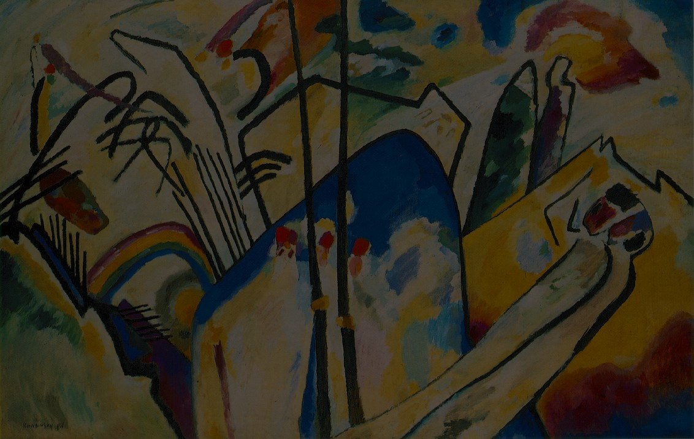
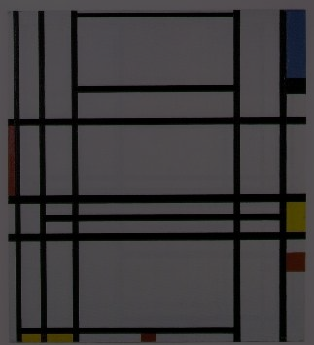
Abstraction
التجريد
انتزاع
Abstraktion
मतिहीनता
추출
Апстракција
Abstracción
Abstraction
Абстракція
Notes:
All grade 11 languages in three columns, Summer 2025 generated on 8/9/2025
Abstraction
===
shqiptare - Albanian
Abstraksioni
አማርኛ - Amharic
ረቂቅ
عربي - Arabic
التجريد
հայերեն - Armenian
Աբստրակցիա
Català - Catalan
Abstracció
中文 - Chinese
抽象
Nederlands - Dutch
Abstractie
فارسی - Farsi
انتزاع
Français - French
Abstraction
Deutsch - German
Abstraktion
ગુજરાતી - Gujarati
એબ્સ્ટ્રેક્શન
हिंदी - Hindi
मतिहीनता
Italiano - Italian
Astrazione
日本語 - Japanese
抽象化
한국어 - Korean
추출
Kurdî - Kurdish
Abstraction
Melayu - Malay
Abstraksi
മലയാളം - Malayalam
അമൂർത്തീകരണം
नेपाली - Nepali
अमूर्तता
پښتو - Pashto
خلاصون
Português - Portuguese
Abstração
ਪੰਜਾਬੀ - Punjabi
ਐਬਸਟਰੈਕਸ਼ਨ
Русский - Russian
Абстракция
српски - Serbian
Апстракција
Soomaali - Somali
Abstraction
Español - Spanish
Abstracción
basa Sunda - Sundanese
Abstraksi
kiswahili - Swahili
Ufupisho
svenska - Swedish
Abstraktion
Tagalog
Abstraction
தமிழ் - Tamil
சுருக்கம்
แบบไทย - Thai
การแยกส่วน
Türkçe - Turkish
Soyutlama
Українська - Ukrainian
Абстракція
اردو - Urdu
خلاصہ
Tiếng Việt - Vietnamese
Sự trừu tượng

Slide 34
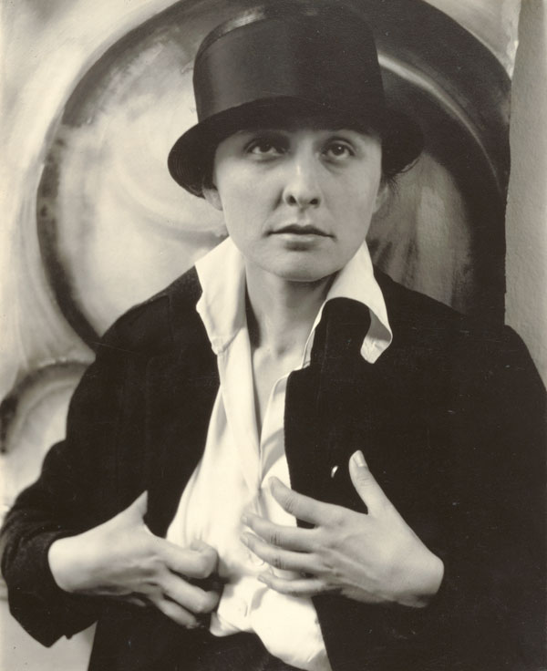
Alfred Stieglitz
Georgia O’Keeffe: A Portrait
1918
ألفريد ستيغليتز. جورجيا أوكيف: صورة شخصية، ١٩١٨
阿尔弗雷德·斯蒂格利茨，《乔治亚·欧姬芙：肖像》，1918年
آلفرد استیگلیتز. جورجیا اوکیف: یک پرتره، ۱۹۱۸
Alfred Stieglitz. Georgia O’Keeffe: Ein Porträt, 1918
अल्फ्रेड स्टिगलिट्ज़. जॉर्जिया ओ'कीफ़े: ए पोर्ट्रेट, 1918
알프레드 스티글리츠. 조지아 오키프: 초상화, 1918
Alfred Stieglitz. Georgia O’Keeffe: Portreyek, 1918
Алфред Штиглиц. Џорџија О’Киф: Портрет, 1918.
Alfred Stieglitz. Georgia O’Keeffe: Un retrato, 1918
Alfred Stieglitz. Georgia O'Keeffe: Isang Larawan, 1918
Альфред Штігліц. Джорджія О'Кіф: Портрет, 1918
Notes:
Current Art 11 languages next to English, Summer 2025 generated on 10/29/2025
Alfred Stieglitz. Georgia O’Keeffe: A Portrait, 1918
===
shqiptare - Albanian
Alfred Stieglitz. Georgia O’Keeffe: Një portret, 1918
አማርኛ - Amharic
አልፍሬድ Stieglitz. ጆርጂያ ኦኪፌ፡ የቁም ሥዕል፣ 1918
عربي - Arabic
ألفريد ستيغليتز. جورجيا أوكيف: صورة شخصية، ١٩١٨
հայերեն - Armenian
Ալֆրեդ Շտիգլից։ Ջորջիա Օ'Քիֆ։ Դիմանկար, 1918
Català - Catalan
Alfred Stieglitz. Georgia O’Keeffe: Un retrat, 1918
中文 - Chinese
阿尔弗雷德·斯蒂格利茨，《乔治亚·欧姬芙：肖像》，1918年
Nederlands - Dutch
Alfred Stieglitz. Georgia O'Keeffe: Een portret, 1918
فارسی - Farsi
آلفرد استیگلیتز. جورجیا اوکیف: یک پرتره، ۱۹۱۸
Français - French
Alfred Stieglitz. Georgia O’Keeffe : Un portrait, 1918
Deutsch - German
Alfred Stieglitz. Georgia O’Keeffe: Ein Porträt, 1918
ગુજરાતી - Gujarati
આલ્ફ્રેડ સ્ટિગ્લિટ્ઝ. જ્યોર્જિયા ઓ'કીફ: એક પોટ્રેટ, ૧૯૧૮
हिंदी - Hindi
अल्फ्रेड स्टिगलिट्ज़. जॉर्जिया ओ'कीफ़े: ए पोर्ट्रेट, 1918
Italiano - Italian
Alfred Stieglitz. Georgia O'Keeffe: un ritratto, 1918
日本語 - Japanese
アルフレッド・スティーグリッツ『ジョージア・オキーフ：肖像』1918年
한국어 - Korean
알프레드 스티글리츠. 조지아 오키프: 초상화, 1918
Kurdî - Kurdish
Alfred Stieglitz. Georgia O’Keeffe: Portreyek, 1918
Melayu - Malay
Alfred Stieglitz. Georgia O'Keeffe: Sebuah Potret, 1918
മലയാളം - Malayalam
ആൽഫ്രഡ് സ്റ്റീഗ്ലിറ്റ്സ്. ജോർജിയ ഒ'കീഫ്: എ പോർട്രെയ്റ്റ്, 1918
नेपाली - Nepali
अल्फ्रेड स्टिग्लिट्ज। जर्जिया ओ'किफ: एक चित्र, १९१८
پښتو - Pashto
الفریډ سټیګلیټز. جورجیا اوکیف: یو انځور، ۱۹۱۸
Português - Portuguese
Alfred Stieglitz. Georgia O’Keeffe: Um Retrato, 1918
ਪੰਜਾਬੀ - Punjabi
ਐਲਫ੍ਰੇਡ ਸਟੀਗਲਿਟਜ਼। ਜਾਰਜੀਆ ਓ'ਕੀਫ਼: ਇੱਕ ਪੋਰਟਰੇਟ, 1918
Русский - Russian
Альфред Стиглиц. Джорджия О’Киф: Портрет, 1918
српски - Serbian
Алфред Штиглиц. Џорџија О’Киф: Портрет, 1918.
Soomaali - Somali
Alfred Stieglitz. Georgia O'Keeffe: Sawir, 1918
Español - Spanish
Alfred Stieglitz. Georgia O’Keeffe: Un retrato, 1918
basa Sunda - Sundanese
Alfred Stieglitz. Georgia O'Keeffe: Potrét, 1918
kiswahili - Swahili
Alfred Stieglitz. Georgia O'Keeffe: Picha, 1918
svenska - Swedish
Alfred Stieglitz. Georgia O’Keeffe: Ett porträtt, 1918
Tagalog
Alfred Stieglitz. Georgia O'Keeffe: Isang Larawan, 1918
தமிழ் - Tamil
ஆல்ஃபிரட் ஸ்டீக்லிட்ஸ். ஜார்ஜியா ஓ'கீஃப்: ஒரு உருவப்படம், 1918
แบบไทย - Thai
อัลเฟรด สตีกลิตซ์ จอร์เจีย โอ’คีฟฟ์: ภาพเหมือน, 1918
Türkçe - Turkish
Alfred Stieglitz. Georgia O’Keeffe: Bir Portre, 1918
Українська - Ukrainian
Альфред Штігліц. Джорджія О'Кіф: Портрет, 1918
اردو - Urdu
الفریڈ اسٹیگلٹز۔ جارجیا او کیف: ایک پورٹریٹ، 1918
Tiếng Việt - Vietnamese
Alfred Stieglitz. Georgia O’Keeffe: Một chân dung, 1918

Slide 35
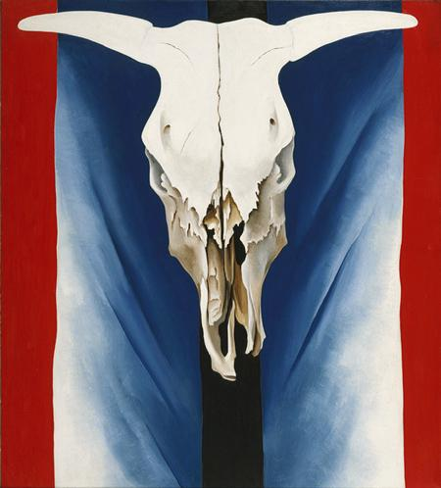
O'Keeffe
Cow's Skull: Red, White, and Blue
1931
أوكيف، جمجمة البقرة: الأحمر والأبيض والأزرق، 1931
奥基夫，《牛头骨：红、白、蓝》，1931年
اوکیف، جمجمه گاو: قرمز، سفید و آبی، ۱۹۳۱
O'Keeffe, Kuhschädel: Rot, Weiß und Blau, 1931
ओ'कीफ़, गाय की खोपड़ी: लाल, सफ़ेद और नीला, 1931
오키프, 소의 두개골: 빨간색, 흰색, 파란색, 1931
O'Keeffe, Qoqê Ga: Sor, Spî û Şîn, 1931
О'Киф, Кравља лобања: црвена, бела и плава, 1931
O'Keeffe, Cráneo de vaca: Rojo, blanco y azul, 1931
O'Keeffe, Bungo ng Baka: Pula, Puti, at Asul, 1931
О'Кіф, «Череп корови: червоний, білий і синій», 1931
Notes:
Current Art 11 languages next to English, Summer 2025 generated on 10/29/2025
O'Keeffe, Cow's Skull: Red, White, and Blue, 1931
===
shqiptare - Albanian
O'Keeffe, Kafka e lopës: E kuqe, e bardhë dhe blu, 1931
አማርኛ - Amharic
ኦኬፍ፣ የላም ቅል፡ ቀይ፣ ነጭ እና ሰማያዊ፣ 1931
عربي - Arabic
أوكيف، جمجمة البقرة: الأحمر والأبيض والأزرق، 1931
հայերեն - Armenian
Օ'Քիֆ, «Կովի գանգ. կարմիր, սպիտակ և կապույտ», 1931
Català - Catalan
O'Keeffe, Crani de vaca: vermell, blanc i blau, 1931
中文 - Chinese
奥基夫，《牛头骨：红、白、蓝》，1931年
Nederlands - Dutch
O'Keeffe, Koeienschedel: Rood, Wit en Blauw, 1931
فارسی - Farsi
اوکیف، جمجمه گاو: قرمز، سفید و آبی، ۱۹۳۱
Français - French
O'Keeffe, Crâne de vache : rouge, blanc et bleu, 1931
Deutsch - German
O'Keeffe, Kuhschädel: Rot, Weiß und Blau, 1931
ગુજરાતી - Gujarati
ઓ'કીફ, ગાયની ખોપરી: લાલ, સફેદ અને વાદળી, ૧૯૩૧
हिंदी - Hindi
ओ'कीफ़, गाय की खोपड़ी: लाल, सफ़ेद और नीला, 1931
Italiano - Italian
O'Keeffe, Teschio di mucca: rosso, bianco e blu, 1931
日本語 - Japanese
オキーフ『牛の頭蓋骨：赤、白、青』1931年
한국어 - Korean
오키프, 소의 두개골: 빨간색, 흰색, 파란색, 1931
Kurdî - Kurdish
O'Keeffe, Qoqê Ga: Sor, Spî û Şîn, 1931
Melayu - Malay
O'Keeffe, Tengkorak Lembu: Merah, Putih, dan Biru, 1931
മലയാളം - Malayalam
ഓ'കീഫ്, പശുവിന്റെ തലയോട്ടി: ചുവപ്പ്, വെള്ള, നീല, 1931
नेपाली - Nepali
ओ'किफ, गाईको खोपडी: रातो, सेतो र नीलो, १९३१
پښتو - Pashto
اوکیف، د غوا کوپړۍ: سور، سپین او نیلي، ۱۹۳۱
Português - Portuguese
O'Keeffe, Crânio de Vaca: Vermelho, Branco e Azul, 1931
ਪੰਜਾਬੀ - Punjabi
ਓ'ਕੀਫ਼, ਗਾਂ ਦੀ ਖੋਪੜੀ: ਲਾਲ, ਚਿੱਟਾ ਅਤੇ ਨੀਲਾ, 1931
Русский - Russian
О'Киф, «Коровий череп: красный, белый и синий», 1931
српски - Serbian
О'Киф, Кравља лобања: црвена, бела и плава, 1931
Soomaali - Somali
O'Keeffe, Cow's Skull: Casaan, Cadaan, iyo Buluug, 1931
Español - Spanish
O'Keeffe, Cráneo de vaca: Rojo, blanco y azul, 1931
basa Sunda - Sundanese
O'Keeffe, Tangkorak Sapi: Beureum, Bodas, sareng Biru, 1931
kiswahili - Swahili
O'Keeffe, Fuvu la Ng'ombe: Nyekundu, Nyeupe, na Bluu, 1931
svenska - Swedish
O'Keeffe, Koskalle: Röd, vit och blå, 1931
Tagalog
O'Keeffe, Bungo ng Baka: Pula, Puti, at Asul, 1931
தமிழ் - Tamil
ஓ'கீஃப், பசுவின் மண்டை ஓடு: சிவப்பு, வெள்ளை மற்றும் நீலம், 1931
แบบไทย - Thai
O'Keeffe, หัวกะโหลกวัว: สีแดง สีขาว และสีน้ำเงิน, 1931
Türkçe - Turkish
O'Keeffe, İnek Kafatası: Kırmızı, Beyaz ve Mavi, 1931
Українська - Ukrainian
О'Кіф, «Череп корови: червоний, білий і синій», 1931
اردو - Urdu
او کیفے، گائے کی کھوپڑی: سرخ، سفید اور نیلا، 1931
Tiếng Việt - Vietnamese
O'Keeffe, Đầu lâu bò: Đỏ, Trắng và Xanh, 1931

Slide 36
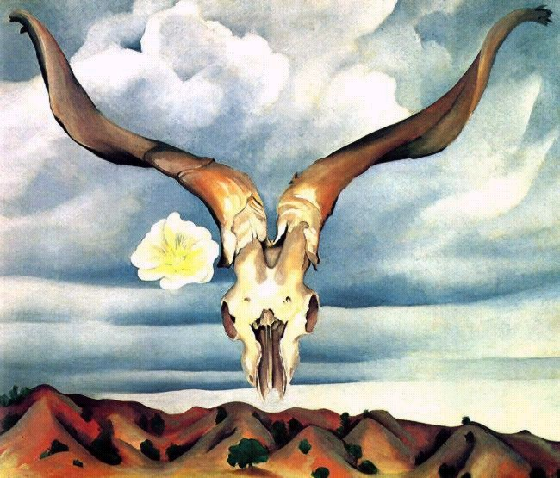
O'Keeffe, Ram's Head White Hollyhock and Little Hills, 1935.
Notes:
Record Art 11 translations in notes only, Summer 2025 generated on 10/29/2025
O'Keeffe, Ram's Head White Hollyhock and Little Hills, 1935
===
shqiptare - Albanian
O'Keeffe, Koka e Ramit, Mulliri i Bardhë dhe Kodrat e Vogla, 1935
አማርኛ - Amharic
ኦኬፌ፣ የራም ራስ ኋይት ሆሊሆክ እና ትንንሽ ሂልስ፣ 1935
عربي - Arabic
أوكيف، رأس رام، الخبازة البيضاء والتلال الصغيرة، 1935
հայերեն - Armenian
Օ'Քիֆ, «Ռեմի գլուխը», «Սպիտակ հոլիհոկը» և «Փոքրիկ բլուրները», 1935
Català - Catalan
O'Keeffe, Malva blanca amb cap de moltó i petits turons, 1935
中文 - Chinese
奥基夫，《公羊头白蜀葵和小山》，1935年
Nederlands - Dutch
O'Keeffe, Ram's Head White Hollyhock en Little Hills, 1935
فارسی - Farsi
اوکیف، گل ختمی سفید سر قوچ و تپه‌های کوچک، ۱۹۳۵
Français - French
O'Keeffe, Tête de bélier, Rose trémière blanche et Petites collines, 1935
Deutsch - German
O'Keeffe, Weiße Stockrose „Widderkopf“ und „Little Hills“, 1935
ગુજરાતી - Gujarati
ઓ'કીફ, રેમ્સ હેડ વ્હાઇટ હોલીહોક અને લિટલ હિલ્સ, 1935
हिंदी - Hindi
ओ'कीफ़, रैम्स हेड व्हाइट हॉलीहॉक और लिटिल हिल्स, 1935
Italiano - Italian
O'Keeffe, Malvarosa bianca testa di ariete e piccole colline, 1935
日本語 - Japanese
オキーフ『ラムズヘッド・ホワイト・ホリホックとリトル・ヒルズ』1935年
한국어 - Korean
오키프, 램스 헤드 화이트 홀리호크와 리틀 힐스, 1935
Kurdî - Kurdish
O'Keeffe, Ram's Head White Hollyhock û Girên Biçûk, 1935
Melayu - Malay
O'Keeffe, Ketua Ram White Hollyhock dan Little Hills, 1935
മലയാളം - Malayalam
ഓ'കീഫ്, റാംസ് ഹെഡ് വൈറ്റ് ഹോളിഹോക്ക് ആൻഡ് ലിറ്റിൽ ഹിൽസ്, 1935
नेपाली - Nepali
ओ'किफ, राम्स हेड ह्वाइट होलीहक एण्ड लिटिल हिल्स, १९३५
پښتو - Pashto
اوکیف، د رام سر سپین هالی هاک او کوچنۍ غونډۍ، ۱۹۳۵
Português - Portuguese
O'Keeffe, Cabeça de Carneiro, Malva-rosa Branca e Pequenas Colinas, 1935
ਪੰਜਾਬੀ - Punjabi
ਓ'ਕੀਫ਼, ਰੈਮਜ਼ ਹੈੱਡ ਵ੍ਹਾਈਟ ਹਾਲੀਹੌਕ ਐਂਡ ਲਿਟਲ ਹਿਲਜ਼, 1935
Русский - Russian
О'Киф, «Белый мальва и маленькие холмы», 1935 г.
српски - Serbian
О'Киф, Овнова глава, Бели слез и Мала брда, 1935.
Soomaali - Somali
O'Keeffe, Madaxa Ram ee White Hollyhock iyo Little Hills, 1935
Español - Spanish
O'Keeffe, Cabeza de carnero, malvarrosa blanca y pequeñas colinas, 1935
basa Sunda - Sundanese
O'Keeffe, Kepala Ram White Hollyhock sareng Little Hills, 1935
kiswahili - Swahili
O'Keeffe, Ram's Head White Hollyhock na Little Hills, 1935
svenska - Swedish
O'Keeffe, Ram's Head White Stockro och Little Hills, 1935
Tagalog
O'Keeffe, Ram's Head White Hollyhock at Little Hills, 1935
தமிழ் - Tamil
ஓ'கீஃப், ராமின் தலை வெள்ளை ஹாலிஹாக் மற்றும் லிட்டில் ஹில்ஸ், 1935
แบบไทย - Thai
โอ'คีฟ ฮอลลี่ฮ็อคหัวแกะสีขาวและลิตเติลฮิลส์ พ.ศ. 2478
Türkçe - Turkish
O'Keeffe, Koç Başlı Beyaz Hatmi ve Küçük Tepeler, 1935
Українська - Ukrainian
О'Кіф, «Біла мальва та Літтл-Гіллз», 1935
اردو - Urdu
او کیف، رام کا ہیڈ وائٹ ہولی ہاک اور لٹل ہلز، 1935
Tiếng Việt - Vietnamese
O'Keeffe, Ram's Head White Hollyhock và Little Hills, 1935

Slide 37
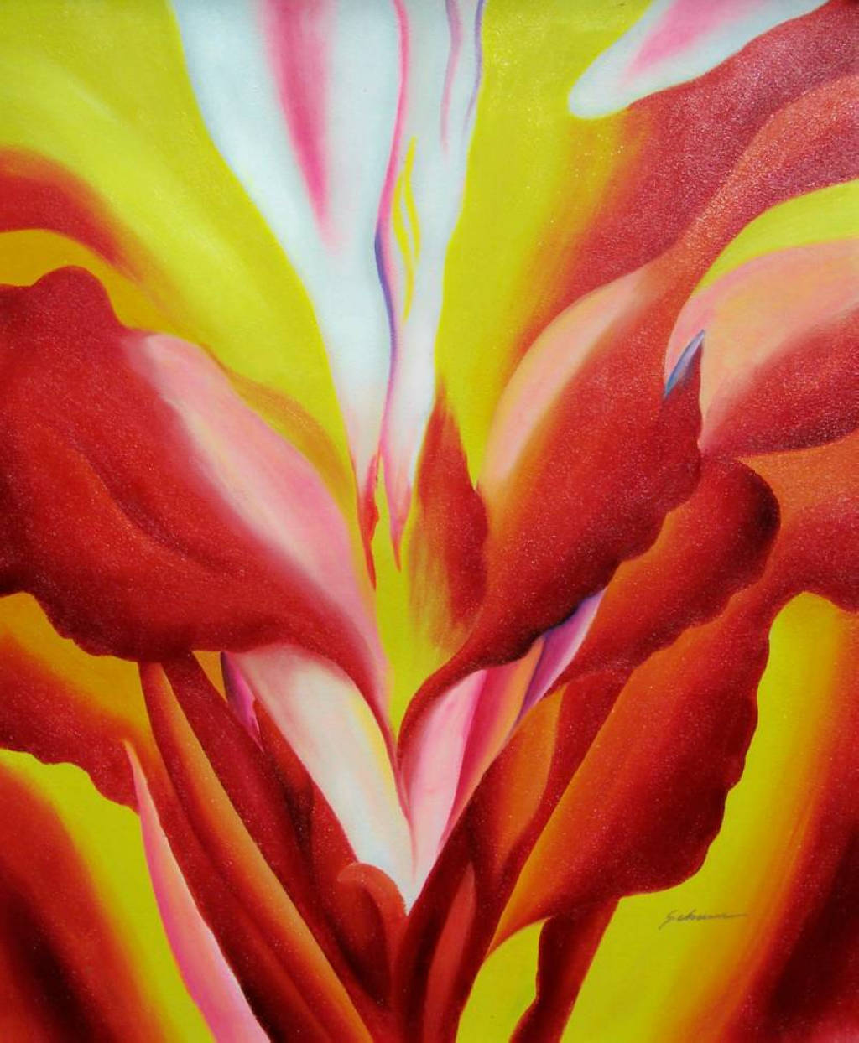
O'Keeffe
Flowers of Fire
1927
أوكيف، أزهار النار، 1927
奥基夫，《火焰之花》，1927年
اوکیف، گل‌های آتش، ۱۹۲۷
O'Keeffe, Blumen des Feuers, 1927
ओ'कीफ़, फ्लावर्स ऑफ़ फ़ायर, 1927
오키프, 불의 꽃, 1927
O'Keeffe, Kulîlkên Agir, 1927
О'Киф, Цветови ватре, 1927
O'Keeffe, Flores de fuego, 1927
O'Keeffe, Bulaklak ng Apoy, 1927
О'Кіф, «Квіти вогню», 1927
Notes:
Current Art 11 languages next to English, Summer 2025 generated on 10/29/2025
O'Keeffe, Flowers of Fire, 1927
===
shqiptare - Albanian
O'Keeffe, Lulet e Zjarrit, 1927
አማርኛ - Amharic
ኦክኬፍ, የእሳት አበቦች, 1927
عربي - Arabic
أوكيف، أزهار النار، 1927
հայերեն - Armenian
Օ'Քիֆ, Կրակի ծաղիկներ, 1927
Català - Catalan
O'Keeffe, Flors de foc, 1927
中文 - Chinese
奥基夫，《火焰之花》，1927年
Nederlands - Dutch
O'Keeffe, Bloemen van Vuur, 1927
فارسی - Farsi
اوکیف، گل‌های آتش، ۱۹۲۷
Français - French
O'Keeffe, Fleurs de feu, 1927
Deutsch - German
O'Keeffe, Blumen des Feuers, 1927
ગુજરાતી - Gujarati
ઓ'કીફ, ફ્લાવર્સ ઓફ ફાયર, ૧૯૨૭
हिंदी - Hindi
ओ'कीफ़, फ्लावर्स ऑफ़ फ़ायर, 1927
Italiano - Italian
O'Keeffe, Fiori di fuoco, 1927
日本語 - Japanese
オキーフ『火の花』1927年
한국어 - Korean
오키프, 불의 꽃, 1927
Kurdî - Kurdish
O'Keeffe, Kulîlkên Agir, 1927
Melayu - Malay
O'Keeffe, Bunga Api, 1927
മലയാളം - Malayalam
ഓ'കീഫ്, ഫ്ലവേഴ്സ് ഓഫ് ഫയർ, 1927
नेपाली - Nepali
ओ'किफ, फ्लावर्स अफ फायर, १९२७
پښتو - Pashto
اوکیف، د اور ګلونه، ۱۹۲۷
Português - Portuguese
O'Keeffe, Flores de Fogo, 1927
ਪੰਜਾਬੀ - Punjabi
ਓ'ਕੀਫ਼, ਫਲਾਵਰਜ਼ ਆਫ਼ ਫਾਇਰ, 1927
Русский - Russian
О'Киф, «Цветы огня», 1927
српски - Serbian
О'Киф, Цветови ватре, 1927
Soomaali - Somali
O'Keeffe, Ubaxyada Dabka, 1927
Español - Spanish
O'Keeffe, Flores de fuego, 1927
basa Sunda - Sundanese
O'Keeffe, Kembang Seuneu, 1927
kiswahili - Swahili
O'Keeffe, Maua ya Moto, 1927
svenska - Swedish
O'Keeffe, Eldens blommor, 1927
Tagalog
O'Keeffe, Bulaklak ng Apoy, 1927
தமிழ் - Tamil
ஓ'கீஃப், நெருப்புப் பூக்கள், 1927
แบบไทย - Thai
โอคีฟ ดอกไม้แห่งไฟ 1927
Türkçe - Turkish
O'Keeffe, Ateş Çiçekleri, 1927
Українська - Ukrainian
О'Кіф, «Квіти вогню», 1927
اردو - Urdu
او کیف، فلاورز آف فائر، 1927
Tiếng Việt - Vietnamese
O'Keeffe, Hoa lửa, 1927

Slide 38
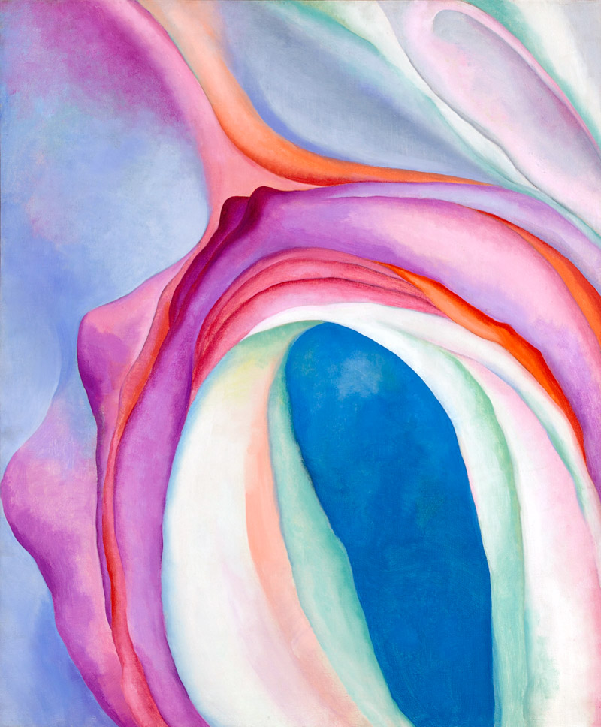
O’Keeffe
Music, Pink and Blue
No. 2
1918
أوكيف، الموسيقى، الوردي والأزرق رقم 2، 1918
奥基夫，《音乐，粉色与蓝色》第二辑，1918年
اوکیف، موسیقی، صورتی و آبی شماره ۲، ۱۹۱۸
O’Keeffe, Musik, Rosa und Blau Nr. 2, 1918
ओ'कीफ़, संगीत, गुलाबी और नीला नंबर 2, 1918
오키프, 음악, 핑크 앤 블루 2호, 1918
O’Keeffe, Muzîk, Pembe û Şîn Hejmar 2, 1918
О’Киф, Музика, ружичасто и плаво бр. 2, 1918
O’Keeffe, Música, Rosa y Azul n.° 2, 1918
O'Keeffe, Music, Pink at Blue No. 2, 1918
О'Кіф, Музика, Рожевий і синій № 2, 1918
Notes:
Current Art 11 languages next to English, Summer 2025 generated on 10/29/2025
O’Keeffe, Music, Pink and Blue No. 2, 1918
===
shqiptare - Albanian
O’Keeffe, Muzikë, Rozë dhe Blu Nr. 2, 1918
አማርኛ - Amharic
ኦኬፊ፣ ሙዚቃ፣ ሮዝ እና ሰማያዊ ቁጥር 2፣ 1918
عربي - Arabic
أوكيف، الموسيقى، الوردي والأزرق رقم 2، 1918
հայերեն - Armenian
Օ'Քիֆ, Երաժշտություն, վարդագույն և կապույտ № 2, 1918
Català - Catalan
O’Keeffe, Música, rosa i blava núm. 2, 1918
中文 - Chinese
奥基夫，《音乐，粉色与蓝色》第二辑，1918年
Nederlands - Dutch
O'Keeffe, Muziek, Roze en Blauw nr. 2, 1918
فارسی - Farsi
اوکیف، موسیقی، صورتی و آبی شماره ۲، ۱۹۱۸
Français - French
O’Keeffe, Musique, Rose et Bleu n° 2, 1918
Deutsch - German
O’Keeffe, Musik, Rosa und Blau Nr. 2, 1918
ગુજરાતી - Gujarati
ઓ'કીફ, સંગીત, ગુલાબી અને વાદળી નં. 2, 1918
हिंदी - Hindi
ओ'कीफ़, संगीत, गुलाबी और नीला नंबर 2, 1918
Italiano - Italian
O'Keeffe, Musica, Rosa e Blu n. 2, 1918
日本語 - Japanese
オキーフ『ミュージック』『ピンクとブルー No.2』1918年
한국어 - Korean
오키프, 음악, 핑크 앤 블루 2호, 1918
Kurdî - Kurdish
O’Keeffe, Muzîk, Pembe û Şîn Hejmar 2, 1918
Melayu - Malay
O'Keeffe, Muzik, Merah Jambu dan Biru No. 2, 1918
മലയാളം - Malayalam
ഓ'കീഫ്, സംഗീതം, പിങ്ക് ആൻഡ് ബ്ലൂ നമ്പർ 2, 1918
नेपाली - Nepali
ओ'किफे, संगीत, गुलाबी र निलो नम्बर २, १९१८
پښتو - Pashto
اوکیف، موسیقي، ګلابي او نیلي نمبر ۲، ۱۹۱۸
Português - Portuguese
O’Keeffe, Música, Rosa e Azul nº 2, 1918
ਪੰਜਾਬੀ - Punjabi
ਓ'ਕੀਫ਼, ਸੰਗੀਤ, ਗੁਲਾਬੀ ਅਤੇ ਨੀਲਾ ਨੰ. 2, 1918
Русский - Russian
О’Киф, «Музыка», «Розовое и голубое» № 2, 1918
српски - Serbian
О’Киф, Музика, ружичасто и плаво бр. 2, 1918
Soomaali - Somali
O'Keeffe, Muusigga, Pink iyo Buluugga No. 2, 1918
Español - Spanish
O’Keeffe, Música, Rosa y Azul n.° 2, 1918
basa Sunda - Sundanese
O'Keeffe, Musik, Pink jeung Biru No.. 2, 1918
kiswahili - Swahili
O'Keeffe, Muziki, Pink na Bluu Nambari 2, 1918
svenska - Swedish
O’Keeffe, musik, rosa och blått nr 2, 1918
Tagalog
O'Keeffe, Music, Pink at Blue No. 2, 1918
தமிழ் - Tamil
ஓ'கீஃப், இசை, பிங்க் அண்ட் ப்ளூ எண். 2, 1918
แบบไทย - Thai
โอ’คีฟ มิวสิค พิงค์ แอนด์ บลู ฉบับที่ 2 ปี 1918
Türkçe - Turkish
O'Keeffe, Müzik, Pembe ve Mavi No. 2, 1918
Українська - Ukrainian
О'Кіф, Музика, Рожевий і синій № 2, 1918
اردو - Urdu
O'Keeffe، موسیقی، گلابی اور نیلا نمبر 2، 1918
Tiếng Việt - Vietnamese
O’Keeffe, Âm nhạc, Hồng và Xanh số 2, 1918

Slide 39
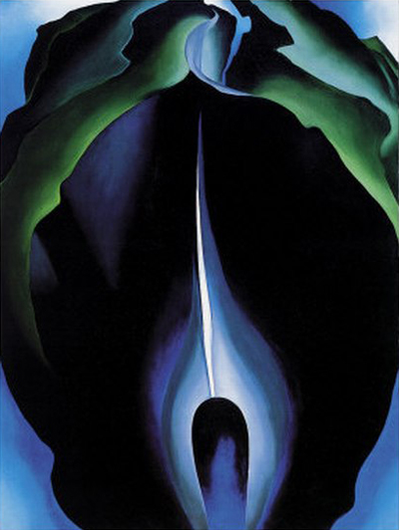
O'Keeffe
Jack in the Pulpit No. IV
1930
أوكيف، جاك في المنبر رقم 4، 1930
奥基夫，《讲坛上的杰克》第四期，1930年
اوکیف، جک در منبر، شماره چهارم، ۱۹۳۰
O'Keeffe, Jack in the Pulpit Nr. IV, 1930
ओ'कीफ़, जैक इन द पल्पिट नंबर IV, 1930
오키프, 잭 인 더 풀핏 4호, 1930
O'Keeffe, Jack li Minberê Hejmar IV, 1930
О'Киф, Џек за проповедаоницом бр. IV, 1930
O'Keeffe, Jack en el púlpito No. IV, 1930
O'Keeffe, Jack sa Pulpit No. IV, 1930
О'Кіф, Джек за кафедрою № IV, 1930
Notes:
Current Art 11 languages next to English, Summer 2025 generated on 10/29/2025
O'Keeffe, Jack in the Pulpit No. IV, 1930
===
shqiptare - Albanian
O'Keeffe, Jack në Pilpit Nr. IV, 1930
አማርኛ - Amharic
ኦኪፌ፣ ጃክ በፑልፒት ቁጥር IV፣ 1930
عربي - Arabic
أوكيف، جاك في المنبر رقم 4، 1930
հայերեն - Armenian
Օ'Քիֆ, Ջեքը ամբիոնում № IV, 1930
Català - Catalan
O'Keeffe, Jack al púlpit núm. IV, 1930
中文 - Chinese
奥基夫，《讲坛上的杰克》第四期，1930年
Nederlands - Dutch
O'Keeffe, Jack in the Pulpit nr. IV, 1930
فارسی - Farsi
اوکیف، جک در منبر، شماره چهارم، ۱۹۳۰
Français - French
O'Keeffe, Jack in the Pulpit n° IV, 1930
Deutsch - German
O'Keeffe, Jack in the Pulpit Nr. IV, 1930
ગુજરાતી - Gujarati
ઓ'કીફ, જેક ઇન ધ પુલપિટ નં. IV, 1930
हिंदी - Hindi
ओ'कीफ़, जैक इन द पल्पिट नंबर IV, 1930
Italiano - Italian
O'Keeffe, Jack sul pulpito n. IV, 1930
日本語 - Japanese
オキーフ『説教壇のジャック No. IV』、1930年
한국어 - Korean
오키프, 잭 인 더 풀핏 4호, 1930
Kurdî - Kurdish
O'Keeffe, Jack li Minberê Hejmar IV, 1930
Melayu - Malay
O'Keeffe, Jack dalam Mimbar No. IV, 1930
മലയാളം - Malayalam
ഒ'കീഫ്, ജാക്ക് ഇൻ ദി പൾപ്പിറ്റ് നമ്പർ IV, 1930
नेपाली - Nepali
ओ'किफे, ज्याक इन द पुलपिट नम्बर IV, १९३०
پښتو - Pashto
اوکیف، جیک په منبر نمبر IV کې، ۱۹۳۰
Português - Portuguese
O'Keeffe, Jack no Púlpito nº IV, 1930
ਪੰਜਾਬੀ - Punjabi
ਓ'ਕੀਫ਼, ਜੈਕ ਇਨ ਦ ਪਲਪਿਟ ਨੰਬਰ IV, 1930
Русский - Russian
О'Киф, «Джек на кафедре» № IV, 1930
српски - Serbian
О'Киф, Џек за проповедаоницом бр. IV, 1930
Soomaali - Somali
O'Keeffe, Jack oo ku jira Minbarka No. IV, 1930
Español - Spanish
O'Keeffe, Jack en el púlpito No. IV, 1930
basa Sunda - Sundanese
O'Keeffe, Jack dina mimbar No.. IV, 1930
kiswahili - Swahili
O'Keeffe, Jack kwenye Mimbari nambari IV, 1930
svenska - Swedish
O'Keeffe, Jack i predikstolen nr IV, 1930
Tagalog
O'Keeffe, Jack sa Pulpit No. IV, 1930
தமிழ் - Tamil
ஓ'கீஃப், ஜாக் இன் தி பிரசங்க எண். IV, 1930
แบบไทย - Thai
โอ'คีฟ แจ็คในแท่นเทศน์ ฉบับที่ IV, 1930
Türkçe - Turkish
O'Keeffe, Minberdeki Jack, No. IV, 1930
Українська - Ukrainian
О'Кіф, Джек за кафедрою № IV, 1930
اردو - Urdu
O'Keeffe، جیک ان دی پلپٹ نمبر IV، 1930
Tiếng Việt - Vietnamese
O'Keeffe, Jack trên bục giảng số IV, 1930

Slide 40
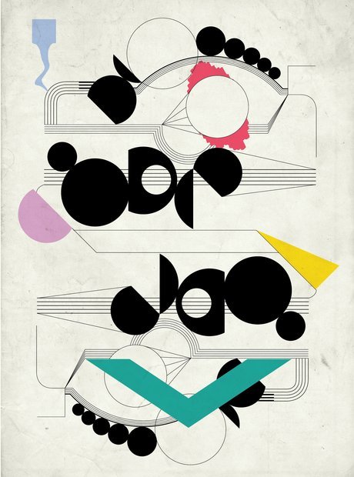
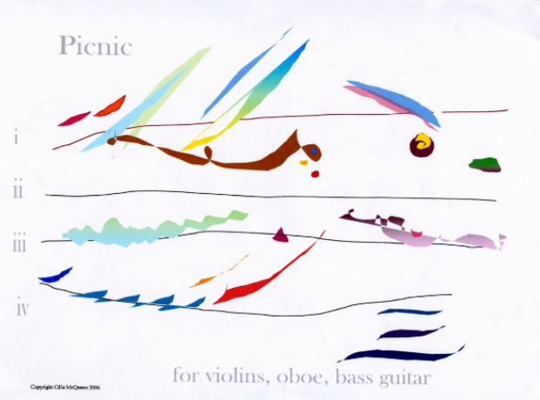
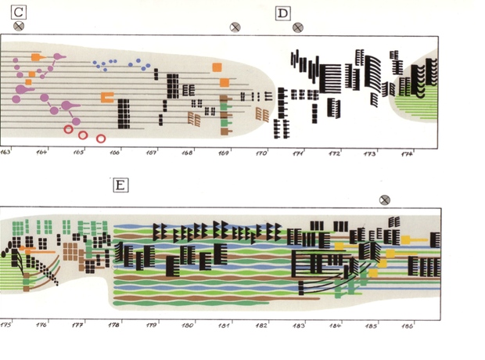

Slide 41
Georgia O’Keeffe
Blue and Green Music
1919-21
Oil on canvas
23 x 19”
Art Institute of Chicago
جورجيا أوكيف، الموسيقى الزرقاء والخضراء، 1919-1921
جورجیا اوکیف، موسیقی آبی و سبز، 1919-21
Georgia O’Keeffe, Blaue und Grüne Musik, 1919–21
जॉर्जिया ओ'कीफ़, ब्लू एंड ग्रीन म्यूज़िक, 1919-21
조지아 오키프, 블루 앤 그린 뮤직, 1919-21
Џорџија О'Киф, Плава и зелена музика, 1919-21
Georgia O’Keeffe, Música azul y verde, 1919-21
Georgia O'Keeffe, Blue and Green Music, 1919-21
Джорджія О’Кіф, Синьо-зелена музика, 1919-21
Notes:
Current Art 11 languages shortened next to English, Summer 2025 generated on 8/9/2025
Georgia O’Keeffe, Blue and Green Music, 1919-21. Oil on canvas, 23 x 19”, Art Institute of Chicago.
Shortened text:
Georgia O’Keeffe, Blue and Green Music, 1919-21
===
shqiptare - Albanian
Georgia O'Keeffe, Muzikë blu dhe jeshile, 1919-21. Vaj në kanavacë, 23 x 19”, Instituti i Artit i Çikagos.
አማርኛ - Amharic
ጆርጂያ O'Keeffe, ሰማያዊ እና አረንጓዴ ሙዚቃ, 1919-21. ዘይት በሸራ ላይ፣ 23 x 19”፣ የቺካጎ የሥነ ጥበብ ተቋም።
عربي - Arabic
جورجيا أوكيف، موسيقى زرقاء وخضراء، ١٩١٩-١٩٢١. زيت على قماش، ٢٣ × ١٩ بوصة، معهد شيكاغو للفنون.
հայերեն - Armenian
Georgia O’Keeffe, Կապույտ և կանաչ երաժշտություն, 1919-21: Յուղը կտավի վրա, 23 x 19», Չիկագոյի արվեստի ինստիտուտ.
Català - Catalan
Georgia O'Keeffe, Música blava i verda, 1919-21. Oli sobre tela, 23 x 19”, Art Institute of Chicago.
中文 - Chinese
乔治亚·欧姬芙，《蓝与绿的音乐》，1919-21年。布面油画，23 x 19英寸，芝加哥艺术学院藏。
Nederlands - Dutch
Georgia O'Keeffe, Blue and Green Music, 1919-21. Olieverf op doek, 23 x 19", Art Institute of Chicago.
فارسی - Farsi
جورجیا اوکیف، موسیقی آبی و سبز، 1919-21. رنگ روغن روی بوم، 23 در 19، موسسه هنر شیکاگو.
Français - French
Georgia O’Keeffe, Musique bleue et verte, 1919-1921. Huile sur toile, 58,4 x 48,3 cm, Art Institute of Chicago.
Deutsch - German
Georgia O’Keeffe, Blaue und grüne Musik, 1919–21. Öl auf Leinwand, 23 x 19 Zoll, Art Institute of Chicago.
ગુજરાતી - Gujarati
જ્યોર્જિયા ઓ'કીફે, બ્લુ એન્ડ ગ્રીન મ્યુઝિક, 1919-21. કેનવાસ પર તેલ, 23 x 19”, આર્ટ ઇન્સ્ટિટ્યૂટ ઓફ શિકાગો.
हिंदी - Hindi
जॉर्जिया ओ'कीफ़, ब्लू एंड ग्रीन म्यूज़िक, 1919-21. कैनवास पर तैलचित्र, 23 x 19”, आर्ट इंस्टीट्यूट ऑफ़ शिकागो।
Italiano - Italian
Georgia O’Keeffe, Musica blu e verde, 1919-21. Olio su tela, 23 x 19 pollici, Art Institute of Chicago.
日本語 - Japanese
ジョージア・オキーフ《青と緑の音楽》（1919-21年）。キャンバスに油彩、23×19インチ、シカゴ美術館蔵。
한국어 - Korean
조지아 오키프, 청록색 음악, 1919-21. 캔버스에 유채, 23 x 19인치, 시카고 미술관 소장.
Kurdî - Kurdish
Georgia O'Keeffe, Muzîka Şîn û Kesk, 1919-21. Rûn li ser canvas, 23 x 19”, Enstîtuya Hunerê ya Chicago.
Melayu - Malay
Georgia O'Keeffe, Muzik Biru dan Hijau, 1919-21. Minyak di atas kanvas, 23 x 19", Institut Seni Chicago.
മലയാളം - Malayalam
ജോർജിയ ഒ'കീഫ്, ബ്ലൂ ആൻഡ് ഗ്രീൻ മ്യൂസിക്, 1919-21. ഓയിൽ ഓൺ കാൻവാസിൽ, 23 x 19”, ആർട്ട് ഇൻസ്റ്റിറ്റ്യൂട്ട് ഓഫ് ചിക്കാഗോ.
नेपाली - Nepali
जर्जिया ओ'किफे, नीलो र हरियो संगीत, 1919-21। क्यानभासमा तेल, 23 x 19”, कला संस्थान शिकागो।
پښتو - Pashto
جورجیا اوکیف، نیلي او شنه میوزیک، 1919-21. په کینوس کې تیل، 23 x 19”، د شیکاګو د هنر انسټیټیوټ.
Português - Portuguese
Georgia O’Keeffe, Música Azul e Verde, 1919-21. Óleo sobre tela, 23 x 19”, Instituto de Arte de Chicago.
ਪੰਜਾਬੀ - Punjabi
ਜਾਰਜੀਆ ਓਕੀਫ, ਬਲੂ ਐਂਡ ਗ੍ਰੀਨ ਸੰਗੀਤ, 1919-21। ਕੈਨਵਸ ਉੱਤੇ ਤੇਲ, 23 x 19”, ਸ਼ਿਕਾਗੋ ਦਾ ਆਰਟ ਇੰਸਟੀਚਿਊਟ।
Русский - Russian
Джорджия О’Киф, «Синяя и зелёная музыка», 1919–1921. Холст, масло, 23 x 19 дюймов, Чикагский институт искусств.
српски - Serbian
Џорџија О'Киф, Плава и зелена музика, 1919-21. Уље на платну, 23 к 19”, Уметнички институт у Чикагу.
Soomaali - Somali
Georgia O'Keeffe, Muusigga Buluugga iyo Cagaaran, 1919-21. Saliida shiraac, 23 x 19 ", Machadka Farshaxanka ee Chicago.
Español - Spanish
Georgia O’Keeffe, Música azul y verde, 1919-21. Óleo sobre lienzo, 23 x 19”, Instituto de Arte de Chicago.
basa Sunda - Sundanese
Géorgia O'Keeffe, Biru jeung Héjo Musik, 1919-21. Minyak dina kanvas, 23 x 19 ", Institut Seni Chicago.
kiswahili - Swahili
Georgia O'Keeffe, Muziki wa Bluu na Kijani, 1919-21. Mafuta kwenye turubai, 23 x 19”, Taasisi ya Sanaa ya Chicago.
svenska - Swedish
Georgia O'Keeffe, Blue and Green Music, 1919-21. Olja på duk, 23 x 19”, Art Institute of Chicago.
Tagalog
Georgia O'Keeffe, Blue at Green Music, 1919-21. Langis sa canvas, 23 x 19", Art Institute of Chicago.
தமிழ் - Tamil
ஜார்ஜியா ஓ'கீஃப், நீலம் மற்றும் பச்சை இசை, 1919-21. கேன்வாஸில் எண்ணெய், 23 x 19”, சிகாகோ கலை நிறுவனம்.
แบบไทย - Thai
จอร์เจีย โอ’คีฟฟ์, ดนตรีสีน้ำเงินและสีเขียว, 1919-21 สีน้ำมันบนผ้าใบ ขนาด 23 x 19 นิ้ว สถาบันศิลปะแห่งชิคาโก
Türkçe - Turkish
Georgia O’Keeffe, Mavi ve Yeşil Müzik, 1919-21. Tuval üzerine yağlıboya, 23 x 19”, Chicago Sanat Enstitüsü.
Українська - Ukrainian
Джорджія О’Кіф, Синьо-зелена музика, 1919-21. Полотно, олія, 23 х 19”, Художній інститут Чикаго.
اردو - Urdu
جارجیا او کیف، بلیو اینڈ گرین میوزک، 1919-21۔ کینوس پر تیل، 23 x 19”، آرٹ انسٹی ٹیوٹ آف شکاگو۔
Tiếng Việt - Vietnamese
Georgia O’Keeffe, Nhạc xanh và xanh lá cây, 1919-21. Sơn dầu trên vải, 23 x 19”, Viện Nghệ thuật Chicago.

Slide 42
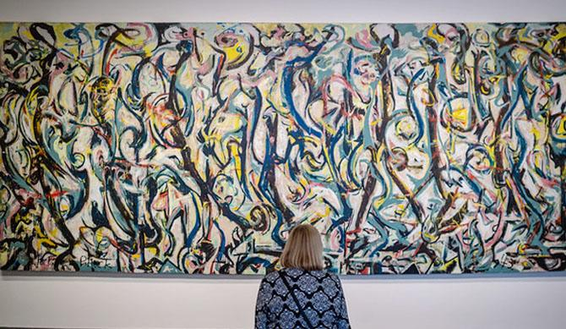
Jackson Pollock, Mural, 1943
Notes:
Record Art 11 translations in notes only, Summer 2025 generated on 10/29/2025
Jackson Pollock, Mural, 1943
===
shqiptare - Albanian
Jackson Pollock, Mural, 1943
አማርኛ - Amharic
ጃክሰን ፖሎክ ፣ ሙራል ፣ 1943
عربي - Arabic
جاكسون بولوك، جدارية، 1943
հայերեն - Armenian
Ջեքսոն Պոլլոք, որմնանկար, 1943
Català - Catalan
Jackson Pollock, Mural, 1943
中文 - Chinese
杰克逊·波洛克，《壁画》，1943年
Nederlands - Dutch
Jackson Pollock, Muurschildering, 1943
فارسی - Farsi
جکسون پولاک، نقاشی دیواری، ۱۹۴۳
Français - French
Jackson Pollock, Fresque, 1943
Deutsch - German
Jackson Pollock, Wandgemälde, 1943
ગુજરાતી - Gujarati
જેક્સન પોલોક, ભીંતચિત્ર, ૧૯૪૩
हिंदी - Hindi
जैक्सन पोलक, भित्ति चित्र, 1943
Italiano - Italian
Jackson Pollock, Murale, 1943
日本語 - Japanese
ジャクソン・ポロック、壁画、1943年
한국어 - Korean
잭슨 폴록, 벽화, 1943
Kurdî - Kurdish
Jackson Pollock, Dîwar, 1943
Melayu - Malay
Jackson Pollock, Mural, 1943
മലയാളം - Malayalam
ജാക്സൺ പൊള്ളോക്ക്, ചുവർചിത്രം, 1943
नेपाली - Nepali
ज्याक्सन पोलक, भित्तिचित्र, १९४३
پښتو - Pashto
د جیکسن پولاک، دیوال، ۱۹۴۳
Português - Portuguese
Jackson Pollock, Mural, 1943
ਪੰਜਾਬੀ - Punjabi
ਜੈਕਸਨ ਪੋਲਕ, ਮਿਊਰਲ, 1943
Русский - Russian
Джексон Поллок, «Фреска», 1943
српски - Serbian
Џексон Полок, Мурал, 1943.
Soomaali - Somali
Jackson Pollock, Mural, 1943
Español - Spanish
Jackson Pollock, Mural, 1943
basa Sunda - Sundanese
Jackson Pollock, Mural, 1943
kiswahili - Swahili
Jackson Pollock, Mural, 1943
svenska - Swedish
Jackson Pollock, väggmålning, 1943
Tagalog
Jackson Pollock, Mural, 1943
தமிழ் - Tamil
ஜாக்சன் பொல்லாக், சுவர் ஓவியம், 1943
แบบไทย - Thai
แจ็กสัน พอลล็อค ภาพจิตรกรรมฝาผนัง พ.ศ. 2486
Türkçe - Turkish
Jackson Pollock, Duvar Resmi, 1943
Українська - Ukrainian
Джексон Поллок, «Мурал», 1943
اردو - Urdu
جیکسن پولاک، مورل، 1943
Tiếng Việt - Vietnamese
Jackson Pollock, Bức tranh tường, 1943

Slide 43
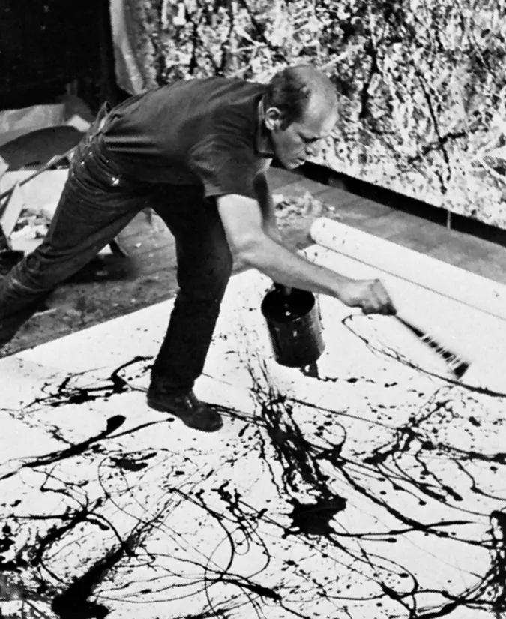
Hans Namuth
Jackson Pollock painting in his studio on Long Island, New York, 1950
1950
photograph
هانز ناموث، جاكسون بولوك، لوحة في مرسمه في لونغ آيلاند، نيويورك، 1950، 1950. صورة فوتوغرافية.
汉斯·纳穆斯，杰克逊·波洛克在纽约长岛的工作室作画，1950 年，1950 年。照片。
هانس ناموث، نقاشی جکسون پولاک در استودیوی خود در لانگ آیلند، نیویورک، ۱۹۵۰، ۱۹۵۰. عکس.
Hans Namuth, Jackson Pollock beim Malen in seinem Atelier auf Long Island, New York, 1950. Fotografie.
हंस नामुथ, जैक्सन पोलक, लॉन्ग आइलैंड, न्यूयॉर्क, 1950 में अपने स्टूडियो में पेंटिंग करते हुए। फोटो।
한스 나무스, 잭슨 폴록이 뉴욕 롱아일랜드에 있는 자신의 스튜디오에서 그림을 그리는 모습, 1950년, 1950년. 사진.
Hans Namuth, Wêneyê Jackson Pollock li studyoya xwe li Long Island, New York, 1950, 1950. Wêne.
Ханс Намут, Џексон Полок слика у свом студију на Лонг Ајленду, Њујорк, 1950, 1950. Фотографија.
Hans Namuth, Jackson Pollock pintando en su estudio en Long Island, Nueva York, 1950, 1950. Fotografía.
Hans Namuth, Jackson Pollock pagpipinta sa kanyang studio sa Long Island, New York, 1950, 1950. Larawan.
Ганс Намут, картина Джексона Поллока у своїй студії на Лонг-Айленді, Нью-Йорк, 1950, 1950. Фотографія.
Notes:
Current Art 11 languages next to English, Summer 2025 generated on 10/29/2025
Hans Namuth, Jackson Pollock painting in his studio on Long Island, New York, 1950, 1950. Photograph.
===
shqiptare - Albanian
Hans Namuth, piktura e Jackson Pollock në studion e tij në Long Island, New York, 1950, 1950. Fotografi.
አማርኛ - Amharic
ሃንስ ናሙዝ፣ ጃክሰን ፖሎክ ሥዕል በሎንግ ደሴት፣ ኒው ዮርክ፣ 1950፣ 1950 ስቱዲዮ።
عربي - Arabic
هانز ناموث، جاكسون بولوك، لوحة في مرسمه في لونغ آيلاند، نيويورك، 1950، 1950. صورة فوتوغرافية.
հայերեն - Armenian
Հանս Նամութ, Ջեքսոն Պոլլոքի նկարը իր ստուդիայում Լոնգ Այլենդում, Նյու Յորք, 1950, 1950։ Լուսանկար։
Català - Catalan
Hans Namuth, Jackson Pollock pintant al seu estudi a Long Island, Nova York, 1950, 1950. Fotografia.
中文 - Chinese
汉斯·纳穆斯，杰克逊·波洛克在纽约长岛的工作室作画，1950 年，1950 年。照片。
Nederlands - Dutch
Hans Namuth, Jackson Pollock schildert in zijn studio op Long Island, New York, 1950, 1950. Foto.
فارسی - Farsi
هانس ناموث، نقاشی جکسون پولاک در استودیوی خود در لانگ آیلند، نیویورک، ۱۹۵۰، ۱۹۵۰. عکس.
Français - French
Hans Namuth, Jackson Pollock peignant dans son atelier de Long Island, New York, 1950. Photographie.
Deutsch - German
Hans Namuth, Jackson Pollock beim Malen in seinem Atelier auf Long Island, New York, 1950. Fotografie.
ગુજરાતી - Gujarati
૧૯૫૦, ૧૯૫૦માં ન્યૂ યોર્કના લોંગ આઇલેન્ડ પરના તેમના સ્ટુડિયોમાં હાન્સ નામુથ, જેક્સન પોલોકનું ચિત્રકામ. ફોટોગ્રાફ.
हिंदी - Hindi
हंस नामुथ, जैक्सन पोलक, लॉन्ग आइलैंड, न्यूयॉर्क, 1950 में अपने स्टूडियो में पेंटिंग करते हुए। फोटो।
Italiano - Italian
Hans Namuth, Jackson Pollock dipinge nel suo studio a Long Island, New York, 1950, 1950. Fotografia.
日本語 - Japanese
ハンス・ナムス、ニューヨーク州ロングアイランドのスタジオで絵を描くジャクソン・ポロック、1950 年、1950 年の写真。
한국어 - Korean
한스 나무스, 잭슨 폴록이 뉴욕 롱아일랜드에 있는 자신의 스튜디오에서 그림을 그리는 모습, 1950년, 1950년. 사진.
Kurdî - Kurdish
Hans Namuth, Wêneyê Jackson Pollock li studyoya xwe li Long Island, New York, 1950, 1950. Wêne.
Melayu - Malay
Hans Namuth, Jackson Pollock melukis di studionya di Long Island, New York, 1950, 1950. Gambar.
മലയാളം - Malayalam
1950, 1950 വർഷങ്ങളിൽ ന്യൂയോർക്കിലെ ലോംഗ് ഐലൻഡിലുള്ള തന്റെ സ്റ്റുഡിയോയിൽ ജാക്‌സൺ പൊള്ളോക്ക് വരച്ച ഹാൻസ് നമുത്തിന്റെ ചിത്രം. ഫോട്ടോ.
नेपाली - Nepali
हान्स नामुथ, ज्याक्सन पोलकले लङ आइल्याण्ड, न्यूयोर्कमा रहेको आफ्नो स्टुडियोमा चित्रकला गर्दै, १९५०, १९५०। तस्वीर।
پښتو - Pashto
هانس ناموت، جیکسن پولاک په خپل سټوډیو کې د نیویارک په لانګ آیلینډ کې انځورګري کوي، ۱۹۵۰، ۱۹۵۰. عکس.
Português - Portuguese
Hans Namuth retrata Jackson Pollock pintando em seu estúdio em Long Island, Nova York, 1950. Fotografia.
ਪੰਜਾਬੀ - Punjabi
ਹੰਸ ਨਮੁਥ, ਜੈਕਸਨ ਪੋਲਕ, ਨਿਊਯਾਰਕ ਦੇ ਲੌਂਗ ਆਈਲੈਂਡ 'ਤੇ ਆਪਣੇ ਸਟੂਡੀਓ ਵਿੱਚ 1950, 1950 ਵਿੱਚ ਪੇਂਟਿੰਗ ਕਰਦੇ ਹੋਏ। ਫੋਟੋ।
Русский - Russian
Ханс Намут, Джексон Поллок рисует в своей студии на Лонг-Айленде, Нью-Йорк, 1950. Фотография.
српски - Serbian
Ханс Намут, Џексон Полок слика у свом студију на Лонг Ајленду, Њујорк, 1950, 1950. Фотографија.
Soomaali - Somali
Hans Namuth, Jackson Pollock oo ku sawiran istuudiyaha Long Island, New York, 1950, 1950. Sawir.
Español - Spanish
Hans Namuth, Jackson Pollock pintando en su estudio en Long Island, Nueva York, 1950, 1950. Fotografía.
basa Sunda - Sundanese
Hans Namuth, Jackson Pollock ngalukis di studio na di Long Island, York énggal, 1950, 1950. poto.
kiswahili - Swahili
Hans Namuth, Jackson Pollock wakichora kwenye studio yake huko Long Island, New York, 1950, 1950. Picha.
svenska - Swedish
Hans Namuth, Jackson Pollock målar i sin ateljé på Long Island, New York, 1950, 1950. Fotografi.
Tagalog
Hans Namuth, Jackson Pollock pagpipinta sa kanyang studio sa Long Island, New York, 1950, 1950. Larawan.
தமிழ் - Tamil
ஹான்ஸ் நமுத், ஜாக்சன் பொல்லாக், நியூயார்க்கின் லாங் தீவில் உள்ள தனது ஸ்டுடியோவில் ஓவியம் வரைகிறார், 1950, 1950. புகைப்படம்.
แบบไทย - Thai
ฮันส์ นามุธ แจ็กสัน พอลล็อค กำลังวาดภาพในสตูดิโอของเขาที่ลองไอส์แลนด์ นิวยอร์ก พ.ศ. 2493 ภาพถ่าย พ.ศ. 2493
Türkçe - Turkish
Hans Namuth, Jackson Pollock, 1950'de New York, Long Island'daki stüdyosunda resim yapıyor. Fotoğraf.
Українська - Ukrainian
Ганс Намут, картина Джексона Поллока у своїй студії на Лонг-Айленді, Нью-Йорк, 1950, 1950. Фотографія.
اردو - Urdu
ہنس ناموتھ، جیکسن پولاک اپنے اسٹوڈیو میں لانگ آئی لینڈ، نیویارک، 1950، 1950 میں پینٹنگ کرتے ہوئے۔ تصویر۔
Tiếng Việt - Vietnamese
Hans Namuth, bức tranh của Jackson Pollock trong xưởng vẽ của ông ở Long Island, New York, năm 1950, 1950. Ảnh chụp.

Slide 44

In 1956, Jackson Pollock crashed his convertible while drinking and driving at a high speed. One of his passengers also died, and another was seriously injured. Don’t be like him!
Notes:
Record Art 11 translations in notes only, Summer 2025 generated on 10/29/2025
In 1956, Jackson Pollock crashed his convertible while drinking and driving at a high speed. One of his passengers also died, and another was seriously injured. Don’t be like him!
===
shqiptare - Albanian
Në vitin 1956, Jackson Pollock përplasi makinën e tij kabriolet ndërsa po drejtonte me shpejtësi të lartë nën ndikimin e alkoolit. Një nga pasagjerët e tij vdiq gjithashtu dhe një tjetër u plagos rëndë. Mos u bëni si ai!
አማርኛ - Amharic
እ.ኤ.አ. በ 1956 ፣ ጃክሰን ፖሎክ በከፍተኛ ፍጥነት እየጠጣ እና እየነዳ እያለ የሚቀየረውን ተበላሽቷል። ከተሳፋሪዎቹ መካከል አንዱ ህይወቱ አለፈ፣ ሌላው ደግሞ ከባድ ጉዳት ደርሶበታል። እንደ እሱ አትሁን!
عربي - Arabic
في عام ١٩٥٦، تحطمت سيارة جاكسون بولوك المكشوفة وهو يقود بسرعة عالية وهو تحت تأثير الكحول. توفي أحد ركابه أيضًا، وأصيب آخر بجروح خطيرة. لا تكن مثله!
հայերեն - Armenian
1956 թվականին Ջեքսոն Պոլլոքը վթարի ենթարկեց իր կաբրիոլետը՝ ալկոհոլի ազդեցության տակ մեծ արագությամբ վարելիս։ Նրա ուղևորներից մեկը նույնպես մահացավ, իսկ մյուսը ծանր վիրավորվեց։ Մի՛ նմանվեք նրան։
Català - Catalan
El 1956, Jackson Pollock va estavellar el seu descapotable mentre conduïa begut a gran velocitat. Un dels seus passatgers també va morir i un altre va resultar greument ferit. No siguis com ell!
中文 - Chinese
1956年，杰克逊·波洛克酒后驾车高速行驶，导致敞篷车发生车祸。车上一名乘客当场死亡，另一名乘客重伤。千万别学他！
Nederlands - Dutch
In 1956 crashte Jackson Pollock met zijn cabriolet terwijl hij dronken achter het stuur zat en met hoge snelheid reed. Een van zijn passagiers overleed en een ander raakte ernstig gewond. Doe niet zoals hij!
فارسی - Farsi
در سال ۱۹۵۶، جکسون پولاک در حالی که مست بود و با سرعت بالا رانندگی می‌کرد، با خودروی کروک خود تصادف کرد. یکی از سرنشینان او نیز جان باخت و دیگری به شدت مجروح شد. شما مثل او نباشید!
Français - French
En 1956, Jackson Pollock a eu un accident de voiture avec sa décapotable alors qu'il conduisait en état d'ivresse et à grande vitesse. Un de ses passagers est décédé et un autre a été grièvement blessé. Ne faites pas comme lui !
Deutsch - German
1956 verunglückte Jackson Pollock mit seinem Cabriolet, nachdem er unter Alkoholeinfluss mit überhöhter Geschwindigkeit gefahren war. Einer seiner Beifahrer kam dabei ums Leben, ein weiterer wurde schwer verletzt. Mach es nicht wie er!
ગુજરાતી - Gujarati
૧૯૫૬માં, જેક્સન પોલોકે દારૂ પીને અને ઝડપથી ગાડી ચલાવતા સમયે પોતાનું કન્વર્ટિબલ ક્રેશ કર્યું. તેના એક મુસાફરનું પણ મૃત્યુ થયું, અને બીજા એકને ગંભીર ઈજા થઈ. તેના જેવા ન બનો!
हिंदी - Hindi
1956 में, जैक्सन पोलक ने शराब पीकर तेज़ रफ़्तार से गाड़ी चलाते हुए अपनी कन्वर्टिबल कार दुर्घटनाग्रस्त कर दी। उनके एक यात्री की भी मौत हो गई और एक अन्य गंभीर रूप से घायल हो गया। उनकी तरह मत बनो!
Italiano - Italian
Nel 1956, Jackson Pollock si schiantò con la sua decappottabile mentre guidava a velocità sostenuta, in stato di ebbrezza. Uno dei passeggeri morì e un altro rimase gravemente ferito. Non fate come lui!
日本語 - Japanese
1956年、ジャクソン・ポロックは飲酒運転でオープンカーを猛スピードで運転し、事故を起こしました。同乗者の1人が死亡、もう1人が重傷を負いました。彼のようになってはいけません！
한국어 - Korean
1956년, 잭슨 폴록은 음주 운전 중 과속으로 컨버터블을 들이받았습니다. 동승자 한 명도 사망했고, 다른 한 명은 중상을 입었습니다. 잭슨 폴록처럼 되지 마세요!
Kurdî - Kurdish
Di sala 1956an de, Jackson Pollock dema ku bi alkol diajot û bi leza bilind otomobîla xwe ya kabriolet qeza kir. Yek ji rêwiyên wî jî mir û yekî din jî bi giranî birîndar bû. Mîna wî nebe!
Melayu - Malay
Pada tahun 1956, Jackson Pollock terhempas kereta tukarnya semasa minum dan memandu pada kelajuan tinggi. Seorang penumpangnya juga meninggal dunia, dan seorang lagi cedera parah. Jangan jadi seperti dia!
മലയാളം - Malayalam
1956-ൽ, മദ്യപിച്ച് അമിത വേഗതയിൽ വാഹനമോടിക്കുന്നതിനിടെ ജാക്‌സൺ പൊള്ളോക്ക് തന്റെ കൺവെർട്ടിബിൾ കാർ അപകടത്തിൽപ്പെടുത്തി. അദ്ദേഹത്തിന്റെ യാത്രക്കാരിൽ ഒരാൾ മരിച്ചു, മറ്റൊരാൾക്ക് ഗുരുതരമായി പരിക്കേറ്റു. അയാളെപ്പോലെ ആകരുത്!
नेपाली - Nepali
१९५६ मा, ज्याक्सन पोलकले मादक पदार्थ सेवन गरी तीव्र गतिमा गाडी चलाउँदा आफ्नो कन्भर्टिबल दुर्घटनाग्रस्त पारे। उनका एक यात्रुको पनि मृत्यु भयो, र अर्को एक जना गम्भीर घाइते भए। उनी जस्तो नबन!
پښتو - Pashto
په ۱۹۵۶ کال کې، جیکسن پولاک خپل کنورټیبل موټر د شرابو څښلو او په لوړ سرعت موټر چلولو پرمهال ټکر کړ. د هغه یو مسافر هم مړ شو، او یو بل سخت ټپي شو. د هغه په ​​څیر مه کیږئ!
Português - Portuguese
Em 1956, Jackson Pollock sofreu um acidente com seu carro conversível enquanto dirigia embriagado em alta velocidade. Um de seus passageiros morreu e outro ficou gravemente ferido. Não seja como ele!
ਪੰਜਾਬੀ - Punjabi
1956 ਵਿੱਚ, ਜੈਕਸਨ ਪੋਲਕ ਨੇ ਸ਼ਰਾਬ ਪੀ ਕੇ ਤੇਜ਼ ਰਫ਼ਤਾਰ ਨਾਲ ਗੱਡੀ ਚਲਾਉਂਦੇ ਹੋਏ ਆਪਣੀ ਕਨਵਰਟੀਬਲ ਗੱਡੀ ਨੂੰ ਟੱਕਰ ਮਾਰ ਦਿੱਤੀ। ਉਸਦੇ ਇੱਕ ਯਾਤਰੀ ਦੀ ਵੀ ਮੌਤ ਹੋ ਗਈ, ਅਤੇ ਇੱਕ ਹੋਰ ਗੰਭੀਰ ਜ਼ਖਮੀ ਹੋ ਗਿਆ। ਉਸਦੇ ਵਰਗੇ ਨਾ ਬਣੋ!
Русский - Russian
В 1956 году Джексон Поллок разбил свой кабриолет, находясь за рулём в нетрезвом виде на высокой скорости. Один из его пассажиров погиб, а другой получил серьёзные травмы. Не будьте как он!
српски - Serbian
Године 1956, Џексон Полок је разбио свој кабриолет док је возио пијан и великом брзином. Један од његових путника је такође погинуо, а други је тешко повређен. Не будите као он!
Soomaali - Somali
Sannadkii 1956-kii, Jackson Pollock waxa uu shil ku galay qalabkii uu beddeli lahaa isaga oo cabbaya oo ku waday xawaare sare. Mid ka mid ah dadkii la socday ayaa isna dhintay, mid kalena dhaawac culus ayaa soo gaaray. Ha noqon isaga oo kale!
Español - Spanish
En 1956, Jackson Pollock estrelló su descapotable mientras conducía ebrio a gran velocidad. Uno de sus pasajeros falleció y otro resultó gravemente herido. ¡No imites su ejemplo!
basa Sunda - Sundanese
Dina 1956, Jackson Pollock nabrak convertible na bari nginum jeung nyetir di speed tinggi. Salah sahiji panumpangna ogé maot, sareng anu sanésna luka parah. Entong sapertos anjeunna!
kiswahili - Swahili
Mnamo 1956, Jackson Pollock aligonga kifaa chake cha kubadilisha wakati akinywa na kuendesha gari kwa mwendo wa kasi. Mmoja wa abiria wake pia alikufa, na mwingine alijeruhiwa vibaya. Usiwe kama yeye!
svenska - Swedish
År 1956 kraschade Jackson Pollock sin cabriolet medan han körde rattfull i hög hastighet. En av hans passagerare dog också, och en annan skadades allvarligt. Var inte som honom!
Tagalog
Noong 1956, na-crash ni Jackson Pollock ang kanyang convertible habang umiinom at nagmamaneho nang napakabilis. Ang isa sa kanyang mga pasahero ay namatay din, at isa pa ang malubhang nasugatan. Huwag maging katulad niya!
தமிழ் - Tamil
1956 ஆம் ஆண்டு, ஜாக்சன் பொல்லாக் குடித்துவிட்டு அதிவேகமாக ஓட்டிச் சென்றபோது தனது கன்வெர்ட்டிபிள் காரை விபத்துக்குள்ளாக்கினார். அவரது பயணிகளில் ஒருவர் இறந்தார், மற்றொருவர் படுகாயமடைந்தார். அவரைப் போல இருக்காதீர்கள்!
แบบไทย - Thai
ในปี 1956 แจ็กสัน พอลล็อก ขับรถเปิดประทุนของเขาชนขณะเมาแล้วขับด้วยความเร็วสูง ผู้โดยสารคนหนึ่งเสียชีวิต และอีกคนได้รับบาดเจ็บสาหัส อย่าเป็นเหมือนเขา!
Türkçe - Turkish
1956'da Jackson Pollock, alkollüyken ve yüksek hızda araç kullanırken üstü açık arabasıyla kaza yaptı. Yolcularından biri hayatını kaybetti, diğeri ise ağır yaralandı. Onun gibi olmayın!
Українська - Ukrainian
У 1956 році Джексон Поллок розбив свій кабріолет, перебуваючи за кермом у стані алкогольного сп'яніння на великій швидкості. Один з його пасажирів також загинув, а інший отримав серйозні травми. Не будьте такими, як він!
اردو - Urdu
1956 میں، جیکسن پولک نے شراب پی کر اور تیز رفتاری سے گاڑی چلاتے ہوئے اپنا کنورٹیبل کریش کر دیا۔ اس کے ایک مسافر کی بھی موت ہو گئی، اور دوسرا شدید زخمی ہو گیا۔ اس کی طرح مت بنو!
Tiếng Việt - Vietnamese
Năm 1956, Jackson Pollock đã gây tai nạn xe mui trần khi say rượu và lái xe với tốc độ cao. Một hành khách trên xe của anh ta cũng tử vong, và một người khác bị thương nặng. Đừng giống như anh ta!

Slide 45
Jackson Pollock, One: Number 31, 1950
Oil and enamel on canvas, 269.5 x 530.8 cm, Museum of Modern Art, NY
جاكسون بولوك، واحد: العدد 31، 1950
جکسون پولاک، یک: شماره 31، 1950
Jackson Pollock, Eins: Nummer 31, 1950
जैक्सन पोलक, वन: नंबर 31, 1950
잭슨 폴록, 1: 번호 31, 1950
Џексон Полок, један: број 31, 1950
Jackson Pollock, Uno: Número 31, 1950
Jackson Pollock, Isa: Numero 31, 1950
Джексон Поллок, один: номер 31, 1950
Notes:
Current Art 11 languages centred next to English, Summer 2025 generated on 8/9/2025
Jackson Pollock, One: Number 31, 1950
===
shqiptare - Albanian
Jackson Pollock, Një: Numri 31, 1950
አማርኛ - Amharic
ጃክሰን ፖሎክ፣ አንድ፡ ቁጥር 31፣ 1950
عربي - Arabic
جاكسون بولوك، واحد: العدد 31، 1950
հայերեն - Armenian
Ջեքսոն Փոլոք, Մեկ: Թիվ 31, 1950 թ
Català - Catalan
Jackson Pollock, One: Número 31, 1950
中文 - Chinese
杰克逊·波洛克，《一：第31号》，1950年
Nederlands - Dutch
Jackson Pollock, Een: Nummer 31, 1950
فارسی - Farsi
جکسون پولاک، یک: شماره 31، 1950
Français - French
Jackson Pollock, One : Numéro 31, 1950
Deutsch - German
Jackson Pollock, Eins: Nummer 31, 1950
ગુજરાતી - Gujarati
જેક્સન પોલોક, વન: નંબર 31, 1950
हिंदी - Hindi
जैक्सन पोलक, वन: नंबर 31, 1950
Italiano - Italian
Jackson Pollock, Uno: Numero 31, 1950
日本語 - Japanese
ジャクソン・ポロック、ワン：ナンバー31、1950年
한국어 - Korean
잭슨 폴록, 1: 번호 31, 1950
Kurdî - Kurdish
Jackson Pollock, Yek: Hejmar 31, 1950
Melayu - Malay
Jackson Pollock, Satu: Nombor 31, 1950
മലയാളം - Malayalam
ജാക്സൺ പൊള്ളോക്ക്, ഒന്ന്: നമ്പർ 31, 1950
नेपाली - Nepali
ज्याक्सन पोलक, एक: नम्बर ३१, १९५०
پښتو - Pashto
جکسن پولاک، یو: ۳۱ ګڼه، ۱۹۵۰
Português - Portuguese
Jackson Pollock, Um: Número 31, 1950
ਪੰਜਾਬੀ - Punjabi
ਜੈਕਸਨ ਪੋਲਕ, ਇੱਕ: ਨੰਬਰ 31, 1950
Русский - Russian
Джексон Поллок, «Один: Номер 31», 1950
српски - Serbian
Џексон Полок, један: број 31, 1950
Soomaali - Somali
Jackson Pollock, Hal: Nambar 31, 1950
Español - Spanish
Jackson Pollock, Uno: Número 31, 1950
basa Sunda - Sundanese
Jackson Pollock, Hiji: Jumlah 31, 1950
kiswahili - Swahili
Jackson Pollock, Mmoja: Nambari 31, 1950
svenska - Swedish
Jackson Pollock, One: Number 31, 1950
Tagalog
Jackson Pollock, Isa: Numero 31, 1950
தமிழ் - Tamil
ஜாக்சன் பொல்லாக், ஒன்று: எண் 31, 1950
แบบไทย - Thai
แจ็กสัน พอลล็อค หนึ่ง: หมายเลข 31, 1950
Türkçe - Turkish
Jackson Pollock, Bir: Sayı 31, 1950
Українська - Ukrainian
Джексон Поллок, один: номер 31, 1950
اردو - Urdu
جیکسن پولاک، ایک: نمبر 31، 1950
Tiếng Việt - Vietnamese
Jackson Pollock, Một: Số 31, 1950

Slide 46

Bernard Gotfryd
Portrait of Barnett Newman
circa 1969
Photograph
برنارد جوتفريد، صورة بارنيت نيومان، حوالي عام 1969. صورة فوتوغرافية.
伯纳德·戈特弗里德，《巴内特·纽曼肖像》，约 1969 年。照片。
برنارد گاتفرید، پرتره بارنت نیومن، حدود سال ۱۹۶۹. عکس.
Bernard Gotfryd, Porträt von Barnett Newman, um 1969. Fotografie.
बर्नार्ड गॉटफ़्राइड, बार्नेट न्यूमैन का चित्र, लगभग 1969. फ़ोटो.
버나드 고트프리드, 바넷 뉴먼의 초상화, 1969년경. 사진.
Bernard Gotfryd, Portreya Barnett Newman, nêzîkî sala 1969an. Wêne.
Бернард Готфрид, Портрет Барнета Њумана, око 1969. Фотографија.
Bernard Gotfryd, Retrato de Barnett Newman, circa 1969. Fotografía.
Bernard Gotfryd, Portrait of Barnett Newman, circa 1969. Photograph.
Бернард Готфрід, Портрет Барнетта Ньюмена, приблизно 1969 року. Фотографія.
Notes:
Current Art 11 languages next to English, Summer 2025 generated on 10/29/2025
Bernard Gotfryd, Portrait of Barnett Newman, circa 1969. Photograph.
===
shqiptare - Albanian
Bernard Gotfryd, Portreti i Barnett Newman, rreth vitit 1969. Fotografi.
አማርኛ - Amharic
በርናርድ ጎትፍሪድ፣ የባርኔት ኒውማን የቁም ሥዕል፣ እ.ኤ.አ. በ1969 አካባቢ። ፎቶግራፍ።
عربي - Arabic
برنارد جوتفريد، صورة بارنيت نيومان، حوالي عام 1969. صورة فوتوغرافية.
հայերեն - Armenian
Բեռնարդ Գոտֆրիդ, Բարնեթ Նյումանի դիմանկարը, մոտավորապես 1969թ.: Լուսանկար:
Català - Catalan
Bernard Gotfryd, Retrat de Barnett Newman, circa 1969. Fotografia.
中文 - Chinese
伯纳德·戈特弗里德，《巴内特·纽曼肖像》，约 1969 年。照片。
Nederlands - Dutch
Bernard Gotfryd, Portret van Barnett Newman, circa 1969. Foto.
فارسی - Farsi
برنارد گاتفرید، پرتره بارنت نیومن، حدود سال ۱۹۶۹. عکس.
Français - French
Bernard Gotfryd, Portrait de Barnett Newman, vers 1969. Photographie.
Deutsch - German
Bernard Gotfryd, Porträt von Barnett Newman, um 1969. Fotografie.
ગુજરાતી - Gujarati
બર્નાર્ડ ગોટફ્રાઇડ, બાર્નેટ ન્યુમેનનું ચિત્ર, લગભગ ૧૯૬૯. ફોટોગ્રાફ.
हिंदी - Hindi
बर्नार्ड गॉटफ़्राइड, बार्नेट न्यूमैन का चित्र, लगभग 1969. फ़ोटो.
Italiano - Italian
Bernard Gotfryd, Ritratto di Barnett Newman, circa 1969. Fotografia.
日本語 - Japanese
バーナード・ゴットフリード、「バーネット・ニューマンの肖像」、1969年頃。写真。
한국어 - Korean
버나드 고트프리드, 바넷 뉴먼의 초상화, 1969년경. 사진.
Kurdî - Kurdish
Bernard Gotfryd, Portreya Barnett Newman, nêzîkî sala 1969an. Wêne.
Melayu - Malay
Bernard Gotfryd, Potret Barnett Newman, sekitar tahun 1969. Gambar.
മലയാളം - Malayalam
ബെർണാഡ് ഗോട്ട്ഫ്രൈഡ്, ബാർനെറ്റ് ന്യൂമാന്റെ ഛായാചിത്രം, ഏകദേശം 1969. ഫോട്ടോഗ്രാഫ്.
नेपाली - Nepali
बर्नार्ड गोटफ्राइड, बार्नेट न्युम्यानको चित्र, लगभग १९६९। तस्वीर।
پښتو - Pashto
برنارډ ګوټفریډ، د بارنیټ نیومن انځور، شاوخوا ۱۹۶۹. عکس.
Português - Portuguese
Bernard Gotfryd, Retrato de Barnett Newman, por volta de 1969. Fotografia.
ਪੰਜਾਬੀ - Punjabi
ਬਰਨਾਰਡ ਗੌਟਫ੍ਰਾਈਡ, ਬਾਰਨੇਟ ਨਿਊਮੈਨ ਦਾ ਪੋਰਟਰੇਟ, ਲਗਭਗ 1969। ਫੋਟੋ।
Русский - Russian
Бернард Готфрид, Портрет Барнетта Ньюмана, около 1969 года. Фотография.
српски - Serbian
Бернард Готфрид, Портрет Барнета Њумана, око 1969. Фотографија.
Soomaali - Somali
Bernard Gotfryd, Sawirka Barnett Newman, qiyaastii 1969. Sawir.
Español - Spanish
Bernard Gotfryd, Retrato de Barnett Newman, circa 1969. Fotografía.
basa Sunda - Sundanese
Bernard Gotfryd, Potrét Barnett Newman, kira-kira 1969. Poto.
kiswahili - Swahili
Bernard Gotfryd, Picha ya Barnett Newman, circa 1969. Picha.
svenska - Swedish
Bernard Gotfryd, Porträtt av Barnett Newman, cirka 1969. Fotografi.
Tagalog
Bernard Gotfryd, Portrait of Barnett Newman, circa 1969. Photograph.
தமிழ் - Tamil
பெர்னார்ட் கோட்ஃபிரைட், பார்னெட் நியூமனின் உருவப்படம், சுமார் 1969. புகைப்படம்.
แบบไทย - Thai
Bernard Gotfryd ภาพเหมือนของ Barnett Newman ราวปีพ.ศ. 2512 ภาพถ่าย
Türkçe - Turkish
Bernard Gotfryd, Barnett Newman'ın portresi, yaklaşık 1969. Fotoğraf.
Українська - Ukrainian
Бернард Готфрід, Портрет Барнетта Ньюмена, приблизно 1969 року. Фотографія.
اردو - Urdu
برنارڈ گوٹفرائیڈ، بارنیٹ نیومین کا پورٹریٹ، تقریباً 1969۔ تصویر۔
Tiếng Việt - Vietnamese
Bernard Gotfryd, Chân dung Barnett Newman, khoảng năm 1969. Ảnh chụp.

Slide 47

Barnett Newman
Vir Heroicus Sublimis
(Man, heroic and sublime)
1950-51
Museum of Modern Art, New York
بارنيت نيومان، فير هيرويكوس سوبليميس (رجل بطولي وسامي)، 1950-51.
巴尼特·纽曼，Vir Heroicus Sublimis（男人，英雄和崇高），1950-51。
بارنت نیومن، Vir Heroicus Sublimis (انسان، قهرمانانه و عالی)، 1950-51.
Barnett Newman, Vir Heroicus Sublimis (Mensch, heroisch und erhaben), 1950-51.
बार्नेट न्यूमैन, वीर हीरोइकस सब्लिमिस (मनुष्य, वीर और उदात्त), 1950-51।
바넷 뉴먼, Vir Heroicus Sublimis(인간, 영웅적이고 숭고한), 1950-51.
Barnett Newman, Vir Heroicus Sublimis (Mirov, qehreman û bilind), 1950-51.
Барнет Њумен, Вир Хероицус Сублимис (Човек, херојски и узвишени), 1950-51.
Barnett Newman, Vir Heroicus Sublimis (El hombre heroico y sublime), 1950-51.
Barnett Newman, Vir Heroicus Sublimis (Tao, kabayanihan at dakila), 1950-51.
Барнет Ньюман, Vir Heroicus Sublimis (Людина, героїчна та піднесена), 1950-51.
Notes:
Current Art 11 languages shortened next to English, Summer 2025 generated on 10/29/2025
Barnett Newman, Vir Heroicus Sublimis (Man, heroic and sublime), 1950-51. Museum of Modern Art, New York.
Shortened text:
Barnett Newman, Vir Heroicus Sublimis (Man, heroic and sublime), 1950-51.
===
shqiptare - Albanian
Barnett Newman, Vir Heroicus Sublimis (Njeriu, heroik dhe sublim), 1950-51. Muzeu i Artit Modern, Nju Jork.
አማርኛ - Amharic
ባርኔት ኒውማን, ቪር ሄሮይከስ ሱብሊሚስ (ሰው, ጀግና እና ታላቅ), 1950-51. የዘመናዊ ጥበብ ሙዚየም ፣ ኒው ዮርክ።
عربي - Arabic
بارنيت نيومان، فير هيرويكوس سوبليميس (رجل بطولي وسامي)، 1950-51. متحف الفن الحديث، نيويورك.
հայերեն - Armenian
Barnett Newman, Vir Heroicus Sublimis (Մարդ, հերոսական և վսեմ), 1950-51: Ժամանակակից արվեստի թանգարան, Նյու Յորք.
Català - Catalan
Barnett Newman, Vir Heroicus Sublimis (L'home, heroic i sublim), 1950-51. Museu d'Art Modern, Nova York.
中文 - Chinese
巴尼特·纽曼，Vir Heroicus Sublimis（男人，英雄和崇高），1950-51。现代艺术博物馆，纽约。
Nederlands - Dutch
Barnett Newman, Vir Heroicus Sublimis (Man, heroïsch en subliem), 1950-51. Museum voor Moderne Kunst, New York.
فارسی - Farsi
بارنت نیومن، Vir Heroicus Sublimis (انسان، قهرمانانه و عالی)، 1950-51. موزه هنرهای مدرن، نیویورک.
Français - French
Barnett Newman, Vir Heroicus Sublimis (L'homme, héroïque et sublime), 1950-51. Musée d'Art Moderne, New York.
Deutsch - German
Barnett Newman, Vir Heroicus Sublimis (Mensch, heroisch und erhaben), 1950-51. Museum für moderne Kunst, New York.
ગુજરાતી - Gujarati
બાર્નેટ ન્યુમેન, વીર હીરોઈકસ સબલીમિસ (મેન, હીરોઈક એન્ડ સબલાઈમ), 1950-51. મ્યુઝિયમ ઑફ મોર્ડન આર્ટ, ન્યુ યોર્ક.
हिंदी - Hindi
बार्नेट न्यूमैन, वीर हीरोइकस सब्लिमिस (मनुष्य, वीर और उदात्त), 1950-51। आधुनिक कला संग्रहालय, न्यूयॉर्क।
Italiano - Italian
Barnett Newman, Vir Heroicus Sublimis (L'uomo eroico e sublime), 1950-51. Museo d'Arte Moderna, New York.
日本語 - Japanese
バーネット・ニューマン、Vir Heroicus Sublimis（人間、英雄的かつ崇高）、1950～51年。ニューヨーク近代美術館。
한국어 - Korean
바넷 뉴먼, Vir Heroicus Sublimis(인간, 영웅적이고 숭고한), 1950-51. 뉴욕 현대 미술관.
Kurdî - Kurdish
Barnett Newman, Vir Heroicus Sublimis (Mirov, qehreman û bilind), 1950-51. Muzeya Hunera Nûjen, New York.
Melayu - Malay
Barnett Newman, Vir Heroicus Sublimis (Manusia, heroik dan agung), 1950-51. Muzium Seni Moden, New York.
മലയാളം - Malayalam
ബാർനെറ്റ് ന്യൂമാൻ, വീർ ഹീറോയിക്കസ് സബ്ലിമിസ് (മനുഷ്യൻ, വീരൻ, ഉദാത്തം), 1950-51. മ്യൂസിയം ഓഫ് മോഡേൺ ആർട്ട്, ന്യൂയോർക്ക്.
नेपाली - Nepali
बार्नेट न्यूमैन, वीर हिरोइकस सबलिमिस (मानिस, वीर र उदात्त), 1950-51। आधुनिक कला संग्रहालय, न्यूयोर्क।
پښتو - Pashto
بارنیټ نیومن، ویر هیرویکوس سبلیمیس (سړی، اتل او عالي)، 1950-51. د عصري هنر میوزیم، نیویارک.
Português - Portuguese
Barnett Newman, Vir Heroicus Sublimis (Homem, heróico e sublime), 1950-51. Museu de Arte Moderna, Nova York.
ਪੰਜਾਬੀ - Punjabi
ਬਰਨੇਟ ਨਿਊਮੈਨ, ਵੀਰ ਹੀਰੋਇਕਸ ਸਬਲਿਮਿਸ (ਮਨੁੱਖ, ਬਹਾਦਰੀ ਅਤੇ ਸ੍ਰੇਸ਼ਟ), 1950-51। ਆਧੁਨਿਕ ਕਲਾ ਦਾ ਅਜਾਇਬ ਘਰ, ਨਿਊਯਾਰਕ।
Русский - Russian
Барнетт Ньюман, Vir Heroicus Sublimis (Человек, героический и возвышенный), 1950–51. Музей современного искусства, Нью-Йорк.
српски - Serbian
Барнет Њумен, Вир Хероицус Сублимис (Човек, херојски и узвишени), 1950-51. Музеј модерне уметности, Њујорк.
Soomaali - Somali
Barnett Newman, Vir Heroicus Sublimis (Nin, geesinimo iyo sharaf leh), 1950-51. Matxafka Farshaxanka Casriga ah, New York.
Español - Spanish
Barnett Newman, Vir Heroicus Sublimis (El hombre heroico y sublime), 1950-51. Museo de Arte Moderno, Nueva York.
basa Sunda - Sundanese
Barnett Newman, Vir Heroicus Sublimis (Man, heroik jeung luhur), 1950-51. Museum of Art Modern, York énggal.
kiswahili - Swahili
Barnett Newman, Vir Heroicus Sublimis (Mtu, shujaa na mtukufu), 1950-51. Makumbusho ya Sanaa ya Kisasa, New York.
svenska - Swedish
Barnett Newman, Vir Heroicus Sublimis (Man, heroisk och sublim), 1950-51. Museum of Modern Art, New York.
Tagalog
Barnett Newman, Vir Heroicus Sublimis (Tao, kabayanihan at dakila), 1950-51. Museo ng Makabagong Sining, New York.
தமிழ் - Tamil
பார்னெட் நியூமன், வீர் ஹீரோயிசஸ் சப்லிமிஸ் (மனிதன், வீரம் மற்றும் உன்னதமானது), 1950-51. மியூசியம் ஆஃப் மாடர்ன் ஆர்ட், நியூயார்க்.
แบบไทย - Thai
Barnett Newman, Vir Heroicus Sublimis (ชายผู้กล้าหาญและประเสริฐ), 1950-51 พิพิธภัณฑ์ศิลปะสมัยใหม่นิวยอร์ก
Türkçe - Turkish
Barnett Newman, Vir Heroicus Sublimis (İnsan, kahraman ve yüce), 1950-51. Modern Sanat Müzesi, New York.
Українська - Ukrainian
Барнет Ньюман, Vir Heroicus Sublimis (Людина, героїчна та піднесена), 1950-51. Музей сучасного мистецтва, Нью-Йорк.
اردو - Urdu
بارنیٹ نیومین، ویر ہیروکس سبلیمس (انسان، بہادر اور شاندار)، 1950-51۔ میوزیم آف ماڈرن آرٹ، نیویارک۔
Tiếng Việt - Vietnamese
Barnett Newman, Vir Heroicus Sublimis (Con người, anh hùng và cao siêu), 1950-51. Bảo tàng nghệ thuật hiện đại, New York.

Slide 48
Barnett Newman
Voice of Fire
1967
Acrylic on canvas
540 cm × 240 cm
National Gallery of Canada
بارنيت نيومان، صوت النار، 1967. أكريليك على قماش، 540 سم × 240 سم.
بارنت نیومن، صدای آتش، 1967. اکریلیک روی بوم، 540 سانتی متر × 240 سانتی متر.
Barnett Newman, Voice of Fire, 1967. Acryl auf Leinwand, 540 cm × 240 cm.
बार्नेट न्यूमैन, वॉयस ऑफ फायर, 1967. कैनवास पर ऐक्रेलिक, 540 सेमी × 240 सेमी.
바넷 뉴먼, Voice of Fire, 1967. 캔버스에 아크릴, 540cm × 240cm.
Барнет Њуман, Глас ватре, 1967. Акрил на платну, 540 цм × 240 цм.
Barnett Newman, Voz de fuego, 1967. Acrílico sobre lienzo, 540 cm × 240 cm.
Barnett Newman, Voice of Fire, 1967. Acrylic sa canvas, 540 cm × 240 cm.
Барнет Ньюман, Голос вогню, 1967. Акрил, полотно, 540 см × 240 см.
Notes:
Current Art 11 languages shortened next to English, Summer 2025 generated on 8/9/2025
Barnett Newman, Voice of Fire, 1967. Acrylic on canvas, 540 cm × 240 cm, National Gallery of Canada.
Shortened text:
Barnett Newman, Voice of Fire, 1967. Acrylic on canvas, 540 cm × 240 cm.
===
shqiptare - Albanian
Barnett Newman, Voice of Fire, 1967. Akrilik në pëlhurë, 540 cm × 240 cm, Galeria Kombëtare e Kanadasë.
አማርኛ - Amharic
ባርኔት ኒውማን, የእሳት ድምጽ, 1967. በሸራ ላይ አክሬሊክስ, 540 ሴሜ × 240 ሴ.ሜ, የካናዳ ብሔራዊ ጋለሪ.
عربي - Arabic
بارنيت نيومان، صوت النار، 1967. أكريليك على قماش، 540 سم × 240 سم، المعرض الوطني الكندي.
հայերեն - Armenian
Barnett Newman, Voice of Fire, 1967. Ակրիլ կտավի վրա, 540 սմ × 240 սմ, Կանադայի ազգային պատկերասրահ:
Català - Catalan
Barnett Newman, Voice of Fire, 1967. Acrílic sobre tela, 540 cm × 240 cm, National Gallery of Canada.
中文 - Chinese
巴内特·纽曼，《火之声》，1967 年。布面丙烯画，540 厘米 × 240 厘米，加拿大国家美术馆。
Nederlands - Dutch
Barnett Newman, Voice of Fire, 1967. Acryl op doek, 540 cm × 240 cm, National Gallery of Canada.
فارسی - Farsi
بارنت نیومن، صدای آتش، 1967. اکریلیک روی بوم، 540 سانتی متر × 240 سانتی متر، گالری ملی کانادا.
Français - French
Barnett Newman, Voice of Fire, 1967. Acrylique sur toile, 540 cm × 240 cm, Musée des beaux-arts du Canada.
Deutsch - German
Barnett Newman, Voice of Fire, 1967. Acryl auf Leinwand, 540 cm × 240 cm, National Gallery of Canada.
ગુજરાતી - Gujarati
બાર્નેટ ન્યુમેન, વોઈસ ઓફ ફાયર, 1967. કેનવાસ પર એક્રેલિક, 540 સેમી × 240 સેમી, કેનેડાની નેશનલ ગેલેરી.
हिंदी - Hindi
बार्नेट न्यूमैन, वॉयस ऑफ फायर, 1967. कैनवास पर ऐक्रेलिक, 540 सेमी × 240 सेमी, कनाडा की राष्ट्रीय गैलरी।
Italiano - Italian
Barnett Newman, Voice of Fire, 1967. Acrilico su tela, 540 cm × 240 cm, National Gallery of Canada.
日本語 - Japanese
バーネット・ニューマン、『炎の声』、1967年。キャンバスにアクリル、540 cm × 240 cm、カナダ国立美術館。
한국어 - Korean
바넷 뉴먼, Voice of Fire, 1967. 캔버스에 아크릴, 540cm × 240cm, 캐나다 국립 미술관.
Kurdî - Kurdish
Barnett Newman, Dengê Agir, 1967. Acrylic on canvas, 540 cm × 240 cm, Galeriya Neteweyî ya Kanada.
Melayu - Malay
Barnett Newman, Suara Api, 1967. Akrilik pada kanvas, 540 cm × 240 cm, Galeri Nasional Kanada.
മലയാളം - Malayalam
ബാർനെറ്റ് ന്യൂമാൻ, വോയ്സ് ഓഫ് ഫയർ, 1967. ക്യാൻവാസിൽ അക്രിലിക്, 540 cm × 240 cm, നാഷണൽ ഗാലറി ഓഫ് കാനഡ.
नेपाली - Nepali
बार्नेट न्यूम्यान, भ्वाइस अफ फायर, 1967। क्यानभासमा एक्रिलिक, 540 सेमी × 240 सेमी, क्यानाडाको राष्ट्रिय ग्यालेरी।
پښتو - Pashto
بارنیټ نیومن، د اور غږ، 1967. اکریلیک پر کینوس، 540 سانتي متره × 240 سانتي متره، د کاناډا ملي ګالري.
Português - Portuguese
Barnett Newman, Voz do Fogo, 1967. Acrílico sobre tela, 540 cm × 240 cm, Galeria Nacional do Canadá.
ਪੰਜਾਬੀ - Punjabi
ਬਰਨੇਟ ਨਿਊਮੈਨ, ਵਾਇਸ ਆਫ਼ ਫਾਇਰ, 1967. ਕੈਨਵਸ ਉੱਤੇ ਐਕ੍ਰੀਲਿਕ, 540 ਸੈਂਟੀਮੀਟਰ × 240 ਸੈਂਟੀਮੀਟਰ, ਕੈਨੇਡਾ ਦੀ ਨੈਸ਼ਨਲ ਗੈਲਰੀ।
Русский - Russian
Барнетт Ньюман, Голос огня, 1967. Акрил на холсте, 540 см × 240 см, Национальная галерея Канады.
српски - Serbian
Барнет Њуман, Глас ватре, 1967. Акрил на платну, 540 цм × 240 цм, Национална галерија Канаде.
Soomaali - Somali
Barnett Newman, Codka Dabka, 1967. Acrylic on canvas, 540 cm × 240 cm, National Gallery ee Kanada.
Español - Spanish
Barnett Newman, Voz de fuego, 1967. Acrílico sobre lienzo, 540 cm × 240 cm, Galería Nacional de Canadá.
basa Sunda - Sundanese
Barnett Newman, Sora seuneu, 1967. Acrylic dina kanvas, 540 cm × 240 cm, Galeri Nasional Kanada.
kiswahili - Swahili
Barnett Newman, Sauti ya Moto, 1967. Acrylic kwenye turubai, 540 cm × 240 cm, Nyumba ya sanaa ya Taifa ya Kanada.
svenska - Swedish
Barnett Newman, Voice of Fire, 1967. Akryl på duk, 540 cm × 240 cm, National Gallery of Canada.
Tagalog
Barnett Newman, Voice of Fire, 1967. Acrylic sa canvas, 540 cm × 240 cm, National Gallery of Canada.
தமிழ் - Tamil
பார்னெட் நியூமன், வாய்ஸ் ஆஃப் ஃபயர், 1967. அக்ரிலிக் ஆன் கேன்வாஸ், 540 செ.மீ × 240 செ.மீ., நேஷனல் கேலரி ஆஃப் கனடா.
แบบไทย - Thai
Barnett Newman, Voice of Fire, 2510 อะคริลิกบนผ้าใบ 540 ซม. × 240 ซม. หอศิลป์แห่งชาติแคนาดา
Türkçe - Turkish
Barnett Newman, Ateşin Sesi, 1967. Tuval üzerine akrilik, 540 cm × 240 cm, Kanada Ulusal Galerisi.
Українська - Ukrainian
Барнет Ньюман, Голос вогню, 1967. Акрил на полотні, 540 см × 240 см, Національна галерея Канади.
اردو - Urdu
بارنیٹ نیومین، وائس آف فائر، 1967۔ کینوس پر ایکریلک، 540 سینٹی میٹر × 240 سینٹی میٹر، کینیڈا کی نیشنل گیلری۔
Tiếng Việt - Vietnamese
Barnett Newman, Voice of Fire, 1967. Acrylic trên vải, 540 cm × 240 cm, Phòng trưng bày Quốc gia Canada.

Slide 49
Abstraction
التجريد
انتزاع
Abstraktion
मतिहीनता
추출
Апстракција
Abstracción
Abstraction
Абстракція
Notes:
All grade 11 languages in three columns, Summer 2025 generated on 8/9/2025
Abstraction
===
shqiptare - Albanian
Abstraksioni
አማርኛ - Amharic
ረቂቅ
عربي - Arabic
التجريد
հայերեն - Armenian
Աբստրակցիա
Català - Catalan
Abstracció
中文 - Chinese
抽象
Nederlands - Dutch
Abstractie
فارسی - Farsi
انتزاع
Français - French
Abstraction
Deutsch - German
Abstraktion
ગુજરાતી - Gujarati
એબ્સ્ટ્રેક્શન
हिंदी - Hindi
मतिहीनता
Italiano - Italian
Astrazione
日本語 - Japanese
抽象化
한국어 - Korean
추출
Kurdî - Kurdish
Abstraction
Melayu - Malay
Abstraksi
മലയാളം - Malayalam
അമൂർത്തീകരണം
नेपाली - Nepali
अमूर्तता
پښتو - Pashto
خلاصون
Português - Portuguese
Abstração
ਪੰਜਾਬੀ - Punjabi
ਐਬਸਟਰੈਕਸ਼ਨ
Русский - Russian
Абстракция
српски - Serbian
Апстракција
Soomaali - Somali
Abstraction
Español - Spanish
Abstracción
basa Sunda - Sundanese
Abstraksi
kiswahili - Swahili
Ufupisho
svenska - Swedish
Abstraktion
Tagalog
Abstraction
தமிழ் - Tamil
சுருக்கம்
แบบไทย - Thai
การแยกส่วน
Türkçe - Turkish
Soyutlama
Українська - Ukrainian
Абстракція
اردو - Urdu
خلاصہ
Tiếng Việt - Vietnamese
Sự trừu tượng

Slide 51



